Slide 1





Lampiran
Daftar Lampiran
Lampiran dikelompokkan mengikuti alur penelitian; nomor di kiri adalah nomor lampiran
1–10
Data dan penyusunan data
Definisi Wisata, Pariwisata, dan Kebijakan Pariwisata; Data dan Sumber Data; Data Historis 2015–2025 (1/3): Permintaan; Data Historis 2015–2025 (2/3): Akomodasi; Data Historis 2015–2025 (3/3): ODTW, TK, Ekonomi, Lahan; …
11–23
Citra satelit: NTL dan Dynamic World
Usulan Data Proxy Berbasis Citra; Pemrosesan Citra NTL (VIIRS) dan Nilainya; Pemrosesan Citra Dynamic World dan Nilainya; Kelas Tutupan Lahan Dynamic World; Estimasi Jumlah ODTW dengan Night-Time Light; …
24–38
Struktur model
Kriteria Evaluasi Struktur Konseptual CLD; Hasil Evaluasi Kandidat Variabel CLD; Matriks Hubungan Kausal Penyusun CLD; Loop Umpan Balik dan Polaritas Hubungan Kunci; Peran Variabel Hasil Konversi CLD ke SFD; …
39–49
Uji struktur
Tahapan Uji Struktur: Gambaran Umum; Uji Kesesuaian Struktur dan Konsistensi Dimensi; Uji Kekekalan Materi; Uji Loop Umpan Balik (1/2): Rancangan dan Nilai 2050; Uji Loop Umpan Balik (2/2): Selisih dan Grafik; …
50–56
Uji perilaku
Ukuran Penilaian Uji Perilaku (1/2): Urutan dan Rumus; Ukuran Penilaian Uji Perilaku (2/2): Kategori Hasil Uji Tren; Dekomposisi Galat U1, U2, U3 (Theil); Rancangan Uji Parsial, Uji Penuh, dan Alasan Uji P1b; …
57–65
Kalibrasi
Protokol Kalibrasi: Ketentuan, Rumus, dan Aturan Keputusan; Kalibrasi Tahap 0: Koreksi Penurunan LPE dan LPD; Kalibrasi Tahap 1 (1/2): Akomodasi, Hasil Pencarian; Kalibrasi Tahap 1 (2/2): Diagnostik dan Keputusan; …
66–71
Analisis sensitivitas
Analisis Sensitivitas: Rancangan dan Rumus; Hasil Sensitivitas ±10%: Seluruh Parameter; Peringkat Sensitivitas ±10% per Keluaran; Diagram Tornado Sensitivitas ±10%; Hasil Sensitivitas Rentang Penuh: 17 Kelompok; …
72–80
Skenario kebijakan
Penetapan Tuas Kebijakan dan Rancangan Skenario; Indikator Kinerja dan Aturan Pelaporan Skenario; Hasil Perbandingan Skenario Lengkap, Tahun 2050; KPI pelengkap per skenario tahun 2050; Grafik Skenario 2025–2050; …
81–86
Aplikasi web
Alur Implementasi dan Perangkat Aplikasi Web; Tampilan Halaman Aplikasi; Pengujian Fungsional (Black-box Testing); System Usability Scale (1/3): Instrumen dan Cara Hitung; …
87–89
Keterbatasan dan daftar istilah
Keterbatasan Penelitian; Daftar istilah (1/2): kode uji dan tahapan; Daftar istilah (2/2): ukuran dan singkatan
Sidang Skripsi | Kevin Atha Fathoni Ramadha | Politeknik Statistika STIS
51

Slide 2






Lampiran 1
Lampiran 1 · Definisi Wisata, Pariwisata, dan Kebijakan Pariwisata
Kebijakan Pariwisata
Wisata
Pariwisata
Perjalanan sementara untuk rekreasi, pengembangan pribadi, atau mempelajari daya tarik suatu tempat.
Berbagai kegiatan wisata beserta fasilitas dan layanan yang mendukungnya.
Arahan pengembangan dan pengelolaan pariwisata untuk mencapai tujuan ekonomi, kesejahteraan masyarakat, dan keberlanjutan lingkungan.
Sumber: Undang - Undang Republik Indonesia Nomor 10 Tahun 2009 Tentang Kepariwisataan; Keller (2015); Saputra (2020)
Sidang Skripsi · Politeknik Statistika STIS
52
52
Notes:
1.7.2013
1.7.2013
±1 menit. Mulai dari konteks global dan nasional secara singkat, lalu fokus ke DIY. Tekankan kalimat terakhir: kompleksitas dan tekanan daya dukung adalah alasan perlunya pendekatan sistem.
2
‹#›
‹#›

Slide 3
Lampiran
Lampiran 2 · Data dan Sumber Data
Data tahunan 2015–2025 tingkat provinsi; tahun dasar 2025, simulasi sampai 2050 dengan langkah waktu 1 tahun
Kelompok | Variabel | Indikator | Satuan | Periode | Skala | Sumber data
Permintaan wisatawan | Jumlah Wisatawan | Kunjungan wisnus + wisman | Kunjungan | 2015–2025 | Tahunan, provinsi | BPS DIY, Statistik Wisnus & Wisman
 | Total Malam Menginap | Malam menginap tamu di akomodasi | Malam | 2015–2025 | Tahunan, provinsi | BPS DIY, Statistik TPK
 | Proporsi Wisatawan Menginap | Wisatawan menginap ÷ total kunjungan | Dmnl | 2015–2025 | Tahunan, provinsi | BPS DIY, diolah
 | Rata-rata Lama Menginap Tamu | Rata-rata malam menginap tamu | Malam | 2015–2025 | Tahunan, provinsi | BPS DIY, Statistik TPK
 | Pengeluaran per Kunjungan | Rata-rata belanja per kunjungan | Miliar Rp/kunjungan | 2018–2025 | Tahunan, nasional | BPS RI, Statistik Wisman & Wisnus
Akomodasi | Jumlah Hotel dan Akomodasi | Unit hotel bintang + nonbintang | Unit | 2015–2025 | Tahunan, provinsi | BPS DIY, Statistik Hotel & Akomodasi Lain
 | Jumlah Kamar | Kamar tersedia | Kamar | 2015–2025 | Tahunan, provinsi | BPS DIY, Statistik Hotel & Akomodasi Lain
 | Tingkat Penghunian Kamar (TPK) | Persentase kamar terisi | Persen | 2015–2025 | Tahunan, provinsi | BPS DIY, Statistik TPK
 | Tingkat Penghunian Ganda (TPG) | Rata-rata tamu per kamar terisi | Orang | 2015–2025 | Tahunan, provinsi | BPS DIY, Statistik TPK
ODTW | Jumlah ODTW | Unit ODTW terdaftar | Unit | 2018–2024 | Tahunan, provinsi | BPS, Statistik ODTW
Ketenagakerjaan | Tenaga Kerja Pariwisata | Pekerja KBLI I dan R, S, T, U | Jiwa | 2017–2025 | Tahunan, provinsi | BPS, Sakernas
Ekonomi | PDRB Sektor Pariwisata | PDRB ADHK kategori I dan R, S, T, U | Miliar Rp | 2015–2025 | Tahunan, provinsi | BPS DIY, PDRB Lapangan Usaha
 | Investasi Sektor Pariwisata | Realisasi PMA + PMDN KBLI pariwisata | Miliar Rp | 2015–2025 | Tahunan, provinsi | Kementerian Investasi/BKPM
Lahan | Lahan Terbangun (citra) | Luas kelas terbangun (built) | Hektar | 2016–2025 | Tahunan, provinsi | Dynamic World, Google Earth Engine
 | Luas Lahan Tersedia | Luas wilayah administratif | Hektar | Tetap | Titik tunggal, provinsi | Kepmendagri, dikutip BPS DIY
ODTW (citra) | Intensitas cahaya malam (NTL) | Radiansi komposit tahunan | nW/cm²/sr | 2015–2025 | Tahunan, provinsi | VIIRS DNB (NOAA), Google Earth Engine
Catatan Kuning = periode tidak lengkap. ODTW 2015–2017 dan 2025 diestimasi dengan NTL; lahan 2015 diekstrapolasi; tenaga kerja 2015–2016 dan pengeluaran 2015–2017 diekstrapolasi (lihat lampiran ekstrapolasi). Model memuat 61 variabel: 5 stock, 10 flow, 11 auxiliary, 35 parameter.
Sumber: Buku Subbab 3.4.1 (Tabel 2).
Sidang Skripsi | Kevin Atha Fathoni Ramadha | Politeknik Statistika STIS
53

Slide 4
Lampiran
Lampiran 3 · Data Historis 2015–2025 (1/3): Permintaan
Permintaan wisatawan dan pengeluaran; data sebelum penyambungan wisnus
Tahun | Jumlah wisatawan | Wisnus | Wisman | Total malam menginap | Wisatawan menginap | Lama menginap (malam) | Pengeluaran/kunjungan (miliar Rp)
2015 | 6.413.735 | 6.331.609 | 82.126 | 5.698.325 | 4.056.916 | 1,400 | 0,001024
2016 | 6.551.294 | 6.436.655 | 114.639 | 6.097.324 | 4.407.538 | 1,380 | 0,001129
2017 | 6.644.412 | 6.498.739 | 145.673 | 10.899.900 | 6.854.907 | 1,590 | 0,001245
2018 | 7.996.959 | 7.858.137 | 138.822 | 10.293.319 | 6.525.894 | 1,580 | 0,001373
2019 | 20.520.104 | 20.407.076 | 113.028 | 13.363.923 | 9.006.150 | 1,480 | 0,001246
2020 | 19.610.135 | 19.591.482 | 18.653 | 4.753.098 | 3.210.480 | 1,480 | 0,001259
2021 | 22.849.394,5 | 22.834.000 | 15.394,5 | 7.379.577 | 4.642.840 | 1,590 | 0,002035
2022 | 25.755.726 | 25.743.590 | 12.136 | 9.267.217 | 6.364.013 | 1,460 | 0,002010
2023 | 30.542.580 | 30.437.069 | 105.511 | 11.417.702 | 7.857.534 | 1,450 | 0,002431
2024 | 38.134.536 | 38.030.739 | 103.797 | 11.503.540 | 8.154.522 | 1,410 | 0,002720
2025 | 40.695.654 | 40.592.837 | 102.817 | 11.954.114 | 8.377.109 | 1,430 | 0,002720
Catatan Kuning = nilai olahan: wisman 2021 diinterpolasi linear (rata-rata 2020 dan 2022), pengeluaran 2015–2017 diekstrapolasi CAGR. Lonjakan 2018→2019 karena perubahan metode pencacahan wisnus (lihat lampiran penyambungan).
Variabel | Satuan | Sumber
Jumlah wisatawan / wisnus / wisman | Kunjungan / perjalanan | Publikasi wisatawan nusantara dan mancanegara, BPS
Total malam, wisatawan menginap, lama menginap | Malam / orang | Publikasi Tingkat Penghunian Kamar, BPS DIY
Pengeluaran per kunjungan | Miliar Rp/kunjungan | BPS RI (wisnus DIY, wisman nasional × kurs tengah BI)
Sumber: Buku Lampiran 7; [FIX] Master Data final.xlsx.
Sidang Skripsi | Kevin Atha Fathoni Ramadha | Politeknik Statistika STIS
54

Slide 5
Lampiran
Lampiran 4 · Data Historis 2015–2025 (2/3): Akomodasi
Jumlah usaha akomodasi, kamar, dan tingkat penghunian
Tahun | Hotel & akomodasi (unit) | Hotel bintang | Nonbintang & lainnya | Jumlah kamar | TPK (%) | TPG (orang/kamar) | Kamar per unit*
2015 | 1.165 | 89 | 1.076 | 22.594 | 34,89 | 1,970 | 19,39
2016 | 1.170 | 94 | 1.076 | 23.613 | 37,72 | 2,110 | 20,18
2017 | 1.179 | 117 | 1.062 | 26.164 | 45,08 | 1,910 | 22,19
2018 | 1.617 | 143 | 1.474 | 32.869 | 45,11 | 1,930 | 20,33
2019 | 1.817 | 163 | 1.654 | 35.717 | 45,34 | 2,020 | 19,66
2020 | 1.848 | 172 | 1.676 | 36.482 | 28,90 | 2,050 | 19,74
2021 | 1.696 | 168 | 1.528 | 34.386 | 27,48 | 2,150 | 20,27
2022 | 1.818 | 192 | 1.626 | 36.644 | 44,99 | 2,080 | 20,16
2023 | 1.820 | 193 | 1.627 | 36.883 | 44,77 | 2,100 | 20,27
2024 | 2.000 | 207 | 1.793 | 52.233 | 42,17 | 2,060 | 26,12
2025 | 2.291 | 222 | 2.069 | 49.066 | 38,07 | 2,070 | 21,42
Catatan Kuning: lonjakan 2018 (+438 unit) hampir seluruhnya akomodasi nonbintang, diduga karena perluasan cakupan pendataan; tetap dipakai apa adanya. *Kamar per unit = jumlah kamar ÷ jumlah unit (hitungan sendiri); model memakai 21,4168 (nilai 2025).
Variabel | Satuan | Sumber
Hotel & akomodasi, bintang, nonbintang, kamar | Unit / kamar | Statistik Hotel dan Akomodasi Lainnya, BPS DIY
TPK, TPG | Persen / orang | Publikasi Tingkat Penghunian Kamar, BPS DIY
Sumber: Buku Lampiran 7; [FIX] Master Data final.xlsx.
Sidang Skripsi | Kevin Atha Fathoni Ramadha | Politeknik Statistika STIS
55

Slide 6
Lampiran
Lampiran 5 · Data Historis 2015–2025 (3/3): ODTW, TK, Ekonomi, Lahan
Nilai yang dipakai model; sel kuning adalah hasil estimasi atau ekstrapolasi
Tahun | Jumlah ODTW (unit) | Tenaga kerja pariwisata (jiwa) | Lahan terbangun (ha) | PDRB ADHK pariwisata (miliar Rp) | Investasi pariwisata (miliar Rp)
2015 | 165 | 254.537 | 43.037,00 | 10.131,09 | 53,09
2016 | 158 | 263.878 | 44.561,08 | 10.694,03 | 373,84
2017 | 171 | 273.563 | 50.223,96 | 11.347,59 | 165,39
2018 | 177 | 354.684 | 56.624,36 | 12.100,99 | 568,33
2019 | 189 | 334.784 | 63.480,04 | 13.104,38 | 741,45
2020 | 180 | 313.840 | 58.962,04 | 10.926,83 | 489,69
2021 | 170 | 310.755 | 59.887,53 | 12.097,19 | 848,80
2022 | 183 | 395.284 | 57.709,08 | 13.672,58 | 463,59
2023 | 201 | 359.340 | 75.624,40 | 14.809,20 | 1.175,26
2024 | 218 | 350.946 | 73.511,57 | 15.873,81 | 712,28
2025 | 201 | 364.994 | 55.029,54 | 16.947,62 | 1.325,95
Kuning ODTW 2015–2017 & 2025: estimasi NTL. Tenaga kerja 2015–2016: ekstrapolasi CAGR. Lahan 2015: ekstrapolasi tren log-linear (tidak dipakai menurunkan parameter). Buku Lampiran 7 menulis lahan 2015 “9443.037,00”; nilai di Master Data adalah 43.037,00.
Variabel | Satuan | Sumber
Jumlah ODTW | Unit | Statistik ODTW BPS (2018–2024) dan estimasi NTL
Tenaga kerja (KBLI I & R,S,T,U) | Jiwa | DIY Dalam Angka / Sakernas, BPS
Lahan terbangun | Hektar | Dynamic World (built), GEE
PDRB ADHK pariwisata; investasi | Miliar Rp | BPS DIY; BKPM (PMA + PMDN)
Sumber: Buku Lampiran 7; [FIX] Master Data final.xlsx.
Sidang Skripsi | Kevin Atha Fathoni Ramadha | Politeknik Statistika STIS
56

Slide 7
Lampiran
Lampiran 6 · Penyusunan Data dan Penyambungan Wisnus
Basis data induk menyeragamkan satuan, periode, dan format; empat ketidakteraturan ditangani sebelum pemodelan
Tata cara penyusunan data
Rumus faktor penyambung wisnus
1
Daftar variabel
Variabel model (stock, flow, auxiliary, parameter) disusun beserta satuan dan sumbernya.
g_pra = (W₂₀₁₈ ÷ W₂₀₁₅)^(1/3) − 1 = 7,63% CAGR 2015–2018 (metode lama)
g_pasca = (W₂₀₂₅ ÷ W₂₀₂₁)^(1/4) − 1 = 15,52% CAGR 2021–2025 (tanpa 2019–2020)
ḡ_wajar = (g_pra + g_pasca) ÷ 2 = 11,58%
Faktor = (W₂₀₁₉ ÷ W₂₀₁₈) ÷ (1 + ḡ_wajar) = 2,566 ÷ 1,1158 = 2,2997
2
Pengumpulan 2015–2025
Nilai dikumpulkan dari BPS, BKPM, dan citra satelit, lalu dihimpun dalam satu basis data induk.
3
Penyeragaman
Satuan, periode, dan format tahun diseragamkan agar parameter bisa ditelusuri ke sumbernya.
Tahun | Data mentah | Seri tersambung (×2,2997) | Pertumbuhan tersambung
2015 | 6.413.735 | 14.749.959 | —
2016 | 6.551.294 | 15.066.309 | +2,14%
2017 | 6.644.412 | 15.280.457 | +1,42%
2018 | 7.996.959 | 18.390.971 | +20,36%
2019 | 20.520.104 | 20.520.104 (asli) | +11,58%
4
Pengisian data kosong
ODTW dan lahan terbangun diestimasi dengan citra; TK dan pengeluaran diekstrapolasi.
5
Penanganan 4 ketidakteraturan
Patahan wisnus 2018/2019, lahan 2015, lonjakan akomodasi 2018, pandemi 2020–2021.
Catatan Faktor berada pada rentang 2,22–2,38 bila tahun acuan g_wajar diubah; rentang ini diuji ulang pada kalibrasi Tahap 3. Seri sambungan hanya dipakai untuk uji perilaku P5, tidak untuk menurunkan parameter. Pertumbuhan 2016 (+2,14%) dihitung sendiri dari seri sambungan.
Sumber: Buku Subbab 3.6.1 dan 4.5.1 (Tabel 45); [FIX] Master Data final.xlsx, sheet “Perhitungan faktor sambung”.
Sidang Skripsi | Kevin Atha Fathoni Ramadha | Politeknik Statistika STIS
57

Slide 8
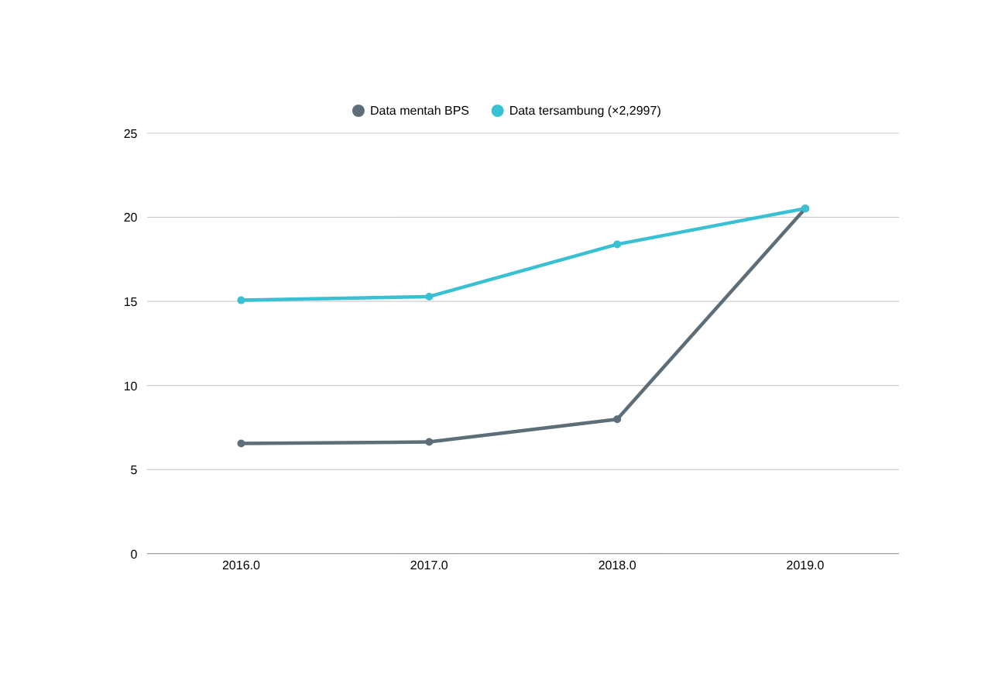
Pendahuluan
Metodologi
Tujuan 1
Tujuan 2
Tujuan 3
Penutup
2E · Uji perilaku & kalibrasi
Lampiran 7 · Rancangan Uji Perilaku — Penyesuaian Data Wisnus
Perubahan metode pencatatan wisnus 2018→2019 disesuaikan dengan faktor 2,2997
Jumlah wisatawan DIY: data mentah vs tersambung (juta kunjungan)
2,57×
lonjakan 2018→2019 (8,0 → 20,5 juta) karena perubahan metode pencatatan
2,2997
faktor penyesuaian (rentang 2,22–2,38), diuji ulang pada kalibrasi Tahap 3
2019–2025
periode uji penuh (tanpa sambungan); uji P5 memakai seri tersambung sejak 2016
Sidang Skripsi | Kevin Atha Fathoni Ramadha | Politeknik Statistika STIS
S
58
Notes:
1.7.2013
1.7.2013
1.7.2013
Data kunjungan wisatawan nusantara mengalami patahan metode pencacahan pada 2018 menuju 2019: dari 8,0 juta menjadi 20,5 juta, sekitar 2,57 kali. Untuk uji P5 yang butuh seri sejak 2016, data 2015-2018 disambung dengan faktor 2,2997 yang diturunkan dari besarnya lompatan dan laju pertumbuhan wajar sebelum dan sesudah patahan. Faktor ini punya ketidakpastian dengan rentang 2,22 sampai 2,38 dan diuji ulang pada kalibrasi diagnostik. Uji penuh dimulai 2019 sehingga tidak memakai sambungan.
24
‹#›
‹#›
‹#›

Slide 9
Lampiran
Lampiran 8 · Ekstrapolasi dan Interpolasi (1/2): Ringkasan
Hanya empat variabel yang diisi dengan ekstrapolasi atau interpolasi; dua variabel lain diisi dengan citra satelit
Variabel | Tahun diisi | Metode | Rumus | Hasil | Dasar pemilihan
Tenaga kerja pariwisata | 2015, 2016 | Ekstrapolasi mundur CAGR 2017–2025 | TKₜ = TKₜ₊₁ ÷ (1 + g); g = (TK₂₀₂₅/TK₂₀₁₇)^(1/8) − 1 = 3,67% | 2016: 263.878 2015: 254.537 | NTL (R² selisih 0,070) dan PDRB (R² selisih 0,093) ditolak sebagai penduga
Pengeluaran per kunjungan | 2015–2017 | Ekstrapolasi mundur CAGR 2018–2025 | Pₜ = Pₜ₊₁ ÷ (1 + g); g = (P₂₀₂₅/P₂₀₁₈)^(1/7) − 1 = 10,27% | 2015: Rp1.023.749 2016: Rp1.128.845 2017: Rp1.244.730 | Wisnus & wisman kosong 2015–2017; jendela penuh meredam lonjakan 2020–2021
Lahan terbangun | 2015 | Ekstrapolasi mundur tren log-linear 2016–2025 | ln Lₜ = a + β·t; β = 0,0348; L₂₀₁₅ = L₂₀₁₆ ÷ e^β | 43.037,00 ha | Dynamic World baru tersedia 2016; nilai tidak dipakai menurunkan parameter
Wisman | 2021 | Interpolasi linear | W₂₀₂₁ = (W₂₀₂₀ + W₂₀₂₂) ÷ 2 | 15.394,5 kunjungan | Nilai 2021 sama persis dengan rata-rata 2020 dan 2022 (lihat catatan)
Jumlah ODTW | 2015–2017, 2025 | Estimasi regresi NTL (citra) | ODTW = 121,61 + 34,59 × NTL | 165, 158, 171, 201 | R² selisih 0,405 ≥ 0,30; RMSE LOOCV 5,99% ≤ 10%
Catatan CAGR (compound annual growth rate) dipilih karena menjaga laju pertumbuhan tahunan konstan dan tidak menghasilkan nilai negatif. Interpolasi wisman 2021 disimpulkan dari angka di Master Data (15.394,5 = rata-rata 18.653 dan 12.136); tidak dijelaskan di buku, mohon dicek.
Sumber: Buku Subbab 3.5–3.6; notebook “Ekstrapolasi Tenaga Kerja Pariwisata”, “Perhitungan Pengeluaran wisatawan”; [FIX] Master Data final.xlsx.
Sidang Skripsi | Kevin Atha Fathoni Ramadha | Politeknik Statistika STIS
59

Slide 10
Lampiran
Lampiran 9 · Ekstrapolasi dan Interpolasi (2/2): Hasil
Seri lengkap setelah pengisian: nilai 2015–2016 (TK) dan 2015–2017 (pengeluaran) adalah hasil ekstrapolasi
Tenaga kerja pariwisata (ribu jiwa) CAGR 3,67%
Pengeluaran per kunjungan (ribu Rp) CAGR 10,27%
Jendela CAGR (dari 2017) | 2017–18 | 2017–19 | 2017–20 | 2017–21 | 2017–22 | 2017–23 | 2017–24 | 2017–25
CAGR | +29,65%* | +10,63% | +4,68% | +3,24% | +7,64% | +4,65% | +3,62% | +3,67%
Pengeluaran gabungan = (Wisnus × P_wisnus + Wisman × P_wisman) ÷ (Wisnus + Wisman)
P_wisman (US$) × kurs tengah BI; P_wisnus khusus DIY (ribu Rp)
*dikeluarkan karena diskontinuitas 2017→2018. Dipilih jendela terpanjang 2017–2025 (hijau).
Lahan terbangun 2015 dan wisman 2021
Langkah | Lahan terbangun 2015 | Wisman 2021
Data acuan | L₂₀₁₆ = 44.561,08 ha; regresi ln L 2016–2025 → β = 0,0348 (e^β − 1 = 3,54%/tahun) | W₂₀₂₀ = 18.653; W₂₀₂₂ = 12.136
Perhitungan | 44.561,08 ÷ e^0,0348 = 43.037,00 ha | (18.653 + 12.136) ÷ 2 = 15.394,5
Pemakaian | Hanya pelengkap seri; tidak dipakai menurunkan parameter | Masuk ke jumlah wisatawan 2021 = 22.849.394,5
Sumber: notebook ekstrapolasi (repository); [FIX] Master Data final.xlsx (sheet Tahap 0: β₁ = 0,0348). Rumus lahan 2015 = L₂₀₁₆/e^β direkonstruksi dari nilai Master Data.
Sidang Skripsi | Kevin Atha Fathoni Ramadha | Politeknik Statistika STIS
60

Slide 11
Lampiran
Lampiran 10 · Kategori IRTS 2008 dan KBLI 2020
No | Aktivitas karakteristik pariwisata (IRTS 2008) | KBLI 2020 (kategori · golongan pokok) | Dipakai di model
1 | Akomodasi untuk pengunjung | I · 55 Penyediaan akomodasi | Ya
2 | Penyediaan makanan dan minuman | I · 56 Penyediaan makanan dan minuman | Ya
3 | Angkutan penumpang kereta api | H · 49 | Tidak
4 | Angkutan penumpang jalan | H · 49 | Tidak
5 | Angkutan penumpang air | H · 50 | Tidak
6 | Angkutan penumpang udara | H · 51 | Tidak
7 | Penyewaan alat transportasi | N · 77 | Tidak
8 | Agen perjalanan dan jasa reservasi | N · 79 | Tidak
9 | Aktivitas budaya | R · 90 Kesenian, 91 Perpustakaan, museum, budaya | Ya (ODTW: 91)
10 | Aktivitas olahraga dan rekreasi | R · 93 Olahraga dan rekreasi lainnya | Ya (ODTW: 93)
11 | Perdagangan eceran barang khas pariwisata | G · 47 | Tidak
12 | Aktivitas khas pariwisata lainnya (ditetapkan tiap negara) | Sesuai penetapan negara | Tidak
— | Bukan kategori IRTS: jasa lainnya | S, T, U | Ikut terhitung*
Cakupan model PDRB dan tenaga kerja pariwisata memakai KBLI kategori I dan R, S, T, U; jumlah ODTW dikodekan pada golongan 91 dan 93. *S, T, U ikut karena BPS menyajikan R, S, T, U dalam satu kelompok, sehingga nilai sektor pariwisata cenderung lebih besar.
Sumber: UN & UNWTO (2008), IRTS 2008 (daftar aktivitas karakteristik pariwisata); BPS, KBLI 2020; Buku Subbab 2.1 dan 3.4.
Sidang Skripsi | Kevin Atha Fathoni Ramadha | Politeknik Statistika STIS
61
Notes:
IRTS 2008 mendefinisikan 12 aktivitas karakteristik pariwisata. Model saya memakai KBLI kategori I (akomodasi dan makan minum) serta R, S, T, U untuk PDRB dan tenaga kerja pariwisata, dan ODTW dikodekan pada golongan 91 dan 93. Angkutan, agen perjalanan, dan perdagangan eceran tidak termasuk cakupan model. S, T, U ikut terhitung karena BPS menyajikannya bersama R.

Slide 12
Lampiran
Lampiran 11 · Usulan Data Proxy Berbasis Citra
Citra dipakai hanya untuk variabel yang data resminya tidak lengkap; tiap usulan diuji dulu sebelum dipakai
No | Variabel model | Data resmi tersedia | Sumber citra | Resolusi spasial | Resolusi temporal | Variabel pendukung non-citra | Variabel citra | Metode | Hasil uji | Status | Referensi
1 | Jumlah ODTW | BPS 2018–2024 (kosong 2015–2017, 2025) | VIIRS DNB Monthly (NOAA/VIIRS/DNB/MONTHLY_V1/VCMSLCFG) | ±500 m | Bulanan → komposit tahunan | — | Radiansi cahaya malam (avg_rad) | Regresi linear ODTW = a + b·NTL | R² selisih 0,405; RMSE LOOCV 5,99% | Dipakai | Henderson et al. (2012)
2 | Lahan terbangun | Tidak ada seri tahunan provinsi yang konsisten (BPS & DLHK fluktuatif) | Dynamic World V1 (GOOGLE/DYNAMICWORLD/V1), basis Sentinel-2 | 10 m | Per citra Sentinel-2 → rata-rata tahunan | — | Probabilitas kelas built | Klasifikasi langsung, ambang 0,5 | OA terbobot 89,95%; Kappa 0,61 | Dipakai | Brown et al. (2022); Olofsson et al. (2014)
3 | Tenaga kerja pariwisata | Sakernas 2017–2025 (kosong 2015–2016) | VIIRS DNB Monthly | ±500 m | Tahunan | — | Radiansi cahaya malam | Regresi | R² level 0,130; R² selisih 0,070 | Ditolak | —
4 | Tenaga kerja pariwisata | Sakernas 2017–2025 | — (non-citra) | — | Tahunan | PDRB pariwisata (I, R–U) | — | Regresi | R² selisih 0,093; rasio TK/PDRB tidak stabil | Ditolak → CAGR | —
Catatan Usulan 3 dan 4 diuji pada notebook ekstrapolasi tenaga kerja: sinyal sektor pariwisata (±6–7% angkatan kerja) tenggelam dalam sinyal NTL agregat, dan rasio TK/PDRB berubah 21,5–29,3 jiwa/miliar Rp. Karena itu TK 2015–2016 diisi dengan ekstrapolasi CAGR.
Sumber: Buku Subbab 3.5 dan 4.2; GEE.rtf; notebook “Ekstrapolasi Tenaga Kerja Pariwisata” (repository). Resolusi VIIRS ±500 m mengikuti skala ekstraksi di skrip GEE.
Sidang Skripsi | Kevin Atha Fathoni Ramadha | Politeknik Statistika STIS
62

Slide 13
Lampiran
Lampiran 12 · Pemrosesan Citra NTL (VIIRS) dan Nilainya
NTL diekstraksi di Google Earth Engine dan dirata-ratakan menjadi satu nilai per tahun untuk wilayah DIY
Tahapan di Google Earth Engine
Tahun | NTL rata-rata | NTL jumlah | ODTW
2015 | 1,262 | 16.196 | 165*
2016 | 1,054 | 13.536 | 158*
2017 | 1,438 | 18.465 | 171*
2018 | 1,668 | 21.417 | 177
2019 | 2,005 | 25.738 | 189
2020 | 1,828 | 23.466 | 180
2021 | 1,541 | 19.782 | 170
2022 | 1,483 | 19.042 | 183
2023 | 2,512 | 32.253 | 201
2024 | 2,457 | 31.543 | 218
2025 | 2,288 | 29.370 | 201*
1
Batas wilayah
FAO/GAUL/2015/level1, ADM1 = Daerah Istimewa Yogyakarta.
2
Koleksi citra
NOAA/VIIRS/DNB/MONTHLY_V1/VCMSLCFG, band avg_rad (nW/cm²/sr).
3
Agregasi temporal
Komposit bulanan dirata-ratakan menjadi komposit tahunan.
4
Agregasi spasial
Rata-rata zonal seluruh piksel DIY pada skala 500 m (reduceRegion mean).
Cara membaca
NTL turun 2020–2022 (pandemi) lalu naik tajam 2023.
Rentang data latih 2018–2024: 1,483–2,512; NTL 2016 (1,054) di luar rentang.
Rumus
NTLₜ = (1/n) · Σᵢ Rᵢ,ₜ (rata-rata n komposit bulanan pada tahun t)
NTL_DIY,ₜ = (1/N) · Σₚ Rₚ,ₜ (rata-rata N piksel di batas DIY)
*estimasi dari regresi NTL
Catatan NTL rata-rata dipakai sebagai peubah penjelas ODTW. Nilai jumlah (sum) hanya pelengkap. Ekstraksi titik validasi spasial memakai buffer 300 m pada skala 500 m (citra 2025).
Sumber: Buku Subbab 3.5.1; GEE.rtf; NTL_DIY_2015_2025.csv (repository).
Sidang Skripsi | Kevin Atha Fathoni Ramadha | Politeknik Statistika STIS
63

Slide 14
Lampiran
Lampiran 13 · Pemrosesan Citra Dynamic World dan Nilainya
Luas terbangun dihitung dari rata-rata probabilitas kelas built per tahun dengan ambang 0,5
Tahapan di Google Earth Engine
Tahun | Citra | Obs/ piksel | Luas ambang 0,5 (dipakai) | Luas modus label | Luas “lunak” Σp | Luas terkoreksi obs. | % wilayah
2016 | 53 | 4,34 | 44.561 | 65.366 | 53.500 | 61.642 | 14,1%
2017 | 97 | 7,02 | 50.224 | 78.496 | 62.527 | 67.827 | 15,8%
2018 | 194 | 16,16 | 56.624 | 85.767 | 67.508 | 63.122 | 17,9%
2019 | 244 | 22,42 | 63.480 | 96.024 | 73.595 | 62.572 | 20,0%
2020 | 155 | 13,49 | 58.962 | 88.133 | 68.309 | 66.751 | 18,6%
2021 | 142 | 8,50 | 59.888 | 86.011 | 67.656 | 71.390 | 18,9%
2022 | 110 | 7,07 | 57.709 | 81.972 | 65.024 | 70.269 | 18,2%
2023 | 178 | 16,74 | 75.624 | 108.425 | 79.881 | 74.887 | 23,9%
2024 | 188 | 15,16 | 73.512 | 104.235 | 77.437 | 74.115 | 23,2%
2025 | 152 | 9,32 | 55.030 | 84.721 | 65.019 | 67.880 | 17,4%
1
Koleksi & wilayah
GOOGLE/DYNAMICWORLD/V1, difilter batas DIY dan 1 Jan–31 Des tiap tahun.
2
Probabilitas tahunan
Band built dirata-ratakan per piksel dari seluruh citra tahun itu.
3
Ambang 0,5
Piksel dengan rata-rata probabilitas ≥ 0,5 dihitung sebagai terbangun.
4
Luas
Luas piksel (pixelArea) dijumlahkan pada skala 10 m, dibagi 10.000 → hektar.
Rumus
p̄ₚ,ₜ = (1/nₚ,ₜ) · Σ p_built,ₚ,ᵢ
Luasₜ = Σₚ Aₚ · 1[p̄ₚ,ₜ ≥ 0,5] ÷ 10.000 (ha)
Hijau = nilai yang dipakai model. Kolom lain hanya pembanding dari skrip yang sama. Luas terkoreksi = hasil penyesuaian jumlah observasi (diagnosis), tidak menggantikan nilai model.
Catatan Luas naik-turun mengikuti jumlah observasi per piksel (mis. 2019: 22,4 obs → 63.480 ha; 2025: 9,3 obs → 55.030 ha). Inilah dasar diagnosis ketidakstabilan temporal. % wilayah dihitung sendiri terhadap 317.036 ha.
Sumber: Buku Subbab 3.5.2 dan 4.2.2; GEE.rtf; DW_Terbangun_TanpaMask_DIY_2016_2025.csv; Lahan_Terbangun_Terkoreksi_DIY_2016_2025.csv.
Sidang Skripsi | Kevin Atha Fathoni Ramadha | Politeknik Statistika STIS
64

Slide 15
Lampiran
Lampiran 14 · Kelas Tutupan Lahan Dynamic World
Dynamic World memberi probabilitas sembilan kelas untuk setiap piksel 10 m; penelitian ini hanya memakai kelas built
Air
water
Badan air: sungai, danau, waduk, laut.
Pohon
trees
Vegetasi pohon rapat: hutan, kebun campuran berkanopi.
Rumput
grass
Padang rumput, lapangan, taman berumput.
0
1
2
Vegetasi tergenang
flooded_vegetation
Vegetasi yang tergenang air: rawa, mangrove.
Tanaman pertanian
crops
Lahan budidaya: sawah, ladang.
Semak dan belukar
shrub_and_scrub
Vegetasi rendah tidak rapat.
3
4
5
Terbangun
built
Permukaan buatan: bangunan, jalan, permukiman, kawasan industri.
← dipakai (KELAS_BUILT = 6)
Lahan terbuka
bare
Tanah, pasir, batuan tanpa vegetasi.
Salju dan es
snow_and_ice
Salju dan es (tidak relevan untuk DIY).
6
7
8
Catatan Setiap piksel punya probabilitas 9 kelas (jumlahnya 1) dan satu label kelas dengan probabilitas tertinggi. Penelitian ini memakai rata-rata probabilitas built per tahun dengan ambang 0,5, bukan label modus.
Sumber: Brown et al. (2022), Dynamic World; katalog Google Earth Engine GOOGLE/DYNAMICWORLD/V1 (nama dan warna kelas); deskripsi kelas diterjemahkan bebas.
Sidang Skripsi | Kevin Atha Fathoni Ramadha | Politeknik Statistika STIS
65

Slide 16


Pendahuluan
Metodologi
Tujuan 1
Tujuan 2
Tujuan 3
Penutup
2A · Integrasi citra satelit
Lampiran 15 · Estimasi Jumlah ODTW dengan Night-Time Light
Tahapan estimasi ODTW: dari citra VIIRS sampai regresi dan selang prediksi
1
Definisi wilayah kajian
2
Pemanggilan koleksi citra
3
Rata-rata per tahun
4
Rata-rata per wilayah
Batas administratif Provinsi DIY (5 kabupaten/kota, 317.036 ha) didefinisikan di Google Earth Engine.
VIIRS Day/Night Band (NOAA): komposit radiansi bulanan 2015–2025, satuan nW/cm²/sr.
Radiansi bulanan dirata-ratakan menjadi komposit tahunan.
Rata-rata seluruh piksel di wilayah DIY → satu nilai NTL per tahun.
NTLₜ = (1/n) · Σᵢ₌₁ⁿ Rᵢ,ₜ
Rᵢ,ₜ radiansi bulan ke-i tahun t; n bulan tersedia
NTL̄ₜ = (1/N) · Σₚ Rₚ,ₜ
N = jumlah piksel dalam batas DIY
5
Regresi linear sederhana (OLS)
6
Uji kelayakan hasil estimasi
7
Estimasi tahun kosong + selang prediksi
NTL tahunan dipasangkan dengan ODTW BPS pada tahun yang datanya tersedia (2018–2024, n = 7).
Korelasi pada nilai level dan selisih tahunan (menghindari spurious regression karena tren yang sama), lalu LOOCV.
Model final dilatih ulang pada ketujuh titik, lalu mengisi 2015–2017 dan 2025.
ODTWₜ = a + b · NTLₜ
ODTW = 121,61 + 34,59 · NTL
ŷ₀ ± t₀,₉₇₅; ₙ₋₂ · s · √[1 + 1/n + (x₀ − x̄)² / Sₓₓ]
R²(ΔNTL, ΔODTW) ≥ 0,30
RMSE relatif LOOCV ≤ 10%
a intersep, b kemiringan
2025: 200,7 (176,7–224,8) → stok awal ODTW 201 unit
Hasil: R² selisih 0,405 · RMSE relatif 5,99% → layak
Sidang Skripsi | Kevin Atha Fathoni Ramadha | Politeknik Statistika STIS
S
66
Notes:
1.7.2013
1.7.2013
Ini tahapan estimasi ODTW dari cahaya malam. Langkah satu sampai empat dikerjakan di Google Earth Engine: menetapkan batas DIY, memanggil komposit bulanan VIIRS 2015–2025, merata-ratakannya menjadi komposit tahunan, lalu mengambil rata-rata zonal seluruh piksel sehingga diperoleh satu nilai NTL per tahun. Langkah lima, NTL dipasangkan dengan ODTW BPS 2018–2024 dan diregresikan secara linear: ODTW = 121,61 + 34,59 × NTL. Langkah enam, kelayakan diuji dengan korelasi selisih tahunan dan LOOCV; keduanya lolos. Langkah tujuh, model final dilatih pada ketujuh titik dan dipakai mengisi 2015–2017 serta 2025 beserta selang prediksi 95 persen; estimasi 2025 sebesar 200,7 menjadi stok awal 201 unit. (±1,5 menit)
‹#›
‹#›

Slide 17
Lampiran
Lampiran 16 · Proses Estimasi ODTW dengan NTL: Rumus
Estimasi melalui empat pemeriksaan sebelum nilai dipakai untuk mengisi tahun kosong
Pasangkan data
NTL & ODTW 2018–2024 (7 titik)
Uji korelasi
level dan selisih tahunan
Regresi linear
ODTW = a + b·NTL
LOOCV
stabilitas, RMSE relatif
Estimasi + selang 95%
2015–2017, 2025
Validasi
temporal & spasial
Korelasi Pearson (level)
r = Σ(xᵢ − x̄)(yᵢ − ȳ) ÷ √[Σ(xᵢ − x̄)² · Σ(yᵢ − ȳ)²]
Korelasi selisih tahunan
Δxₜ = xₜ − xₜ₋₁ ; Δyₜ = yₜ − yₜ₋₁ ; r_Δ = corr(Δx, Δy)
Berpotensi tinggi hanya karena tren bersama.
Syarat layak: R²_Δ ≥ 0,30 (menghindari regresi lancung).
Regresi dan selang prediksi 95%
ŷ₀ = a + b·x₀
ŷ₀ ± t₀,₉₇₅;ₙ₋₂ · s · √[1 + 1/n + (x₀ − x̄)² ÷ Sₓₓ]
Leave-One-Out Cross-Validation
ŷ₍₋ᵢ₎ dari model tanpa titik i
RMSE = √[(1/k) Σ(ŷ₍₋ᵢ₎ − yᵢ)²]; RMSE relatif = RMSE ÷ ȳ × 100%
s = galat baku sisaan; Sₓₓ = Σ(xᵢ − x̄)².
Syarat layak: RMSE relatif ≤ 10%.
Catatan Model final dilatih ulang pada ketujuh titik (bukan subset LOOCV): ODTW = 121,61 + 34,59 × NTL. Hasil lengkap di lampiran LOOCV.
Sumber: Buku Subbab 3.5.1 dan 4.2.1.
Sidang Skripsi | Kevin Atha Fathoni Ramadha | Politeknik Statistika STIS
67

Slide 18
Lampiran
Lampiran 17 · Hasil Uji Korelasi, LOOCV, dan Estimasi ODTW
NTL layak sebagai penduga ODTW: R² selisih tahunan 0,405 dan RMSE LOOCV relatif 5,99%
Uji korelasi dan regresi
LOOCV: tiap tahun diprediksi tanpa dirinya
Estimasi tahun kosong (selang 95%)
Metrik | Nilai | Syarat
n titik | 7 (2018–2024) | —
R² level | 0,785 | —
R² selisih tahunan | 0,405 | ≥ 0,30 ✓
Intersep a | 121,6137 | —
Kemiringan b | 34,5846 | —
RMSE LOOCV | 11,29 unit | —
RMSE relatif | 5,99% | ≤ 10% ✓
Tahun | Aktual | Prediksi | Selisih | Persen
2018 | 177 | 179,9 | 2,9 | 1,6%
2019 | 189 | 191,3 | 2,3 | 1,2%
2020 | 180 | 185,7 | 5,7 | 3,2%
2021 | 170 | 176,9 | 6,9 | 4,0%
2022 | 183 | 167,9 | −15,1 | −8,2%
2023 | 201 | 215,1 | 14,1 | 7,0%
2024 | 218 | 198,7 | −19,3 | −8,9%
Tahun | NTL | Estimasi | Bawah | Atas
2015 | 1,262 | 165,2 | 138,5 | 191,9
2016 | 1,054 | 158,1 | 128,9 | 187,3
2017 | 1,438 | 171,4 | 146,4 | 196,3
2025 | 2,288 | 200,7 | 176,7 | 224,8
NTL 2016 (1,054) di luar rentang data latih (1,483–2,512), sehingga selangnya paling lebar (±58 unit).
Selang 2025 tersempit karena NTL dekat rata-rata data latih.
Bacaan
• R² level (0,785) jauh di atas R² selisih (0,405): sebagian korelasi level berasal dari tren bersama, sehingga penilaian memakai R² selisih.
• Galat terbesar pada 2022 (−8,2%) dan 2024 (−8,9%), bertepatan dengan NTL stagnan sementara ODTW naik.
• ODTW 2025 (201) turun dari 218 pada 2024; selisihnya sedikit di atas 1 × RMSE, sehingga tetap dipakai dan diuji sensitivitas 189–218.
Dipakai Nilai yang dipakai di model: 2015 = 165, 2016 = 158, 2017 = 171, 2025 = 201 (dibulatkan).
Sumber: Buku Subbab 4.2.1 (Tabel 29–30); LOOCV_NTL_ODTW.csv, Pengujian_NTL_ODTW.csv (repository).
Sidang Skripsi | Kevin Atha Fathoni Ramadha | Politeknik Statistika STIS
68

Slide 19

Pendahuluan
Metodologi
Tujuan 1
Tujuan 2
Tujuan 3
Penutup
2A · Integrasi citra satelit
Lampiran 18 · Estimasi Jumlah ODTW — Hasil Estimasi dan Data Aktual
Data ODTW 2015–2025: tahun berdata BPS memakai data aktual, tahun kosong diisi estimasi dari NTL
Tahun | NTL | ODTW aktual (BPS) | Hasil regresi NTL | Selang prediksi 95% | Dipakai di model | Status
2015 | 1,262 | — | 165,2 | 138,5 – 191,9 | 165 | Estimasi NTL
2016 | 1,054 | — | 158,1 | 128,9 – 187,3 | 158 | Estimasi NTL
2017 | 1,438 | — | 171,4 | 146,4 – 196,3 | 171 | Estimasi NTL
2018 | 1,668 | 177 | 179,3 | — | 177 | Data BPS
2019 | 2,005 | 189 | 191,0 | — | 189 | Data BPS
2020 | 1,828 | 180 | 184,8 | — | 180 | Data BPS
2021 | 1,541 | 170 | 174,9 | — | 170 | Data BPS
2022 | 1,483 | 183 | 172,9 | — | 183 | Data BPS
2023 | 2,512 | 201 | 208,5 | — | 201 | Data BPS
2024 | 2,457 | 218 | 206,6 | — | 218 | Data BPS
2025 | 2,288 | — | 200,7 | 176,7 – 224,8 | 201 | Estimasi NTL
Catatan Kolom "Hasil regresi NTL" pada tahun berdata BPS hanya pembanding; model tetap memakai data aktual BPS.
Sidang Skripsi | Kevin Atha Fathoni Ramadha | Politeknik Statistika STIS
69
Notes:
1.7.2013
Tabel ini menunjukkan data ODTW 2015 sampai 2025. Tahun 2018 sampai 2024 memakai data aktual BPS. Tahun 2015, 2016, 2017, dan 2025 tidak ada data BPS, sehingga diisi dengan estimasi dari cahaya malam memakai regresi ODTW = 121,61 + 34,59 × NTL, lengkap dengan selang prediksi 95 persen. Nilai 2025 sebesar 201 unit menjadi stok awal model. Kolom hasil regresi pada tahun berdata BPS hanya pembanding untuk melihat seberapa dekat model dengan data aktual.
‹#›

Slide 20
Lampiran
Lampiran 19 · Proses Estimasi Lahan Terbangun dan Rumus Uji Akurasi
Luas dibaca langsung dari peta; uji akurasi dan diagnosis hanya untuk menilai kelayakan, tidak mengubah nilai
Ekstraksi DW
2016–2025, ambang 0,5
Ekstrapolasi 2015
tren log-linear
Uji akurasi
200 titik, 2025
Kepekaan ambang
0,30–0,95
Diagnosis temporal
jumlah observasi
Validasi
temporal & spasial
Metrik akurasi (n_ij: peta i, rujukan j; 1 = terbangun)
OA = (n₁₁ + n₀₀) ÷ n
UA_terbangun = n₁₁ ÷ (n₁₁ + n₁₀) (precision)
PA_terbangun = n₁₁ ÷ (n₁₁ + n₀₁) (recall)
F1 = 2 · UA · PA ÷ (UA + PA)
κ = (pₒ − pₑ) ÷ (1 − pₑ)
OA tertimbang luas (Olofsson et al., 2014) dan diagnosis
ÔA = Σᵢ Wᵢ · (nᵢᵢ ÷ nᵢ.), Wᵢ = Aᵢ ÷ A_total
Luasₜ = a + b · Obsₜ
Luas_terkoreksi,ₜ = Luasₜ − b · (Obsₜ − Obs_acuan)
Syarat: corr(Obs, tahun) tidak signifikan
Langkah uji akurasi | Keterangan
Sampel | 200 titik acak berstratifikasi menurut kelas peta: 100 terbangun, 100 bukan terbangun (tahun 2025)
Label rujukan | Interpretasi visual citra resolusi tinggi Google Earth pada titik yang sama
Dua versi | Tak tertimbang (deskriptif) dan tertimbang luas (penduga tak bias, karena sampel 50:50 sedangkan luas peta 17:83)
Kepekaan ambang | Metrik dihitung pada ambang 0,30–0,95 sebagai diagnosis; ambang 0,5 tetap dipakai agar tidak overfitting
Catatan pₒ = proporsi kesepakatan teramati (= OA); pₑ = proporsi kesepakatan yang diharapkan secara kebetulan. Wᵢ = proporsi luas kelas i pada peta.
Sumber: Buku Subbab 3.5.2.
Sidang Skripsi | Kevin Atha Fathoni Ramadha | Politeknik Statistika STIS
70

Slide 21
Lampiran
Lampiran 20 · Evaluasi Lahan Terbangun (1/2): Metrik Lengkap
Akurasi keseluruhan tertimbang luas 89,95%; kesalahan didominasi komisi (bukan terbangun ditandai terbangun)
Hasil uji akurasi (tahun 2025)
Matriks konfusi (titik)
Metrik tambahan
Metrik | Nilai | IK 95%
Jumlah titik | 200 | —
Overall accuracy (tak tertimbang) | 80,50% | 74,46–85,39%
Overall accuracy (tertimbang luas) | 89,95% | 86,05–93,85%
User's accuracy – terbangun | 66,00% | 56,67–75,33%
User's accuracy – bukan terbangun | 95,00% | 90,71–99,29%
Producer's accuracy – terbangun | 73,58% | 56,66–90,50%
Producer's accuracy – bukan terbangun | 92,98% | 91,16–94,80%
F1-score terbangun | 77,19% | —
Koefisien Kappa | 0,6100 | 0,5002–0,7198
Peta \ Rujukan | Bukan | Terbangun
Bukan terbangun | 95 | 5
Terbangun | 34 | 66
Metrik | Tak tertimbang | Tertimbang
Precision (UA) | 66,00% | 66,00%
Recall (PA) | 92,96% | 73,58%
Specificity | 73,64% | 92,98%
F1-score | 77,19% | 69,58%
Balanced acc. | 83,30% | 83,28%
MCC | 0,6374 | 0,6372
ROC-AUC | 0,9075 | 0,9412
PR-AUC | 0,8395 | 0,7694
34 komisi (peta terbangun, rujukan bukan)
5 omisi (peta bukan, rujukan terbangun)
Bacaan
• Kappa 0,61 tergolong kesepakatan kuat (Landis & Koch, 1977).
• Recall terbangun berbalik antara versi tak tertimbang (92,96%) dan tertimbang (73,58%) karena sampel 50:50 sedangkan luas kelas bukan terbangun 82,58% wilayah; karena itu versi tertimbang yang dibaca.
Sumber: Buku Subbab 4.2.2 (Tabel 31–32); Hasil_UjiAkurasi_DW_2025.csv, Metrik_Imbalance_DW_2025.csv (repository).
Sidang Skripsi | Kevin Atha Fathoni Ramadha | Politeknik Statistika STIS
71

Slide 22
Lampiran
Lampiran 21 · Evaluasi Lahan Terbangun (2/2): Ambang dan Validasi
Kesalahan menumpuk di dekat ambang 0,5; Dynamic World lebih konsisten daripada data resmi yang tersedia
Kepekaan ambang (tertimbang luas)
Akurasi menurut probabilitas built
Selang probabilitas | Titik | Benar | Akurasi
0,00–0,25 | 88 | 86 | 97,7%
0,25–0,50 | 12 | 9 | 75,0%
0,50–0,60 | 25 | 13 | 52,0%
≥ 0,60 | 75 | 53 | 70,7%
Total | 200 | 161 | 80,5%
Rata-rata probabilitas titik salah 0,574 vs titik benar 0,330. Selang 0,25–0,50 dan ≥ 0,60 dihitung sendiri dari lembar kerja.
Ambang ≥ 0,80: tidak ada titik terbangun (precision tak terdefinisi). F1 tertinggi pada 0,45 (0,710); ambang 0,50 dipertahankan.
Validasi temporal: lahan terbangun menurut sumber (ha)
Sumber | 2015 | 2016 | 2017 | 2018 | 2019 | Pola
BPS (lahan bukan pertanian) | 76.334 | 77.467 | 108.580 | 114.942 | 70.371 | +40,2% (2016→17), −38,8% (2018→19)
DLHK DIY | 75.146 | 65.461 | 70.371 | 70.371 | — | −12,9% (2015→16)
Dynamic World (dipakai) | 43.037* | 44.561 | 50.224 | 56.624 | 63.480 | naik ±12–13%/tahun, tanpa pembalikan
Sumber: Buku Subbab 4.2.2 (Gambar 13); Optimasi_Ambang_DW_2025.csv; lembar kerja uji akurasi; Master Data. *ekstrapolasi.
Sidang Skripsi | Kevin Atha Fathoni Ramadha | Politeknik Statistika STIS
72

Slide 23
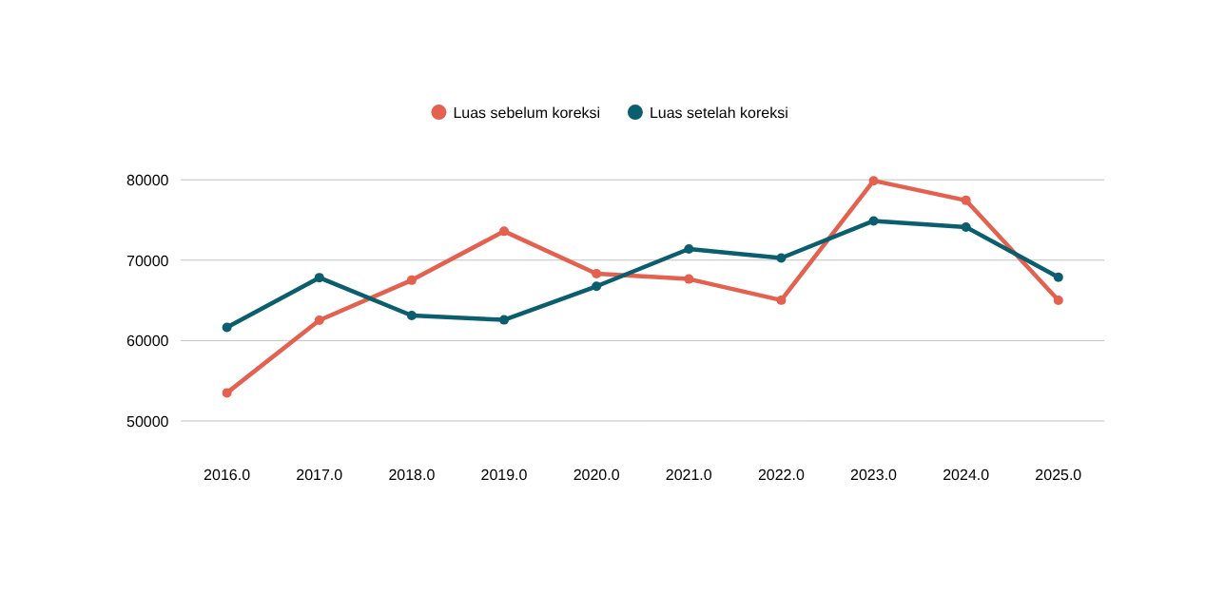
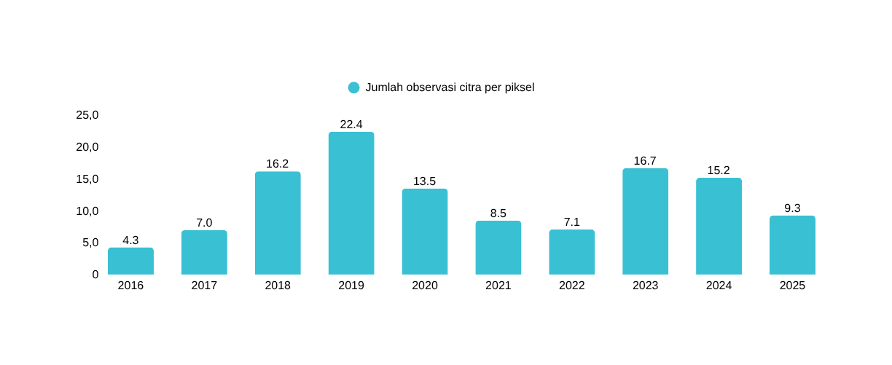
Pendahuluan
Metodologi
Tujuan 1
Tujuan 2
Tujuan 3
Penutup
2A · Integrasi citra satelit
Lampiran 22 · Estimasi Lahan Terbangun — Diagnosis Ketidakstabilan Temporal
Naik-turunnya luas Dynamic World mengikuti jumlah citra yang terekam, bukan perubahan lahan
Masalah: turun 27% dalam dua tahun
Data model: 75.624 ha (2023) → 55.030 ha (2025). Lahan terbangun tidak mungkin berkurang sebesar itu di lapangan.
Pemeriksaan | Hasil | Arti
Luas vs jumlah observasi | r = 0,788 (p = 0,007) | Berhubungan kuat
Jumlah observasi vs tahun | r = 0,174 (p = 0,631) | Tidak berhubungan → koreksi sah
Setelah koreksi: luas vs observasi | r ≈ 0 | Pengaruh observasi hilang
Variasi perubahan tahunan | 12,3% → 6,6% | Data jadi lebih stabil
Cara koreksi (penyesuaian kovariat, mirip ANCOVA)
Luasₜ = a + b · Obsₜ → Luas terkoreksiₜ = Luasₜ − b · (Obsₜ − rata-rata Obs)
Keputusan
Data model tetap memakai nilai asli, karena tahun 2025 sudah menjadi dasar semua parameter dan kalibrasi. Koreksi hanya untuk pemeriksaan; noise dicatat sebagai keterbatasan.
Tahun dengan citra terbanyak (kuning: 2019, 2023) juga tahun dengan luas terbesar. Grafik atas memakai luas probabilitas Dynamic World (dasar perhitungan diagnosis, ha), sehingga angkanya sedikit berbeda dari data model.
Sidang Skripsi | Kevin Atha Fathoni Ramadha | Politeknik Statistika STIS
Notes:
1.7.2013
Data Dynamic World turun 27 persen dari 2023 ke 2025, yang tidak mungkin terjadi di lapangan. Saya periksa penyebabnya: luas ternyata berhubungan kuat dengan jumlah citra yang terekam per piksel setiap tahun, r 0,788, sedangkan jumlah citra tidak berhubungan dengan tahun, sehingga koreksi sah dilakukan. Setelah dikoreksi, pengaruh jumlah citra hilang dan data menjadi lebih stabil. Meski begitu, model tetap memakai nilai asli karena tahun 2025 sudah menjadi dasar semua parameter; koreksi hanya untuk pemeriksaan dan noise ini saya catat sebagai keterbatasan.
‹#›

Slide 24
Lampiran
Lampiran 23 · Sampel Uji Akurasi Lahan Terbangun (1/4)
Titik 1–50 dari 200: kelas peta Dynamic World 2025 dibandingkan label rujukan visual Google Earth
No | Lon | Lat | Prob. built | Peta | Rujukan | Sesuai
1 | 110,58338 | -8,13725 | 0,440 | Bukan | Bukan | ✓
2 | 110,06181 | -7,85096 | 0,036 | Bukan | Bukan | ✓
3 | 110,65533 | -7,86372 | 0,184 | Bukan | Terbangun | ✗
4 | 110,49812 | -7,89848 | 0,029 | Bukan | Bukan | ✓
5 | 110,54071 | -8,10042 | 0,032 | Bukan | Bukan | ✓
6 | 110,63009 | -7,84225 | 0,036 | Bukan | Bukan | ✓
7 | 110,73205 | -7,99343 | 0,045 | Bukan | Bukan | ✓
8 | 110,75684 | -8,08282 | 0,029 | Bukan | Bukan | ✓
9 | 110,75648 | -8,19403 | 0,038 | Bukan | Bukan | ✓
10 | 110,31352 | -7,69025 | 0,357 | Bukan | Bukan | ✓
11 | 110,51933 | -7,89210 | 0,062 | Bukan | Bukan | ✓
12 | 110,75100 | -8,06692 | 0,032 | Bukan | Bukan | ✓
13 | 110,35898 | -7,64740 | 0,043 | Bukan | Bukan | ✓
14 | 110,71435 | -8,10752 | 0,033 | Bukan | Bukan | ✓
15 | 110,61553 | -8,02874 | 0,050 | Bukan | Bukan | ✓
16 | 110,37649 | -7,97807 | 0,037 | Bukan | Bukan | ✓
17 | 110,68048 | -7,83767 | 0,046 | Bukan | Bukan | ✓
18 | 110,65614 | -8,07320 | 0,360 | Bukan | Bukan | ✓
19 | 110,58158 | -8,07240 | 0,039 | Bukan | Bukan | ✓
20 | 110,52436 | -8,08264 | 0,031 | Bukan | Bukan | ✓
21 | 110,21013 | -7,67597 | 0,162 | Bukan | Bukan | ✓
22 | 110,69773 | -7,92651 | 0,040 | Bukan | Bukan | ✓
23 | 110,20276 | -7,97403 | 0,046 | Bukan | Bukan | ✓
24 | 110,66575 | -7,98634 | 0,285 | Bukan | Terbangun | ✗
25 | 110,58778 | -7,90980 | 0,035 | Bukan | Bukan | ✓
No | Lon | Lat | Prob. built | Peta | Rujukan | Sesuai
26 | 110,53873 | -8,12001 | 0,036 | Bukan | Bukan | ✓
27 | 110,77004 | -8,08291 | 0,056 | Bukan | Bukan | ✓
28 | 110,63278 | -8,03314 | 0,049 | Bukan | Bukan | ✓
29 | 110,72971 | -7,84467 | 0,141 | Bukan | Bukan | ✓
30 | 110,49750 | -7,96496 | 0,058 | Bukan | Bukan | ✓
31 | 110,31325 | -7,65621 | 0,212 | Bukan | Bukan | ✓
32 | 110,48672 | -8,10536 | 0,030 | Bukan | Bukan | ✓
33 | 110,69072 | -7,92956 | 0,480 | Bukan | Terbangun | ✗
34 | 110,10215 | -7,87001 | 0,056 | Bukan | Bukan | ✓
35 | 110,06891 | -7,88007 | 0,042 | Bukan | Bukan | ✓
36 | 110,51304 | -8,03781 | 0,030 | Bukan | Bukan | ✓
37 | 110,30148 | -8,01356 | 0,168 | Bukan | Bukan | ✓
38 | 110,36014 | -8,02344 | 0,170 | Bukan | Bukan | ✓
39 | 110,52418 | -7,86569 | 0,046 | Bukan | Bukan | ✓
40 | 110,77292 | -7,85905 | 0,069 | Bukan | Bukan | ✓
41 | 110,44692 | -7,85994 | 0,035 | Bukan | Bukan | ✓
42 | 110,17940 | -7,65028 | 0,090 | Bukan | Bukan | ✓
43 | 110,43120 | -8,01445 | 0,032 | Bukan | Bukan | ✓
44 | 110,33266 | -7,80110 | 0,419 | Bukan | Bukan | ✓
45 | 110,46525 | -8,05919 | 0,034 | Bukan | Bukan | ✓
46 | 110,64689 | -7,92876 | 0,342 | Bukan | Bukan | ✓
47 | 110,51816 | -7,94699 | 0,036 | Bukan | Bukan | ✓
48 | 110,25684 | -7,69897 | 0,034 | Bukan | Bukan | ✓
49 | 110,16207 | -7,86893 | 0,039 | Bukan | Bukan | ✓
50 | 110,57017 | -8,08398 | 0,033 | Bukan | Bukan | ✓
Sumber: KunciModel_DW_2025.csv dan LembarKerja_UjiAkurasi_DW_2025.xlsx (repository). Merah muda = tidak sesuai (3 titik pada halaman ini). Peta: kelas built bila prob ≥ 0,5.
Sidang Skripsi | Kevin Atha Fathoni Ramadha | Politeknik Statistika STIS
74

Slide 25
Lampiran
Lampiran 23 · Sampel Uji Akurasi Lahan Terbangun (2/4)
Titik 51–100 dari 200: kelas peta Dynamic World 2025 dibandingkan label rujukan visual Google Earth
No | Lon | Lat | Prob. built | Peta | Rujukan | Sesuai
51 | 110,49947 | -7,86282 | 0,038 | Bukan | Bukan | ✓
52 | 110,71399 | -8,02425 | 0,034 | Bukan | Bukan | ✓
53 | 110,19952 | -7,74271 | 0,035 | Bukan | Bukan | ✓
54 | 110,52229 | -8,01032 | 0,363 | Bukan | Bukan | ✓
55 | 110,42473 | -8,02038 | 0,163 | Bukan | Bukan | ✓
56 | 110,41853 | -8,06844 | 0,030 | Bukan | Bukan | ✓
57 | 110,61661 | -8,14193 | 0,031 | Bukan | Bukan | ✓
58 | 110,50855 | -8,03080 | 0,031 | Bukan | Bukan | ✓
59 | 110,68605 | -7,84171 | 0,054 | Bukan | Bukan | ✓
60 | 110,43003 | -7,99182 | 0,032 | Bukan | Bukan | ✓
61 | 110,36392 | -7,89300 | 0,050 | Bukan | Bukan | ✓
62 | 110,15838 | -7,69115 | 0,031 | Bukan | Bukan | ✓
63 | 110,37083 | -7,70876 | 0,160 | Bukan | Bukan | ✓
64 | 110,70941 | -7,88797 | 0,073 | Bukan | Bukan | ✓
65 | 110,24318 | -7,85455 | 0,227 | Bukan | Bukan | ✓
66 | 110,20024 | -7,79661 | 0,044 | Bukan | Bukan | ✓
67 | 110,79151 | -8,18253 | 0,030 | Bukan | Bukan | ✓
68 | 110,72998 | -7,93792 | 0,047 | Bukan | Bukan | ✓
69 | 110,68192 | -7,91564 | 0,438 | Bukan | Terbangun | ✗
70 | 110,17437 | -7,92067 | 0,183 | Bukan | Bukan | ✓
71 | 110,56541 | -7,93720 | 0,139 | Bukan | Bukan | ✓
72 | 110,64509 | -7,81835 | 0,066 | Bukan | Bukan | ✓
73 | 110,54053 | -7,99496 | 0,113 | Bukan | Terbangun | ✗
74 | 110,42132 | -8,07051 | 0,035 | Bukan | Bukan | ✓
75 | 110,64940 | -8,10959 | 0,039 | Bukan | Bukan | ✓
No | Lon | Lat | Prob. built | Peta | Rujukan | Sesuai
76 | 110,20671 | -7,92947 | 0,492 | Bukan | Bukan | ✓
77 | 110,36158 | -7,99766 | 0,039 | Bukan | Bukan | ✓
78 | 110,15820 | -7,74945 | 0,041 | Bukan | Bukan | ✓
79 | 110,45923 | -7,81161 | 0,113 | Bukan | Bukan | ✓
80 | 110,33158 | -7,85312 | 0,405 | Bukan | Bukan | ✓
81 | 110,46192 | -7,71253 | 0,120 | Bukan | Bukan | ✓
82 | 110,58176 | -7,82302 | 0,172 | Bukan | Bukan | ✓
83 | 110,66728 | -7,82410 | 0,034 | Bukan | Bukan | ✓
84 | 110,70905 | -8,13294 | 0,037 | Bukan | Bukan | ✓
85 | 110,56442 | -8,04212 | 0,037 | Bukan | Bukan | ✓
86 | 110,09047 | -7,91905 | 0,104 | Bukan | Bukan | ✓
87 | 110,50351 | -7,80245 | 0,045 | Bukan | Bukan | ✓
88 | 110,19351 | -7,80191 | 0,037 | Bukan | Bukan | ✓
89 | 110,43542 | -8,08749 | 0,032 | Bukan | Bukan | ✓
90 | 110,41683 | -7,61183 | 0,074 | Bukan | Bukan | ✓
91 | 110,55005 | -7,85096 | 0,037 | Bukan | Bukan | ✓
92 | 110,39805 | -7,60150 | 0,033 | Bukan | Bukan | ✓
93 | 110,38260 | -7,64758 | 0,298 | Bukan | Bukan | ✓
94 | 110,52391 | -7,90791 | 0,029 | Bukan | Bukan | ✓
95 | 110,35880 | -7,68190 | 0,094 | Bukan | Bukan | ✓
96 | 110,19908 | -7,79050 | 0,098 | Bukan | Bukan | ✓
97 | 110,33697 | -7,64255 | 0,231 | Bukan | Bukan | ✓
98 | 110,63494 | -8,11947 | 0,029 | Bukan | Bukan | ✓
99 | 110,18048 | -7,84881 | 0,149 | Bukan | Bukan | ✓
100 | 110,65380 | -8,00619 | 0,249 | Bukan | Bukan | ✓
Sumber: KunciModel_DW_2025.csv dan LembarKerja_UjiAkurasi_DW_2025.xlsx (repository). Merah muda = tidak sesuai (2 titik pada halaman ini). Peta: kelas built bila prob ≥ 0,5.
Sidang Skripsi | Kevin Atha Fathoni Ramadha | Politeknik Statistika STIS
75

Slide 26
Lampiran
Lampiran 23 · Sampel Uji Akurasi Lahan Terbangun (3/4)
Titik 101–150 dari 200: kelas peta Dynamic World 2025 dibandingkan label rujukan visual Google Earth
No | Lon | Lat | Prob. built | Peta | Rujukan | Sesuai
101 | 110,11742 | -7,90010 | 0,562 | Terbangun | Terbangun | ✓
102 | 110,33535 | -7,86560 | 0,683 | Terbangun | Terbangun | ✓
103 | 110,47414 | -7,80128 | 0,650 | Terbangun | Terbangun | ✓
104 | 110,31289 | -7,98733 | 0,642 | Terbangun | Bukan | ✗
105 | 110,59631 | -7,98391 | 0,686 | Terbangun | Terbangun | ✓
106 | 110,23025 | -7,94573 | 0,507 | Terbangun | Terbangun | ✓
107 | 110,47127 | -7,82473 | 0,633 | Terbangun | Terbangun | ✓
108 | 110,45788 | -7,65189 | 0,635 | Terbangun | Bukan | ✗
109 | 110,41862 | -7,69771 | 0,724 | Terbangun | Terbangun | ✓
110 | 110,37928 | -7,82940 | 0,713 | Terbangun | Bukan | ✗
111 | 110,67725 | -8,07437 | 0,564 | Terbangun | Terbangun | ✓
112 | 110,13997 | -7,90046 | 0,664 | Terbangun | Bukan | ✗
113 | 110,70267 | -7,81988 | 0,593 | Terbangun | Terbangun | ✓
114 | 110,44009 | -7,75951 | 0,720 | Terbangun | Terbangun | ✓
115 | 110,30651 | -7,76284 | 0,605 | Terbangun | Bukan | ✗
116 | 110,39554 | -7,80362 | 0,708 | Terbangun | Terbangun | ✓
117 | 110,34613 | -7,76823 | 0,723 | Terbangun | Terbangun | ✓
118 | 110,27426 | -7,81530 | 0,538 | Terbangun | Terbangun | ✓
119 | 110,40542 | -7,72610 | 0,637 | Terbangun | Bukan | ✗
120 | 110,31918 | -7,75969 | 0,658 | Terbangun | Terbangun | ✓
121 | 110,59371 | -7,95732 | 0,625 | Terbangun | Terbangun | ✓
122 | 110,63251 | -7,96172 | 0,542 | Terbangun | Bukan | ✗
123 | 110,46614 | -7,94439 | 0,529 | Terbangun | Bukan | ✗
124 | 110,43794 | -7,66402 | 0,717 | Terbangun | Terbangun | ✓
125 | 110,37254 | -7,86093 | 0,640 | Terbangun | Terbangun | ✓
No | Lon | Lat | Prob. built | Peta | Rujukan | Sesuai
126 | 110,36176 | -7,81638 | 0,724 | Terbangun | Terbangun | ✓
127 | 110,57511 | -7,98804 | 0,518 | Terbangun | Bukan | ✗
128 | 110,38808 | -7,85258 | 0,716 | Terbangun | Terbangun | ✓
129 | 110,42213 | -7,69016 | 0,730 | Terbangun | Terbangun | ✓
130 | 110,30813 | -7,73777 | 0,648 | Terbangun | Bukan | ✗
131 | 110,42931 | -7,70463 | 0,733 | Terbangun | Terbangun | ✓
132 | 110,39949 | -7,78242 | 0,726 | Terbangun | Terbangun | ✓
133 | 110,39850 | -7,75565 | 0,713 | Terbangun | Terbangun | ✓
134 | 110,27462 | -7,97098 | 0,546 | Terbangun | Bukan | ✗
135 | 110,24193 | -7,95975 | 0,639 | Terbangun | Bukan | ✗
136 | 110,20842 | -7,76508 | 0,708 | Terbangun | Terbangun | ✓
137 | 110,44539 | -7,82823 | 0,705 | Terbangun | Terbangun | ✓
138 | 110,30409 | -7,66860 | 0,667 | Terbangun | Bukan | ✗
139 | 110,23573 | -7,96999 | 0,639 | Terbangun | Terbangun | ✓
140 | 110,43012 | -7,71612 | 0,718 | Terbangun | Terbangun | ✓
141 | 110,47046 | -8,03601 | 0,678 | Terbangun | Terbangun | ✓
142 | 110,26771 | -7,77398 | 0,693 | Terbangun | Terbangun | ✓
143 | 110,27561 | -7,71819 | 0,649 | Terbangun | Terbangun | ✓
144 | 110,37982 | -7,78655 | 0,742 | Terbangun | Terbangun | ✓
145 | 110,31469 | -7,70777 | 0,565 | Terbangun | Terbangun | ✓
146 | 110,31020 | -7,85689 | 0,532 | Terbangun | Bukan | ✗
147 | 110,43587 | -7,72250 | 0,732 | Terbangun | Terbangun | ✓
148 | 110,33355 | -7,69960 | 0,631 | Terbangun | Terbangun | ✓
149 | 110,32295 | -7,94681 | 0,644 | Terbangun | Terbangun | ✓
150 | 110,24184 | -7,71594 | 0,619 | Terbangun | Terbangun | ✓
Sumber: KunciModel_DW_2025.csv dan LembarKerja_UjiAkurasi_DW_2025.xlsx (repository). Merah muda = tidak sesuai (14 titik pada halaman ini). Peta: kelas built bila prob ≥ 0,5.
Sidang Skripsi | Kevin Atha Fathoni Ramadha | Politeknik Statistika STIS
76

Slide 27
Lampiran
Lampiran 23 · Sampel Uji Akurasi Lahan Terbangun (4/4)
Titik 151–200 dari 200: kelas peta Dynamic World 2025 dibandingkan label rujukan visual Google Earth
No | Lon | Lat | Prob. built | Peta | Rujukan | Sesuai
151 | 110,40210 | -7,85752 | 0,681 | Terbangun | Bukan | ✗
152 | 110,38350 | -7,73849 | 0,668 | Terbangun | Bukan | ✗
153 | 110,33427 | -7,97457 | 0,687 | Terbangun | Terbangun | ✓
154 | 110,46543 | -7,92534 | 0,564 | Terbangun | Terbangun | ✓
155 | 110,15865 | -7,87944 | 0,506 | Terbangun | Bukan | ✗
156 | 110,76528 | -7,86048 | 0,590 | Terbangun | Bukan | ✗
157 | 110,46228 | -7,77532 | 0,723 | Terbangun | Terbangun | ✓
158 | 110,36958 | -7,85132 | 0,611 | Terbangun | Bukan | ✗
159 | 110,30822 | -7,76661 | 0,530 | Terbangun | Bukan | ✗
160 | 110,20752 | -7,86875 | 0,601 | Terbangun | Terbangun | ✓
161 | 110,33876 | -7,64695 | 0,635 | Terbangun | Bukan | ✗
162 | 110,36104 | -7,85455 | 0,706 | Terbangun | Terbangun | ✓
163 | 110,40883 | -7,81054 | 0,683 | Terbangun | Terbangun | ✓
164 | 110,33310 | -7,76131 | 0,701 | Terbangun | Bukan | ✗
165 | 110,47549 | -7,73454 | 0,707 | Terbangun | Bukan | ✗
166 | 110,59101 | -7,97214 | 0,619 | Terbangun | Terbangun | ✓
167 | 110,33391 | -7,86920 | 0,606 | Terbangun | Bukan | ✗
168 | 110,38736 | -7,76266 | 0,720 | Terbangun | Terbangun | ✓
169 | 110,42500 | -7,71199 | 0,707 | Terbangun | Bukan | ✗
170 | 110,36329 | -7,82213 | 0,702 | Terbangun | Terbangun | ✓
171 | 110,37110 | -7,82940 | 0,682 | Terbangun | Terbangun | ✓
172 | 110,42392 | -7,83829 | 0,606 | Terbangun | Terbangun | ✓
173 | 110,31541 | -7,95283 | 0,606 | Terbangun | Bukan | ✗
174 | 110,39257 | -7,85761 | 0,702 | Terbangun | Terbangun | ✓
175 | 110,71480 | -7,88177 | 0,651 | Terbangun | Bukan | ✗
No | Lon | Lat | Prob. built | Peta | Rujukan | Sesuai
176 | 110,40740 | -7,81009 | 0,671 | Terbangun | Bukan | ✗
177 | 110,65587 | -8,08309 | 0,552 | Terbangun | Terbangun | ✓
178 | 110,34236 | -7,80110 | 0,752 | Terbangun | Terbangun | ✓
179 | 110,27741 | -7,78763 | 0,733 | Terbangun | Terbangun | ✓
180 | 110,33939 | -7,91869 | 0,663 | Terbangun | Terbangun | ✓
181 | 110,20141 | -7,89660 | 0,573 | Terbangun | Terbangun | ✓
182 | 110,35835 | -7,83371 | 0,727 | Terbangun | Terbangun | ✓
183 | 110,38961 | -7,75340 | 0,669 | Terbangun | Terbangun | ✓
184 | 110,22333 | -7,77487 | 0,524 | Terbangun | Terbangun | ✓
185 | 110,46803 | -7,83641 | 0,576 | Terbangun | Terbangun | ✓
186 | 110,71363 | -7,82689 | 0,518 | Terbangun | Bukan | ✗
187 | 110,46947 | -7,77065 | 0,633 | Terbangun | Bukan | ✗
188 | 110,10897 | -7,88734 | 0,521 | Terbangun | Bukan | ✗
189 | 110,41341 | -7,68882 | 0,740 | Terbangun | Terbangun | ✓
190 | 110,27956 | -7,72538 | 0,657 | Terbangun | Terbangun | ✓
191 | 110,47944 | -7,78970 | 0,553 | Terbangun | Terbangun | ✓
192 | 110,41171 | -7,82967 | 0,738 | Terbangun | Terbangun | ✓
193 | 110,44432 | -7,66034 | 0,719 | Terbangun | Terbangun | ✓
194 | 110,36544 | -7,82626 | 0,697 | Terbangun | Bukan | ✗
195 | 110,30283 | -7,89758 | 0,695 | Terbangun | Terbangun | ✓
196 | 110,25118 | -7,82114 | 0,533 | Terbangun | Bukan | ✗
197 | 110,46920 | -7,79733 | 0,578 | Terbangun | Bukan | ✗
198 | 110,60017 | -7,97026 | 0,730 | Terbangun | Terbangun | ✓
199 | 110,24417 | -7,79922 | 0,646 | Terbangun | Terbangun | ✓
200 | 110,25414 | -7,94115 | 0,533 | Terbangun | Terbangun | ✓
Sumber: KunciModel_DW_2025.csv dan LembarKerja_UjiAkurasi_DW_2025.xlsx (repository). Merah muda = tidak sesuai (20 titik pada halaman ini). Peta: kelas built bila prob ≥ 0,5.
Sidang Skripsi | Kevin Atha Fathoni Ramadha | Politeknik Statistika STIS
77

Slide 28
Pendahuluan
Metodologi
Tujuan 1
Tujuan 2
Tujuan 3
Penutup
Lampiran 24 · Kriteria Evaluasi Struktur Konseptual CLD
Variabel disusun dari model rujukan, disesuaikan dengan kondisi DIY, lalu dievaluasi
Tingkat | Aspek | Pertanyaan evaluasi | Dasar
Variabel | Relevan & terdefinisi jelas | Relevan terhadap masalah dan punya definisi operasional jelas? | Sterman (2000)
Hubungan kausal | Mekanisme | Ada mekanisme yang menjelaskan perubahan variabel akibat? | Sterman (2000); Barlas (1996)
Hubungan kausal | Arah hubungan (+/−) | Tanda (+/−) konsisten dengan arah pengaruh ceteris paribus? | Richardson (1997)
Hubungan kausal | Dukungan sumber | Didukung teori, bukti empiris, atau definisi model yang jelas? | Barlas (1996)
Feedback loop | Konsistensi | Rangkaian menghasilkan mekanisme reinforcing/balancing yang logis? | Sterman (2000)
Batas model | Kecukupan | Cukup menjelaskan masalah tanpa aspek yang tidak diperlukan? | Mai & Smith (2018)
Sidang Skripsi | Kevin Atha Fathoni Ramadha | Politeknik Statistika STIS
W
78
Notes:
1.7.2013
Variabel tidak diambil mentah dari Mai dan Smith. Model rujukan hanya titik awal, lalu dikontekstualisasi dengan UU 10/2009, RIPPARDA, Renja Dispar, Renstra Kemenpar, dan IPKN, didukung literatur per mekanisme, lalu dievaluasi dengan enam kriteria pada empat tingkat.
‹#›

Slide 29
Lampiran
Lampiran 25 · Hasil Evaluasi Kandidat Variabel CLD
Seluruh kandidat dipertahankan; hanya peran tenaga kerja yang direvisi
Kelompok | Kandidat variabel | Hasil evaluasi | Status | Peran akhir dalam CLD
Permintaan & daya tarik | Jumlah Wisatawan | Besarnya aktivitas kunjungan; pusat mekanisme pertumbuhan dan kepadatan | Dipertahankan | Variabel utama R1, R2, B1, B2
 | Laju Kedatangan Wisatawan | Proses perubahan Jumlah Wisatawan | Dipertahankan | Aliran penghubung daya tarik dan kunjungan
 | Daya Tarik Destinasi Wisata | Menghubungkan atraksi, kepadatan, dan daya dukung dengan kedatangan | Dipertahankan | Penghubung utama loop penguat dan penyeimbang
 | Kepadatan Wisatawan | Tekanan jumlah kunjungan terhadap ruang destinasi | Dipertahankan | Mekanisme pembatas B1
Atraksi/ODTW | Jumlah ODTW | Ketersediaan atraksi pendukung daya tarik | Dipertahankan | Jalur ekonomi–atraksi R2
Ekonomi & investasi | Pengeluaran Wisatawan | Menyalurkan kunjungan ke aktivitas ekonomi | Dipertahankan | Jalur ekonomi R2
 | PDRB Sektor Pariwisata | Nilai tambah ekonomi aktivitas wisata | Dipertahankan | Menghubungkan pengeluaran, investasi, kebutuhan TK
 | Investasi Sektor Pariwisata | Sumber pengembangan kapasitas | Dipertahankan | Mendorong pembangunan ODTW dan konstruksi
Akomodasi | Jumlah Hotel dan Akomodasi | Kapasitas akomodasi tersedia | Dipertahankan | Stock utama subsistem akomodasi
 | Rasio Permintaan thd Kapasitas Kamar | Tekanan permintaan relatif terhadap kapasitas | Dipertahankan | Sinyal konstruksi pada B3
 | Laju Konstruksi Hotel dan Akomodasi | Penambahan kapasitas akomodasi | Dipertahankan | Flow akomodasi; pendorong konversi lahan
Lahan & daya dukung | Rasio Daya Dukung Lahan | Proporsi kapasitas fisik yang masih tersedia | Dipertahankan | Pembatas daya tarik pada B2
Tenaga kerja | Tenaga Kerja Pariwisata | Keluaran aktivitas ekonomi; tidak diberi pengaruh langsung ke pembangunan ODTW | Dipertahankan, peran direvisi | Indikator keluaran dan bagian B4
 | Selisih Tenaga Kerja Dibutuhkan | Kesenjangan kebutuhan dan TK aktual | Dipertahankan | Sinyal penyesuaian B4
 | Laju Penyerapan Tenaga Kerja | Penyesuaian TK menuju kebutuhan | Dipertahankan | Flow penyesuaian B4
Catatan Hubungan langsung Tenaga Kerja → pembangunan ODTW dihapus karena tidak ada dasar kausal yang memadai. Populasi, limbah, dan air (ada di Mai & Smith, 2018) sejak awal di luar batas model, sehingga tidak dihitung sebagai kandidat yang ditolak.
Sumber: Buku Subbab 4.1.1 (Tabel 24); kriteria evaluasi pada Tabel 11.
Sidang Skripsi | Kevin Atha Fathoni Ramadha | Politeknik Statistika STIS
79

Slide 30
Pendahuluan
Metodologi
Tujuan 1
Tujuan 2
Tujuan 3
Penutup
Lampiran 26 · Matriks Hubungan Kausal Penyusun CLD
18 hubungan sebab-akibat: arah hubungan, cara kerjanya dalam model, dan dasarnya
Loop | Hubungan kausal | +/− | Cara kerja dalam model | Dasar / rujukan
R1 | Jumlah Wisatawan → Laju Kedatangan | + | Makin banyak wisatawan, makin besar basis yang tumbuh, sehingga kedatangan bertambah | Struktur pertumbuhan; Sterman (2000); Mai & Smith (2018)
R1, R2, B1, B2 | Daya Tarik Destinasi → Laju Kedatangan | + | Daya tarik yang lebih tinggi membuat destinasi lebih mampu menarik kunjungan | Hu & Ritchie (1993); Leiper (1990)
R2 | Jumlah Wisatawan → Pengeluaran Wisatawan | + | Dengan pengeluaran per kunjungan tetap, kunjungan lebih banyak berarti total pengeluaran lebih besar | Definisi penjumlahan; Frechtling (2010); Dispar DIY (2024)
R2 | Pengeluaran Wisatawan → PDRB Sektor Pariwisata | + | Pengeluaran wisatawan menjadi nilai tambah melalui rasio nilai tambah | Frechtling (2010); Munjal (2013)
R2 | PDRB Sektor Pariwisata → Investasi | + | Investasi dihitung sebagai proporsi PDRB dari data historis (formulasi data, bukan klaim umum) | Formulasi berbasis data; RIPPARDA DIY (2012)
R2 | Investasi → Laju Pembangunan ODTW | + | Investasi lebih besar menambah pembangunan ODTW | Fatina dkk. (2023); RIPPARDA DIY (2012)
R2 | Jumlah ODTW → Daya Tarik Destinasi | + | Ketersediaan atraksi adalah salah satu pembentuk daya tarik | Leiper (1990); Hu & Ritchie (1993); Gazoni & da Silva (2022)
B1 | Jumlah Wisatawan → Kepadatan Wisatawan | + | Luas wilayah tetap, sehingga kunjungan lebih banyak berarti lebih padat | Definisi model; IPKN 2024
B1 | Kepadatan Wisatawan → Daya Tarik Destinasi | − | Destinasi yang terlalu padat menurunkan kenyamanan berwisata | Saveriades (2000); Mai & Smith (2018)
B2 | Konstruksi Hotel & Pembangunan ODTW → Konversi Lahan Pariwisata | + | Fasilitas baru butuh lahan, sehingga konversi lahan pariwisata bertambah | Formulasi model; Mai & Smith (2018); Fatina dkk. (2023)
B2 | Konversi Lahan Pariwisata → Lahan Terbangun | + | Konversi lahan adalah aliran yang menambah lahan terbangun | Persamaan stok-aliran
B2 | Lahan Terbangun → Rasio Daya Dukung Lahan | − | Makin banyak lahan terbangun, makin kecil sisa lahan | Definisi model; IPKN 2024
B2 | Rasio Daya Dukung Lahan → Daya Tarik Destinasi | + | Lingkungan yang lebih terjaga menaikkan komponen lingkungan pada daya tarik | Saveriades (2000); Mai & Smith (2018)
B3 | Jumlah Hotel → Rasio Permintaan thd Kapasitas Kamar | − | Dengan permintaan yang sama, kamar lebih banyak berarti tekanan permintaan lebih kecil | Definisi kapasitas; Wheaton & Rossoff (1998)
B3 | Rasio Permintaan thd Kapasitas Kamar → Laju Konstruksi Hotel | + | Jika permintaan kamar di atas batas, pembangunan akomodasi baru terdorong | Wheaton & Rossoff (1998); formulasi model
B4 | PDRB Sektor Pariwisata → Tenaga Kerja Dibutuhkan | + | Aktivitas ekonomi pariwisata lebih besar membutuhkan tenaga kerja lebih banyak | Munjal (2013); Sánchez López (2023)
B4 | Tenaga Kerja Pariwisata → Selisih TK Dibutuhkan | − | Tenaga kerja yang sudah ada memperkecil kekurangan tenaga kerja | Definisi penyesuaian stok
B4 | Selisih TK Dibutuhkan → Laju Penyerapan TK | + | Kekurangan tenaga kerja yang lebih besar mendorong penyerapan tenaga kerja | Struktur goal-seeking; Sterman (2000)
Sidang Skripsi | Kevin Atha Fathoni Ramadha | Politeknik Statistika STIS
80
Notes:
Ini matriks lengkap 18 hubungan kausal penyusun CLD. Setiap hubungan diberi arah, plus atau minus, cara kerjanya di dalam model, dan dasarnya. Dasarnya dibedakan: sebagian didukung literatur, misalnya daya tarik terhadap kedatangan dan kepadatan terhadap daya tarik; sebagian lagi berupa definisi atau persamaan dalam model, misalnya lahan terbangun terhadap rasio daya dukung lahan. Hubungan tenaga kerja ke pembangunan ODTW tidak dimasukkan karena dasar sebab-akibatnya tidak cukup.

Slide 31
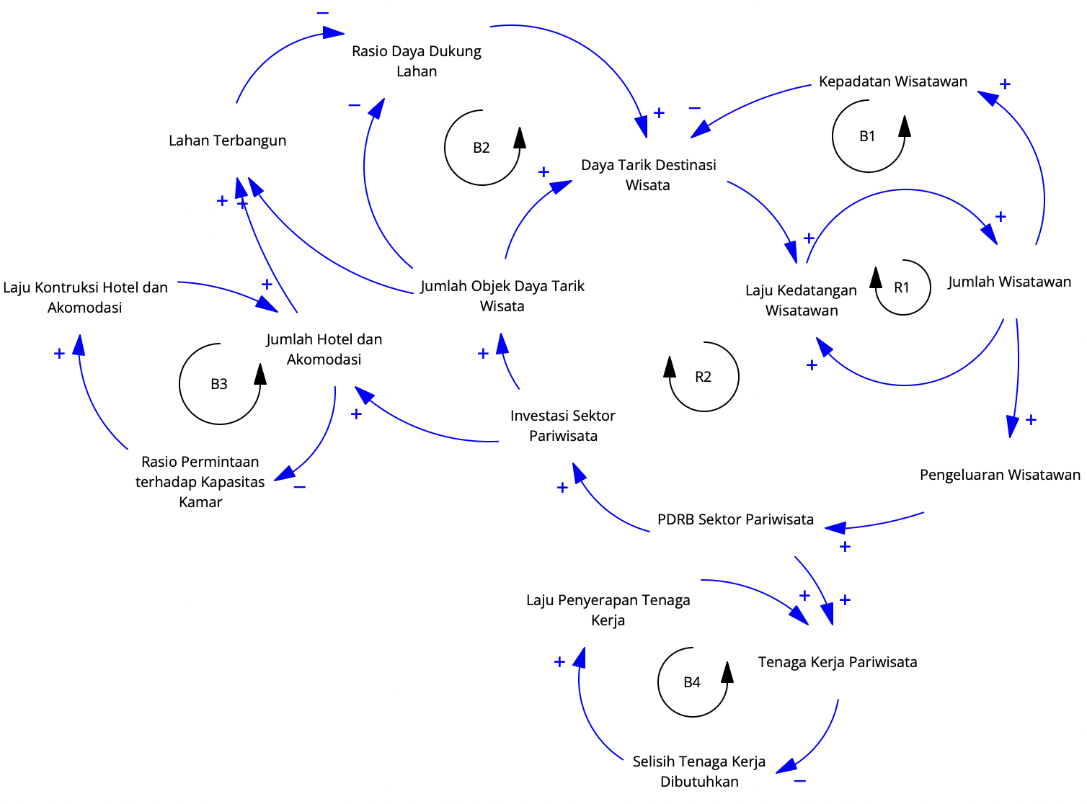
Lampiran
Lampiran 27 · Loop Umpan Balik dan Polaritas Hubungan Kunci
Dua reinforcing loop dan empat balancing loop membentuk hipotesis dinamis penelitian
Loop | Jenis | Rantai kausal ringkas | Makna
R1 | Reinforcing | Jumlah Wisatawan (+) → Laju Kedatangan (+) → Jumlah Wisatawan | Pertumbuhan wisatawan bersifat akumulatif.
R2 | Reinforcing | Wisatawan (+) → Pengeluaran (+) → PDRB (+) → Investasi (+) → Pembangunan ODTW (+) → ODTW (+) → Daya Tarik (+) → Kedatangan (+) → Wisatawan | Loop ekonomi–investasi–atraksi; jalur kerja Insentif Kebijakan.
B1 | Balancing | Wisatawan (+) → Kepadatan (+) → Daya Tarik (−) → Kedatangan (−) → Wisatawan | Kepadatan menekan daya tarik; rem pertumbuhan.
B2 | Balancing | Wisatawan (+) → permintaan/investasi (+) → Konstruksi & Pembangunan ODTW (+) → Konversi Lahan (+) → Lahan Terbangun (+) → RDDL (−) → Daya Tarik (+) → Kedatangan (+) → Wisatawan | Ekspansi fasilitas menekan daya dukung lahan; jalur kerja Konservasi Lahan.
B3 | Balancing | Hotel (+) → Kapasitas Kamar (+) → Rasio Permintaan/Kapasitas (−) → Konstruksi (+) → Hotel | Penambahan kapasitas menahan konstruksi berikutnya.
B4 | Balancing | TK (+) → Selisih TK Dibutuhkan (−) → Penyerapan TK (+) → TK | Goal-seeking tenaga kerja; dampaknya terbatas pada TK.
Causal loop diagram final (Buku Gambar 7)
Catatan Polaritas dibaca ceteris paribus: tanda (+) berarti kenaikan penyebab membuat akibat lebih tinggi dibanding tanpa kenaikan itu; tanda (−) sebaliknya (Sterman, 2000; Richardson, 1997).
Sumber: Buku Subbab 4.1.3 (Tabel 26).
Sidang Skripsi | Kevin Atha Fathoni Ramadha | Politeknik Statistika STIS
81

Slide 32
Lampiran
Lampiran 28 · Peran Variabel Hasil Konversi CLD ke SFD
61 variabel: 5 stock, 10 flow, 11 auxiliary, 35 parameter; ditambah nilai awal stock tahun dasar 2025
Stock (5)
Flow (10)
Auxiliary (11)
Parameter (35)
1. Jumlah Wisatawan
2. Jumlah Hotel dan Akomodasi
3. Jumlah Objek Daya Tarik Wisata
4. Tenaga Kerja Pariwisata
5. Lahan Terbangun
1. Laju Kedatangan Wisatawan
2. Laju Penurunan Wisatawan
3. Laju Konstruksi Hotel dan Akomodasi
4. Laju Demolisi Hotel dan Akomodasi
5. Laju Pembangunan/Penambahan ODTW
6. Laju Penutupan ODTW
7. Laju Penyerapan Tenaga Kerja Pariwisata
8. Laju Keluar Tenaga Kerja Pariwisata
9. Laju Konversi Lahan Pariwisata
10. Laju Konversi Lahan Non-Pariwisata
1. PDRB Sektor Pariwisata
2. Total Malam Menginap
3. Pengeluaran Wisatawan
4. Tingkat Penghunian Kamar (TPK)
5. Investasi Sektor Pariwisata
6. Daya Tarik Destinasi Wisata
7. Kepadatan Wisatawan
8. Rasio Daya Dukung Lahan
9. Intensitas Tenaga Kerja
10. Tenaga Kerja Dibutuhkan
11. Rasio Permintaan terhadap Kapasitas Kamar
1. Pengeluaran per Kunjungan
2. Rasio Nilai Tambah Pariwisata
3. Rasio Investasi thd PDRB
4. Proporsi Wisatawan Menginap
5. Rata-rata Lama Menginap Tamu
6. Tingkat Penghunian Ganda Kamar
7. Rata-rata Kamar per Unit
8. Malam Tersedia per Kamar
9. Luas Lahan Tersedia
10. Intensitas TK Awal
11. Laju Kenaikan Produktivitas
12. Laju Pertumbuhan Eksternal
13. Laju Penurunan Dasar
14. Sensitivitas Konstruksi thd TPK
15. TPK Ambang
16. Sensitivitas ODTW thd Investasi
17. Pembangunan ODTW Non Investasi
18. Laju Penutupan Dasar ODTW
19. Laju Konversi Dasar
20. Laju Demolisi Dasar
21. Laju Keluar Dasar TK
22. Bobot ODTW
23. Bobot Kepadatan
24. Bobot Daya Dukung Lahan
25. Elastisitas Daya Tarik ODTW
26. Batas Maksimum Efek ODTW
27. Lahan per Hotel dan Akomodasi
28. Lahan per ODTW
29. Waktu Penyesuaian TK
30. ODTW Referensi
31. Kepadatan Referensi
32. RDDL Referensi
33. Tahun Dasar Intensitas TK
34. Insentif Kebijakan
35. Kebijakan Konservasi Lahan
Nilai awal stock tahun dasar 2025
Stock | Jumlah Wisatawan | Hotel dan Akomodasi | Jumlah ODTW | Tenaga Kerja Pariwisata | Lahan Terbangun
Nilai awal | 40.695.654 kunjungan | 2.291 unit | 201 unit | 364.994 jiwa | 55.029,54 ha
Sumber | BPS DIY | BPS DIY | BPS DIY & estimasi NTL | Sakernas (KBLI I, R–U) | Dynamic World
Sumber: Buku Subbab 4.1.4 (Tabel 27–28).
Sidang Skripsi | Kevin Atha Fathoni Ramadha | Politeknik Statistika STIS
82

Slide 33
Lampiran
Lampiran 29 · Batas Model (1/3): Ringkasan Kecukupan
Model boundary chart: apa yang dihitung model, apa yang menjadi input, dan apa yang sengaja dikeluarkan
Dihitung model (endogen): 26 variabel
Input dari luar model (eksogen): 35 parameter
Dikeluarkan: 15 aspek
• Jumlah wisatawan, kedatangan, penurunan
• Jumlah akomodasi, konstruksi, demolisi
• Jumlah ODTW, pembangunan, penutupan
• PDRB, pengeluaran, investasi pariwisata
• Tenaga kerja, penyerapan, keluar
• Lahan terbangun dan konversinya
• Daya tarik, kepadatan, daya dukung lahan
• Okupansi dan tekanan permintaan kamar
• Pendorong permintaan eksternal
• Perilaku dan karakteristik wisatawan
• Karakteristik struktural akomodasi
• Koefisien hasil derivasi data historis
• Koefisien dan batas kebutuhan lahan
• Parameter dan nilai referensi daya tarik
• Parameter tenaga kerja
• Pembangunan ODTW non-investasi
• Dua tuas kebijakan
• Pemisahan wisman dan wisnus
• Harga dan daya saing harga
• Aksesibilitas dan transportasi
• Promosi dan citra destinasi
• Kualitas SDM dan sertifikasi usaha
• Musim dan fluktuasi bulanan
• Kejadian mendadak (pandemi, bencana)
• Persaingan antardestinasi
• Zonasi rinci RTRW
• Dampak lingkungan dan daya dukung sosial
• Distribusi manfaat ekonomi
• Investasi pemerintah; perpindahan TK; harga lahan
Catatan Konsekuensinya, hasil model dibaca sebagai lintasan jangka panjang dalam kondisi normal; model tidak dipakai menjelaskan harga, promosi, musim, atau kejadian mendadak. Daftar per variabel ada di dua slide berikut.
Sumber: Buku Subbab 3.7.4 (Tabel 13) dan 4.4.2.
Sidang Skripsi | Kevin Atha Fathoni Ramadha | Politeknik Statistika STIS
83

Slide 34
Lampiran
Lampiran 30 · Batas Model (2/3): Variabel Eksogen (1/2)
Nilai dan alasan setiap parameter diperlakukan sebagai input dari luar model
No | Variabel eksogen | Nilai | Alasan diperlakukan eksogen
1 | Laju Pertumbuhan Eksternal | 0,27726 /th | Tren permintaan wisata nasional, di luar kendali DIY
2 | Laju Penurunan Dasar | 0,207945 /th | Preferensi dan perpindahan pasar wisatawan
3 | Pengeluaran per Kunjungan | 0,00272 miliar Rp | Pola belanja wisatawan
4 | Rasio Nilai Tambah Pariwisata | 0,1531 | Struktur nilai tambah sektor, berubah lambat
5 | Rasio Investasi thd PDRB | 0,0488 | Perilaku investasi historis 2015–2025
6 | Sensitivitas Konstruksi thd TPK | 2,3139 | Derivasi identitas stok-aliran akomodasi
7 | TPK Ambang | 0,275 | Tingkat hunian pemicu konstruksi, dari data okupansi
8 | Laju Demolisi Dasar | 0,05 /th | Umur operasi usaha akomodasi
9 | Sensitivitas ODTW thd Investasi | 0,01052 | Derivasi identitas stok-aliran ODTW
10 | Pembangunan ODTW Non Investasi | 5,427 unit/th | Anggaran publik dan inisiatif masyarakat
11 | Laju Penutupan Dasar ODTW | 0,0499 /th | Umur usaha ODTW, dari distribusi umur BPS
12 | Laju Konversi Dasar | 0,0436 /th | Konversi lahan nonpariwisata, di luar fokus model
13 | Lahan per Hotel dan Akomodasi | 0,1 ha/unit | Asumsi tapak bangunan akomodasi
14 | Lahan per ODTW | 0,5 ha/unit | Asumsi tapak fasilitas terbangun ODTW
15 | Luas Lahan Tersedia | 317.036 ha | Luas wilayah administratif DIY
16 | Proporsi Wisatawan Menginap | 0,2058 | Pola perilaku wisatawan
17 | Rata-rata Lama Menginap Tamu | 1,427 malam | Pola perilaku wisatawan
18 | Tingkat Penghunian Ganda Kamar | 2,07 | Karakteristik penggunaan kamar
Sumber: Buku Subbab 3.7.4 (Tabel 14) dan 4.4.2 (Tabel 38).
Sidang Skripsi | Kevin Atha Fathoni Ramadha | Politeknik Statistika STIS
84

Slide 35
Lampiran
Lampiran 30 · Batas Model (2/3): Variabel Eksogen (2/2)
Nilai dan alasan setiap parameter diperlakukan sebagai input dari luar model
No | Variabel eksogen | Nilai | Alasan diperlakukan eksogen
19 | Rata-rata Kamar per Unit | 21,4168 kamar | Karakteristik struktural akomodasi
20 | Malam Tersedia per Kamar | 329,03 malam | Hari operasi efektif kamar per tahun
21 | Bobot ODTW | 0,40 | Kerangka teori daya saing destinasi
22 | Bobot Kepadatan | 0,35 | Kerangka teori, memenuhi syarat kestabilan
23 | Bobot Daya Dukung Lahan | 0,25 | Kerangka teori
24 | Elastisitas Daya Tarik ODTW | 0,3 | Asumsi diminishing returns
25 | Batas Maksimum Efek ODTW | 1,5 | Kejenuhan efek ODTW, syarat kestabilan
26 | ODTW Referensi | 201 unit | Kondisi 2025 untuk normalisasi
27 | Kepadatan Referensi | 128,363 kunj./ha | Kondisi 2025
28 | RDDL Referensi | 0,8264 | Kondisi 2025
29 | Tahun Dasar Intensitas TK | 2025 | Tahun acuan peluruhan intensitas TK
30 | Intensitas TK Awal | 21,5366 jiwa/miliar Rp | Produktivitas TK tahun dasar
31 | Laju Kenaikan Produktivitas | 0,0110 /th | Tren produktivitas riil 2015–2025
32 | Laju Keluar Dasar TK | 0,03 /th | Masa kerja sampai usia pensiun
33 | Waktu Penyesuaian TK | 1 tahun | Kecepatan perekrutan sektor jasa
34 | Insentif Kebijakan | 0 (BAU) | Tuas kebijakan, per skenario
35 | Kebijakan Konservasi Lahan | 0 (BAU) | Tuas kebijakan, per skenario
Sumber: Buku Subbab 3.7.4 (Tabel 14) dan 4.4.2 (Tabel 38).
Sidang Skripsi | Kevin Atha Fathoni Ramadha | Politeknik Statistika STIS
85

Slide 36
Lampiran
Lampiran 31 · Batas Model (3/3): Aspek yang Dikeluarkan
Setiap aspek dicatat alasan dan konsekuensinya agar jelas sejauh mana kesimpulan berlaku
No | Aspek | Alasan dikeluarkan | Konsekuensi terhadap hasil
1 | Pemisahan wisman dan wisnus | Wisnus mendominasi kunjungan DIY; menambah stok tanpa pertanyaan kebijakan berbeda | Perbedaan pola belanja dan lama tinggal tidak terlihat
2 | Harga dan daya saing harga | Tidak ada indeks harga pariwisata tingkat provinsi | Penyeimbang lewat harga tidak tercakup
3 | Aksesibilitas dan transportasi | Ditentukan kebijakan nasional | Efeknya tersirat dalam laju pertumbuhan eksternal
4 | Promosi, pemasaran, citra | Data anggaran dan efektivitas promosi tidak tersedia tahunan | Tersirat dalam laju pertumbuhan eksternal
5 | Kualitas SDM dan sertifikasi | Data tidak lengkap; fokus pada jumlah, bukan mutu | Perbedaan mutu layanan tidak terlihat
6 | Musim dan fluktuasi bulanan | Satuan waktu model tahunan | Okupansi puncak musim ramai tidak tergambar
7 | Kejadian mendadak: pandemi, erupsi, gempa | Peristiwa acak di luar struktur umpan balik | Lintasan digambarkan tanpa kejadian mendadak
8 | Persaingan antardestinasi | Membutuhkan model multi-destinasi | Perpindahan wisatawan ke destinasi lain tidak dimodelkan
9 | Zonasi rinci RTRW dan kawasan lindung | Model memakai luas wilayah administratif | Daya dukung lahan cenderung terlalu longgar
10 | Dampak lingkungan: sampah, air, emisi | Data provinsi tidak konsisten | Lingkungan hanya diwakili lahan terbangun
11 | Daya dukung sosial budaya | Sulit diukur kuantitatif di tingkat provinsi | Aspek sosial keberlanjutan tidak terwakili
12 | Distribusi manfaat ekonomi | Model bekerja pada tingkat agregat | Tidak menjawab siapa penerima manfaat
13 | Investasi pemerintah (APBN/APBD) | Data investasi memakai realisasi PMA dan PMDN | Pembangunan pemerintah masuk jalur non-investasi eksogen
14 | Perpindahan TK antarsektor | Sakernas tidak menerbitkan data perpindahan sektor | Laju keluar TK merupakan batas bawah
15 | Harga dan kepemilikan lahan | Tidak ada seri harga lahan tingkat provinsi | Hambatan ekonomi konversi lahan tidak dimodelkan
Sumber: Buku Subbab 3.7.4 (Tabel 15) dan 4.4.2 (Tabel 39).
Sidang Skripsi | Kevin Atha Fathoni Ramadha | Politeknik Statistika STIS
86

Slide 37
Lampiran
Lampiran 32 · Nilai 35 parameter menurut jenis sumbernya
Data statistik resmi
Persamaan stok-aliran
Ketentuan regulasi
Asumsi pemodelan
Normalisasi & kebijakan
11 parameter
8 parameter
2 parameter
8 parameter
6 parameter
        Pengeluaran/kunjungan: 0,00272 miliar Rp
        Rasio nilai tambah: 0,1531
        Rasio investasi/PDRB: 0,0488
        Proporsi menginap: 0,2058
        Lama menginap: 1,427 malam
        TPG: 2,07
        Kamar/unit: 21,4168
        Malam tersedia/kamar: 329,03
        Luas lahan: 317.036 ha
        Intensitas TK awal: 21,5366
        Kenaikan produktivitas: 0,0110
        LPE: 0,27726
        LPD: 0,207945
        Sens. konstruksi thd TPK: 2,31385
        Batas TPK: 0,275
        Sens. ODTW thd investasi: 0,010519
        Laju ODTW non-investasi: 5,4272
        Laju penutupan ODTW: 0,04993
        Laju konversi dasar: 0,0436052
        Laju demolisi dasar: 0,05
        Laju keluar dasar tenaga kerja: 0,03
        Bobot ODTW: 0,40
        Bobot kepadatan: 0,35
        Bobot daya dukung lahan: 0,25
        Elastisitas daya tarik ODTW: 0,3
        Batas maks. efek ODTW: 1,5
        Lahan per hotel: 0,1 ha
        Lahan per ODTW: 0,5 ha
        Waktu penyesuaian TK: 1 tahun
        ODTW referensi: 201
        Kepadatan referensi: 128,363
        RDDL referensi: 0,826425
        Tahun dasar intensitas TK: 2025
        Insentif kebijakan: 0 (BAU)
        Konservasi lahan: 0 (BAU)
Sidang Skripsi | Kevin Atha Fathoni Ramadha | Politeknik Statistika STIS
87
Notes:
1.7.2013
1.7.2013
1.7.2013
Rujukan cepat untuk pertanyaan tentang nilai parameter. Lima kelompok: data statistik resmi (11), identitas stok-aliran (8), ketentuan regulasi (2), asumsi pemodelan (8), dan normalisasi serta tuas kebijakan (6).
42
‹#›
‹#›
‹#›

Slide 38
Lampiran
Lampiran 33 · Parameter Berbasis Data Statistik Resmi (1/2)
Diambil langsung atau dihitung sederhana dari data resmi; rujukan mendukung bentuk hubungan, bukan nilainya
No | Parameter (notasi) | Nilai dan satuan | Rumus / cara penentuan | Dasar penetapan | Data dan sumber | Rujukan
1 | Pengeluaran per Kunjungan (e) | 0,00272021 miliar Rp/kunjungan | e = Pengeluaran wisatawan₂₀₂₅ ÷ Jumlah wisatawan₂₀₂₅ | Menjaga jalur ekonomi sisi permintaan; nilai tahun dasar karena seri historis sangat bervariasi | BPS: wisnus dan Passenger Exit Survey (wisman) | Jones, Munday & Roberts (2003); kerangka TSA
2 | Rasio Nilai Tambah Pariwisata (r_NT) | 0,153094 Dmnl | r_NT = PDRB pariwisata₂₀₂₅ ÷ Pengeluaran wisatawan₂₀₂₅ | Mengubah pengeluaran bruto menjadi nilai tambah agar tidak dihitung ganda | PDRB ADHK I, R–U (BPS DIY); pengeluaran wisatawan | Jones et al. (2003); TSA
3 | Rasio Investasi thd PDRB (r_I) | 0,0488174 Dmnl | r_I = Σ Investasiₜ ÷ Σ PDRBₜ, t = 2015–2025 | Rasio kumulatif meredam fluktuasi tahunan investasi | PMA + PMDN pariwisata (BKPM); PDRB ADHK (BPS DIY) | Harrod (1939); Domar (1946)
4 | Proporsi Wisatawan Menginap (p) | 0,2058 Dmnl | p = Wisatawan menginap₂₀₂₅ ÷ Jumlah wisatawan₂₀₂₅ | Hanya wisatawan menginap yang menimbulkan permintaan kamar | Tamu menginap dan jumlah wisatawan, BPS 2025 | UNWTO (2008), IRTS 2008
5 | Rata-rata Lama Menginap (LOS) | 1,427 malam/kunjungan | LOS = Total malam₂₀₂₅ ÷ Wisatawan menginap₂₀₂₅ | Mengubah wisatawan menginap menjadi permintaan malam | Publikasi TPK, BPS DIY | Mai & Smith (2018); Alegre & Pou (2006); Gössling et al. (2018)
6 | Tingkat Penghunian Ganda (TPG) | 2,07 orang/kamar | Nilai BPS tahun dasar 2025 | Mengubah malam tamu menjadi malam kamar, konsisten dengan definisi TPK | Publikasi TPK, BPS DIY | Definisi operasional BPS
Sumber: Buku Subbab 3.4.2 (Tabel 3–8), Subbab 4.3 (Tabel 33–37), dan Lampiran 1–5. Rumus ditulis ulang dari buku dalam bentuk yang lebih mudah dibaca.
Sidang Skripsi | Kevin Atha Fathoni Ramadha | Politeknik Statistika STIS
88

Slide 39
Lampiran
Lampiran 33 · Parameter Berbasis Data Statistik Resmi (2/2)
Diambil langsung atau dihitung sederhana dari data resmi; rujukan mendukung bentuk hubungan, bukan nilainya
No | Parameter (notasi) | Nilai dan satuan | Rumus / cara penentuan | Dasar penetapan | Data dan sumber | Rujukan
7 | Rata-rata Kamar per Unit (K_unit) | 21,4168 kamar/unit | K_unit = Jumlah kamar₂₀₂₅ ÷ Jumlah unit₂₀₂₅ | Menghubungkan stok unit akomodasi dengan kapasitas kamar | Statistik Hotel & Akomodasi Lain, BPS DIY | Identitas kapasitas; definisi BPS
8 | Malam Tersedia per Kamar (M) | 329,03 malam/kamar | M = Σ(Total malamₜ ÷ TPGₜ) ÷ Σ(TPKₜ × Kamarₜ), 2015–2025 | Kapasitas malam kamar konsisten dengan TPK historis, tidak diasumsikan 365 | Malam tamu, TPG, TPK, kamar (BPS DIY) | Identitas TPK BPS
9 | Luas Lahan Tersedia (A) | 317.036 ha | A = luas wilayah administratif DIY | Penyebut kepadatan dan batas fisik lahan agregat | Kepmendagri, dikutip BPS DIY | Definisi batas wilayah penelitian
10 | Intensitas TK Awal (i₀) | 21,5366 jiwa/miliar Rp | i₀ = TK pariwisata₂₀₂₅ ÷ PDRB pariwisata₂₀₂₅ | Kebutuhan TK per unit output pada tahun dasar | TK KBLI I, R–U (BPS) dan PDRB ADHK 2025 | Hamermesh (1993); Kapsos (2005)
11 | Laju Kenaikan Produktivitas (g) | 0,0110205 /tahun | ln(TKₜ/PDRBₜ) = a + b·t; g = −b; iₜ = i₀·e^(−g(t−2025)) | Regresi log-linear menjaga intensitas tetap positif | Rasio TK/PDRB, BPS 2015–2025 | Kapsos (2005)
Sumber: Buku Subbab 3.4.2 (Tabel 3–8), Subbab 4.3 (Tabel 33–37), dan Lampiran 1–5. Rumus ditulis ulang dari buku dalam bentuk yang lebih mudah dibaca.
Sidang Skripsi | Kevin Atha Fathoni Ramadha | Politeknik Statistika STIS
89

Slide 40
Lampiran
Lampiran 34 · Parameter Hasil Penurunan Identitas Stok-Aliran (1/2)
Diturunkan dari perubahan stok teramati dan komponen alirannya; parameter berpasangan dihitung ulang bersama
No | Parameter (notasi) | Nilai dan satuan | Rumus / cara penentuan | Dasar penetapan | Data dan sumber | Rujukan
12 | Laju Pertumbuhan Eksternal (LPE) | 0,27726 /tahun | LPE = g₂₀₂₄→₂₀₂₅ ÷ (DT₂₀₂₄ − r) = 0,06716 ÷ (0,99223 − 0,75) | Euler: memakai daya tarik tahun awal periode; berpasangan dengan LPD | Wisatawan 2024–2025; daya tarik 2024 | Sterman (2000); Mai & Smith (2018)
13 | Laju Penurunan Dasar (LPD) | 0,207945 /tahun | LPD = r × LPE, r = 0,75 | Agar pertumbuhan bersih 2024–2025 direproduksi; r asumsi struktural, diuji sensitivitas | Wisatawan 2024–2025; hasil LPE | Sterman (2000)
14 | Sensitivitas Konstruksi thd TPK (S_H) | 2,31385 unit/(miliar Rp·tahun) | Konstr*ₜ = Hotelₜ − Hotelₜ₋₁ + d_H·Hotelₜ₋₁; S_H = Σ Konstr*ₜ ÷ Σ[Invₜ·max(0, TPKₜ − TPK*)] | Konstruksi bruto tersirat menjaga identitas stok-aliran hotel | Hotel dan TPK (BPS); investasi (BKPM) 2015–2025 | Wheaton & Rossoff (1998); Sterman (2000)
15 | TPK Ambang (TPK*) | 0,275 Dmnl | TPK terendah yang masih diikuti konstruksi tersirat positif (TPK 2021 = 0,2748) | Ambang hunian sebelum sinyal pembangunan aktif | TPK dan hotel, BPS DIY 2015–2025 | Wheaton & Rossoff (1998), natural occupancy
Sumber: Buku Subbab 3.4.2 (Tabel 3–8), Subbab 4.3 (Tabel 33–37), dan Lampiran 1–5. Rumus ditulis ulang dari buku dalam bentuk yang lebih mudah dibaca.
Sidang Skripsi | Kevin Atha Fathoni Ramadha | Politeknik Statistika STIS
90

Slide 41
Lampiran
Lampiran 34 · Parameter Hasil Penurunan Identitas Stok-Aliran (2/2)
Diturunkan dari perubahan stok teramati dan komponen alirannya; parameter berpasangan dihitung ulang bersama
No | Parameter (notasi) | Nilai dan satuan | Rumus / cara penentuan | Dasar penetapan | Data dan sumber | Rujukan
16 | Sensitivitas ODTW thd Investasi (S_O) | 0,01052 unit/(miliar Rp·tahun) | Bruto = ΔODTW + d_O·ODTWₜ₋₁; S_O = p_swasta·Σ Brutoₜ ÷ Σ Invₜ | Memisahkan pembangunan ODTW oleh swasta | ODTW BPS/NTL; BKPM; porsi pengelola swasta (Statistik ODTW 2024) | Fatina et al. (2023); Sterman (2000)
17 | Pembangunan ODTW Non Investasi (B_O) | 5,427 unit/tahun | B_O = (1 − p_swasta)·Σ Bruto ÷ jumlah tahun | Pembangunan pemerintah/komunitas di luar PMA+PMDN | ODTW 2015–2025; porsi non-swasta Statistik ODTW 2024 | Formulasi model
18 | Laju Penutupan Dasar ODTW (d_O) | 0,0499327 /tahun | Penutupan = ODTW·d_O; d_O dari distribusi lama beroperasi, dikoreksi pertumbuhan stok | Mengubah distribusi umur usaha menjadi laju keluar normal | Statistik ODTW 2024 BPS; seri ODTW | Sterman (2000), average lifetime
19 | Laju Konversi Dasar (k) | 0,0436052 /tahun | ln Lₜ = a + β·t; k = (e^β − 1) ÷ R̄DDL₂₀₁₆–₂₀₂₅ = 0,0354 ÷ 0,8121 | Tekanan konversi nonpariwisata; perlambatan lewat RDDL | Lahan terbangun Dynamic World 2016–2025 | Mai & Smith (2018)
Sumber: Buku Subbab 3.4.2 (Tabel 3–8), Subbab 4.3 (Tabel 33–37), dan Lampiran 1–5. Rumus ditulis ulang dari buku dalam bentuk yang lebih mudah dibaca.
Sidang Skripsi | Kevin Atha Fathoni Ramadha | Politeknik Statistika STIS
91

Slide 42
Lampiran
Lampiran 35 · Parameter Nilai Diadopsi dari Ketentuan Regulasi
Angka diambil dari ketentuan peraturan; tetap diuji sensitivitas
No | Parameter (notasi) | Nilai dan satuan | Rumus / cara penentuan | Dasar penetapan | Data dan sumber | Rujukan
20 | Laju Demolisi Dasar (d_H) | 0,05 /tahun | d_H = 1 ÷ umur operasi rata-rata = 1 ÷ 20 tahun | Laju keluar normal dari konsep average lifetime; 20 tahun ditriangulasi dari umur manfaat bangunan (rentang 0,02–0,082) | Ketentuan umur manfaat bangunan permanen | Sterman (2000); Mai & Smith (2018); PP 36/2005; UU PPh (penyusutan)
21 | Laju Keluar Dasar TK (d_TK) | 0,03 /tahun | d_TK ≈ 1 ÷ (usia pensiun − usia mulai kerja) = 1 ÷ (59 − 25) | Seri keluar-masuk sektoral tidak tersedia; diproksi masa kerja efektif | PP 45/2015 Pasal 15; usia mulai kerja asumsi operasional | Sterman (2000); PP 45/2015
Sumber: Buku Subbab 3.4.2 (Tabel 3–8), Subbab 4.3 (Tabel 33–37), dan Lampiran 1–5. Rumus ditulis ulang dari buku dalam bentuk yang lebih mudah dibaca.
Sidang Skripsi | Kevin Atha Fathoni Ramadha | Politeknik Statistika STIS
92

Slide 43
Lampiran
Lampiran 36 · Parameter Asumsi Pemodelan (1/2)
Ditetapkan peneliti berdasarkan teori, lalu diuji ±10% dan pada seluruh rentang nilainya
No | Parameter (notasi) | Nilai dan satuan | Rumus / cara penentuan | Dasar penetapan | Data dan sumber | Rujukan
22 | Bobot ODTW (w_O) | 0,40 Dmnl | DT = w_O·min[M, (ODTW/ODTW_ref)^ε] + … | Porsi terbesar pada atraksi; tetap memenuhi syarat kestabilan | Asumsi; diuji perilaku dan sensitivitas | Ritchie & Crouch (2003); Butler (1980); OECD-JRC (2008); Mai & Smith (2018)
23 | Bobot Kepadatan (w_K) | 0,35 Dmnl | … + w_K·min[1, K_ref ÷ Kepadatan] + … | Kepadatan sebagai faktor pembatas | Asumsi; sensitivitas | Ritchie & Crouch (2003); Butler (1980); OECD-JRC (2008)
24 | Bobot Daya Dukung Lahan (w_L) | 0,25 Dmnl | … + w_L·(RDDL ÷ RDDL_ref); w_O + w_K + w_L = 1 | Menangkap tekanan lahan tanpa mendominasi indeks | Asumsi; sensitivitas | Ritchie & Crouch (2003); Mai & Smith (2018)
25 | Elastisitas Daya Tarik ODTW (ε) | 0,30 Dmnl | Efek ODTW = (ODTW ÷ ODTW_ref)^ε | Nilai < 1: diminishing returns | Asumsi; diuji 0–1 | Sterman (2000); Mai & Smith (2018)
Sumber: Buku Subbab 3.4.2 (Tabel 3–8), Subbab 4.3 (Tabel 33–37), dan Lampiran 1–5. Rumus ditulis ulang dari buku dalam bentuk yang lebih mudah dibaca.
Sidang Skripsi | Kevin Atha Fathoni Ramadha | Politeknik Statistika STIS
93

Slide 44
Lampiran
Lampiran 36 · Parameter Asumsi Pemodelan (2/2)
Ditetapkan peneliti berdasarkan teori, lalu diuji ±10% dan pada seluruh rentang nilainya
No | Parameter (notasi) | Nilai dan satuan | Rumus / cara penentuan | Dasar penetapan | Data dan sumber | Rujukan
26 | Batas Maksimum Efek ODTW (M) | 1,50 Dmnl | min[M, (ODTW/ODTW_ref)^ε]; syarat w_O·M < LPD/LPE (0,60 < 0,75) | Saturasi efek ODTW maksimum 50% di atas referensi | Asumsi struktur; sensitivitas | Mai & Smith (2018), bounded multiplier
27 | Lahan per Hotel dan Akomodasi (a_H) | 0,10 ha/unit | Konversi pariwisata memuat Konstruksi × a_H | Data tapak per usaha tidak tersedia | Asumsi; pemeriksaan kewajaran | Koefisien fisik model (bukan angka regulasi)
28 | Lahan per ODTW (a_O) | 0,50 ha/unit | Konversi pariwisata memuat Pembangunan ODTW × a_O | Tapak fasilitas terbangun (parkir, loket, toilet, kios), bukan seluruh luas objek; diuji 0,1–2 ha | Komposisi ODTW BPS 2024; asumsi | PP 36/2010 Ps. 18; Permen LHK P.8/2019 (pembanding)
29 | Waktu Penyesuaian TK (τ) | 1 tahun | Penyerapan = max[0, Keluar + (TK_dibutuhkan − TK) ÷ τ] | Batas bawah = TIME STEP 1 tahun agar tidak overshoot pada Euler; diuji 1–3 tahun | Asumsi; sensitivitas | Sterman (2000); Forrester (1961)
Sumber: Buku Subbab 3.4.2 (Tabel 3–8), Subbab 4.3 (Tabel 33–37), dan Lampiran 1–5. Rumus ditulis ulang dari buku dalam bentuk yang lebih mudah dibaca.
Sidang Skripsi | Kevin Atha Fathoni Ramadha | Politeknik Statistika STIS
94

Slide 45
Lampiran
Lampiran 37 · Parameter Normalisasi dan Tuas Kebijakan
Nilai acuan tahun dasar untuk normalisasi indeks dan dua tuas skenario kebijakan
No | Parameter (notasi) | Nilai dan satuan | Rumus / cara penentuan | Dasar penetapan | Data dan sumber | Rujukan
30 | ODTW Referensi (ODTW_ref) | 201 unit | ODTW_ref = Jumlah ODTW 2025 | Rasio ODTW bernilai 1 pada tahun dasar | ODTW 2025 (estimasi NTL) | Kerangka indeks daya tarik model
31 | Kepadatan Referensi (K_ref) | 128,363 kunjungan/ha | K_ref = Jumlah wisatawan₂₀₂₅ ÷ A = 40.695.654 ÷ 317.036 | Kepadatan 2025 sebagai kondisi normal; lebih rendah tidak memberi bonus | Wisatawan 2025; luas DIY | Ritchie & Crouch (2003); Butler (1980)
32 | RDDL Referensi (RDDL_ref) | 0,826425 Dmnl | RDDL_ref = 1 − Lahan₂₀₂₅ ÷ A = 1 − 55.029,54 ÷ 317.036 | Pengali lahan = 1 pada tahun dasar, menuju 0 saat lahan habis | Dynamic World 2025; luas DIY | Mai & Smith (2018), limited land multiplier
33 | Tahun Dasar Intensitas TK (t₀) | 2025 | t₀ = tahun dasar model | Agar iₜ = i₀ pada tahun dasar | Tahun dasar simulasi | Nilai acuan matematis
34 | Insentif Kebijakan (I) | BAU 0; Sustainable 0,1; DP 0,3 | Investasi = PDRB × r_I × (1 + I) | Tuas skenario jalur R2; ketetapan peneliti, bukan target resmi | Ditetapkan peneliti (rentang 0–0,5) | UU 10/2009; Perda DIY 1/2012
35 | Kebijakan Konservasi Lahan (C) | BAU 0; Sustainable 1,0; DP 0 | Konversi pariwisata = (Konstr·a_H + Pemb.ODTW·a_O) × (1 − C) × RDDL ÷ RDDL_ref | Menahan konversi dari pembangunan pariwisata; tidak menghentikan konversi nonpariwisata | Ditetapkan peneliti (rentang 0–1) | UU 26/2007; UU 41/2009; Perda DIY 6/2021; Permen LHK P.8/2019
Sumber: Buku Subbab 3.4.2 (Tabel 3–8), Subbab 4.3 (Tabel 33–37), dan Lampiran 1–5. Rumus ditulis ulang dari buku dalam bentuk yang lebih mudah dibaca.
Sidang Skripsi | Kevin Atha Fathoni Ramadha | Politeknik Statistika STIS
95

Slide 46
Lampiran
Lampiran 38 · Formulasi Stock, Flow, dan Auxiliary (1/3)
Persamaan model final (Vensim, integrasi Euler, Δt = 1 tahun): Sₜ₊Δₜ = Sₜ + Δt × (Σ inflow − Σ outflow)
Peran | Variabel | Persamaan | Satuan | Dasar penetapan | Rujukan
Stock | Jumlah Wisatawan | ∫(Laju Kedatangan − Laju Penurunan) dt; awal 40.695.654 | Kunjungan | Identitas stok-aliran | Sterman (2000)
Stock | Jumlah Hotel dan Akomodasi | ∫(Laju Konstruksi − Laju Demolisi) dt; awal 2.291 | Unit | Identitas stok-aliran | Sterman (2000)
Stock | Jumlah ODTW | ∫(Laju Pembangunan ODTW − Laju Penutupan ODTW) dt; awal 201 | Unit | Identitas stok-aliran | Sterman (2000)
Stock | Tenaga Kerja Pariwisata | ∫(Laju Penyerapan TK − Laju Keluar TK) dt; awal 364.994 | Jiwa | Identitas stok-aliran | Sterman (2000)
Stock | Lahan Terbangun | ∫(Konversi Pariwisata + Konversi Nonpariwisata) dt; awal 55.029,5 | Hektar | Identitas stok-aliran (tanpa outflow) | Sterman (2000)
Flow | Laju Kedatangan Wisatawan | Jumlah Wisatawan × LPE × Daya Tarik | Kunjungan/th | Pertumbuhan endogen (R1); daya tarik menarik kunjungan | Sterman (2000); Mai & Smith (2018); Hu & Ritchie (1993)
Flow | Laju Penurunan Wisatawan | Jumlah Wisatawan × LPD | Kunjungan/th | Laju keluar proporsional stok | Sterman (2000)
Flow | Laju Konstruksi Hotel dan Akomodasi | Investasi × S_H × max(0, Rasio Permintaan − TPK Ambang) | Unit/th | Konstruksi aktif bila permintaan melewati ambang (B3) | Wheaton & Rossoff (1998)
Flow | Laju Demolisi Hotel dan Akomodasi | Jumlah Hotel × Laju Demolisi Dasar | Unit/th | Average lifetime | Sterman (2000); Mai & Smith (2018)
Flow | Laju Pembangunan/Penambahan ODTW | Investasi × S_O + Pembangunan ODTW Non Investasi | Unit/th | Jalur swasta (R2) dan jalur pemerintah/masyarakat | Fatina et al. (2023)
Sumber: Buku Subbab 4.3 dan Lampiran 6 (Daftar Persamaan); rujukan mengikuti matriks hubungan kausal (Tabel 25). Notasi parameter lihat lampiran parameter.
Sidang Skripsi | Kevin Atha Fathoni Ramadha | Politeknik Statistika STIS
96

Slide 47
Lampiran
Lampiran 38 · Formulasi Stock, Flow, dan Auxiliary (2/3)
Persamaan model final (Vensim, integrasi Euler, Δt = 1 tahun): Sₜ₊Δₜ = Sₜ + Δt × (Σ inflow − Σ outflow)
Peran | Variabel | Persamaan | Satuan | Dasar penetapan | Rujukan
Flow | Laju Penutupan ODTW | Jumlah ODTW × Laju Penutupan Dasar ODTW | Unit/th | Average lifetime | Sterman (2000)
Flow | Laju Penyerapan TK Pariwisata | max[0, Laju Keluar TK + (TK Dibutuhkan − TK) ÷ τ] | Jiwa/th | Goal-seeking (B4) | Sterman (2000)
Flow | Laju Keluar TK Pariwisata | TK Pariwisata × Laju Keluar Dasar TK | Jiwa/th | Average lifetime (masa kerja) | Sterman (2000); PP 45/2015
Flow | Laju Konversi Lahan Pariwisata | (Konstruksi × a_H + Pemb. ODTW × a_O) × (1 − C) × RDDL ÷ RDDL_ref | Ha/th | Ekspansi fasilitas butuh tapak (B2) | Mai & Smith (2018); Fatina et al. (2023)
Flow | Laju Konversi Lahan Nonpariwisata | Laju Konversi Dasar × Lahan Terbangun × RDDL | Ha/th | Tekanan konversi di luar pariwisata, melambat saat lahan menipis | Mai & Smith (2018)
Aux | Daya Tarik Destinasi Wisata | w_O·min[M, (ODTW/ODTW_ref)^ε] + w_K·min[1, K_ref/Kepadatan] + w_L·(RDDL/RDDL_ref) | Dmnl | Indeks berbobot tiga komponen; dua batas atas hasil uji ekstrem | Ritchie & Crouch (2003); Saveriades (2000); Mai & Smith (2018)
Aux | Tingkat Penghunian Kamar (TPK) | min(1, Rasio Permintaan thd Kapasitas Kamar) | Dmnl | Okupansi tidak boleh > 100% (hasil uji ekstrem) | Definisi TPK BPS
Aux | Rasio Permintaan thd Kapasitas Kamar | (Total Malam ÷ TPG) ÷ (Hotel × K_unit × M) | Dmnl | Permintaan malam kamar dibanding kapasitas | Identitas kapasitas; Wheaton & Rossoff (1998)
Sumber: Buku Subbab 4.3 dan Lampiran 6 (Daftar Persamaan); rujukan mengikuti matriks hubungan kausal (Tabel 25). Notasi parameter lihat lampiran parameter.
Sidang Skripsi | Kevin Atha Fathoni Ramadha | Politeknik Statistika STIS
97

Slide 48
Lampiran
Lampiran 38 · Formulasi Stock, Flow, dan Auxiliary (3/3)
Persamaan model final (Vensim, integrasi Euler, Δt = 1 tahun): Sₜ₊Δₜ = Sₜ + Δt × (Σ inflow − Σ outflow)
Peran | Variabel | Persamaan | Satuan | Dasar penetapan | Rujukan
Aux | Total Malam Menginap | Jumlah Wisatawan × p_menginap × LOS | Malam | Hanya wisatawan menginap memakai kamar | UNWTO (2008); Mai & Smith (2018)
Aux | Pengeluaran Wisatawan | Jumlah Wisatawan × Pengeluaran per Kunjungan | Miliar Rp | Identitas agregasi | Frechtling (2010); Jones et al. (2003)
Aux | PDRB Sektor Pariwisata | Pengeluaran Wisatawan × r_NT | Miliar Rp | Pengeluaran menjadi nilai tambah | Frechtling (2010); Munjal (2013)
Aux | Investasi Sektor Pariwisata | PDRB × r_I × (1 + Insentif Kebijakan) | Miliar Rp | Formulasi berbasis rasio historis; tuas insentif | Harrod (1939); Domar (1946)
Aux | Intensitas Tenaga Kerja | i₀ × e^(−g·(Tahun − t₀)) | Jiwa/miliar Rp | Produktivitas meningkat, intensitas menurun | Kapsos (2005)
Aux | Tenaga Kerja Dibutuhkan | PDRB × Intensitas Tenaga Kerja | Jiwa | Derived labor demand | Hamermesh (1993); Munjal (2013); Sánchez López (2023)
Aux | Kepadatan Wisatawan | Jumlah Wisatawan ÷ Luas Lahan Tersedia | Kunjungan/ha | Identitas; tekanan kunjungan (B1) | Saveriades (2000)
Aux | Rasio Daya Dukung Lahan | max(0, 1 − Lahan Terbangun ÷ Luas Lahan Tersedia) | Dmnl | Sisa lahan tidak boleh negatif (hasil uji ekstrem) | Mai & Smith (2018)
Sumber: Buku Subbab 4.3 dan Lampiran 6 (Daftar Persamaan); rujukan mengikuti matriks hubungan kausal (Tabel 25). Notasi parameter lihat lampiran parameter.
Sidang Skripsi | Kevin Atha Fathoni Ramadha | Politeknik Statistika STIS
98

Slide 49
Lampiran
Lampiran 39 · Tahapan Uji Struktur: Gambaran Umum
Enam uji dijalankan berurutan sebelum uji perilaku (Barlas, 1996; Sterman, 2000)
No | Uji | Yang diperiksa | Cara / langkah | Kriteria lolos | Hasil
1 | Kesesuaian struktur dan parameter | Setiap hubungan sebab-akibat dan parameter punya dasar | Telusuri tiap variabel terhadap kriteria Tabel 11 dan kategori sumber Tabel 12 | Semua hubungan berdasar teori/data; tiap parameter masuk satu kategori | Lolos
2 | Konsistensi dimensi | Satuan di kiri dan kanan setiap persamaan sama | Vensim: Units Check lalu Check Model | Tidak ada peringatan satuan | Lolos
3 | Kecukupan batas model | Apa yang dihitung model, apa yang jadi input, apa yang dikeluarkan | Susun model boundary chart beserta konsekuensi tiap aspek yang dikeluarkan | Variabel penting untuk pertanyaan penelitian sudah endogen | Lolos
4 | Kekekalan materi | Isi stok hanya berubah lewat aliran yang didefinisikan | Bandingkan Sₖ(t+1) dengan Sₖ(t) + masuk − keluar, 2025–2049, lima stok | Selisih relatif < 10⁻⁹ | Lolos
5 | Loop umpan balik | Setiap loop CLD benar-benar bekerja sesuai arah | Matikan satu loop (tahan variabel penutupnya), bandingkan nilai 2050 dengan simulasi dasar | Arah perubahan sesuai jenis loop | Lolos
6 | Kondisi ekstrem | Model tetap logis pada nilai parameter ekstrem | 17 uji; hipotesis ditulis sebelum simulasi; periksa 6 aturan fisik | Keenam aturan terpenuhi dan hipotesis sesuai | 15 lolos, 2 lolos dengan catatan
7 | Galat integrasi | Hasil tidak bergantung pada ukuran langkah waktu | Jalankan ulang pada Δt 0,5; 0,25; 0,125 tahun | Selisih kecil dan mengecil teratur | Lolos (Δt = 1 memadai)
Catatan Uji 1–2 memeriksa bahan penyusun model, uji 3 menetapkan ranah tafsir, uji 4–5 memeriksa mekanisme di dalam model, dan uji 6–7 memeriksa ketahanan model pada kondisi di luar kebiasaan.
Sumber: Buku Subbab 3.7.4 dan 4.4.
Sidang Skripsi | Kevin Atha Fathoni Ramadha | Politeknik Statistika STIS
99

Slide 50
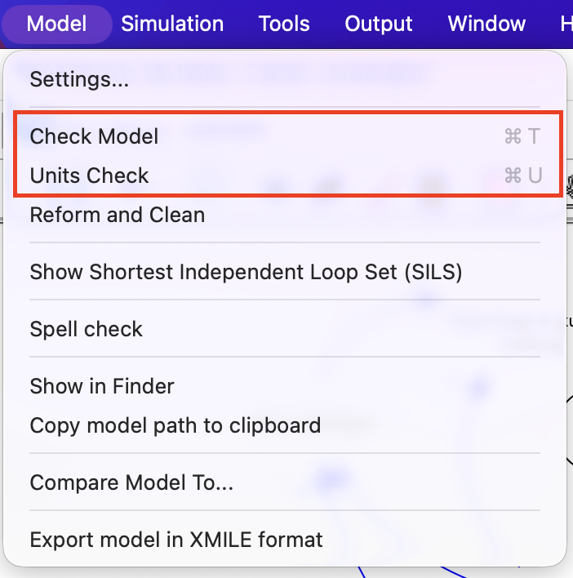
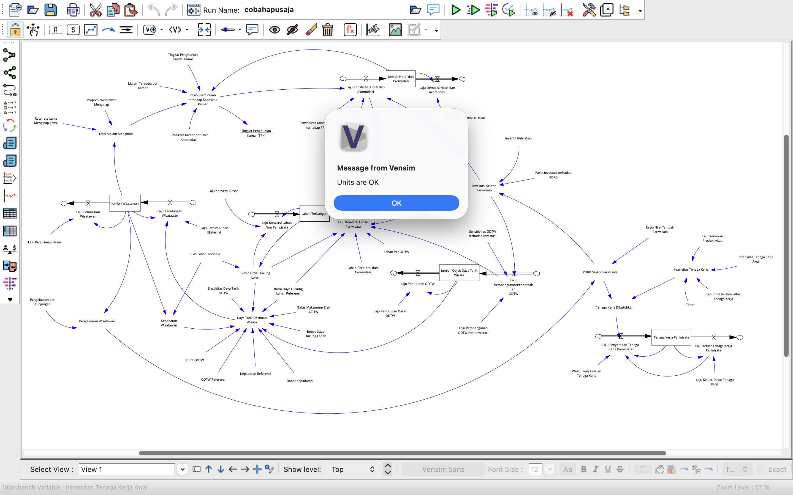

Lampiran
Lampiran 40 · Uji Kesesuaian Struktur dan Konsistensi Dimensi
Langkah pengujian dan tampilan hasil pemeriksaan di Vensim
Kesesuaian struktur dan parameter
Telusuri hubungan
Setiap panah CLD/SFD dicek terhadap kriteria evaluasi struktural (Tabel 11).
1
Golongkan parameter
35 parameter: 11 data resmi, 8 identitas stok-aliran, 2 regulasi, 8 asumsi, 6 normalisasi/tuas.
2
Dokumentasikan
Nilai, rumus, dasar, dan rujukan tiap parameter dicatat (lampiran parameter).
3
Menu Units Check & Check Model
Konsistensi dimensi
[Aliran] = [Stok] / [Waktu]
contoh: Laju Kedatangan (kunjungan/tahun) = Jumlah Wisatawan (kunjungan) × LPE (1/tahun)
• Model → Units Check: memeriksa satuan semua persamaan.
• Model → Check Model: memeriksa persamaan yang belum lengkap atau keliru.
• Hasil: tidak ada peringatan satuan maupun persamaan.
Hasil Units Check (atas) dan Check Model (bawah): model OK
Sumber: Buku Subbab 3.7.4 (Gambar 8) dan 4.4.1 (Gambar 16).
Sidang Skripsi | Kevin Atha Fathoni Ramadha | Politeknik Statistika STIS
100

Slide 51
Lampiran
Lampiran 41 · Uji Kekekalan Materi
Isi setiap stok hanya boleh berubah lewat aliran masuk dan keluar yang sudah didefinisikan
Rumus
Sₖ(t+1) = Sₖ(t) + Σ Inflowₖ(t) − Σ Outflowₖ(t)
Selisih relatif = maks |Sₖ,simulasi − Sₖ,hitung| ÷ rata-rata Sₖ
Kriteria: kekal bila selisih relatif < 10⁻⁹ (sisa pembulatan komputer)
Contoh hitung: Jumlah Hotel dan Akomodasi
2.291 + 158,17937 − 114,55 = 2.334,62937 unit
stok 2025 + konstruksi − demolisi = stok 2026 hasil simulasi (2.334,62937) → selisih 0
Stok | Aliran masuk | Aliran keluar | Stok 2025 | Hitung manual 2026 | Simulasi 2026 | Selisih maks 2025–2049 | Status
Jumlah Wisatawan | Laju Kedatangan | Laju Penurunan | 40.695.700* | 43.516.521,93 | 43.516.521,93 | ≈0 (10⁻⁸) | Kekal
Jumlah Hotel dan Akomodasi | Laju Konstruksi | Laju Demolisi | 2.291 | 2.334,63 | 2.334,63 | 0 | Kekal
Jumlah ODTW | Laju Pembangunan/Penambahan | Laju Penutupan | 201 | 205,09 | 205,09 | 0 | Kekal
Tenaga Kerja Pariwisata | Laju Penyerapan | Laju Keluar | 364.994 | 364.994,46 | 364.994,46 | 0 | Kekal
Lahan Terbangun | Konversi Pariwisata + Non-Pariwisata | (tidak ada) | 55.029,5 | 57.035,45 | 57.035,45 | 0 | Kekal
Catatan Kelima stok kekal di seluruh periode: tidak ada isi stok yang muncul atau hilang tanpa lewat aliran. *Nilai awal wisatawan di berkas Vensim tercatat 40.695.700 (dibulatkan dari 40.695.654 BPS); pembulatan ini tidak memengaruhi pemeriksaan karena yang diuji adalah selisih antartahun.
Sumber: Buku Subbab 3.7.4 dan 4.4.3 (Tabel 40); hasil_uji_loop_dan_kekekalan.xlsx.
Sidang Skripsi | Kevin Atha Fathoni Ramadha | Politeknik Statistika STIS
101

Slide 52
Lampiran
Lampiran 42 · Uji Loop Umpan Balik (1/2): Rancangan dan Nilai 2050
Satu loop dimatikan pada satu waktu dengan menahan variabel penutupnya pada nilai tahun dasar
Loop dimatikan | Variabel ditahan | Yang diputus
B1 kepadatan | Kepadatan Wisatawan | Wisatawan → Kepadatan → Daya Tarik
B2 daya dukung lahan | Rasio Daya Dukung Lahan | Lahan → RDDL → Daya Tarik dan konversi
R2 ekonomi–atraksi | Jumlah ODTW | Investasi → ODTW → Daya Tarik
B3 okupansi hotel | Rasio Permintaan thd Kapasitas | Hotel → Rasio Permintaan → Konstruksi
B4 goal-seeking TK | Tenaga Kerja Dibutuhkan | Selisih kebutuhan → Penyerapan
Semua rem mati (R1 murni) | Daya Tarik = 1 | Seluruh rem sekaligus
Rumus
Selisih % = (X_mati,2050 − X_dasar,2050) ÷ X_dasar,2050 × 100%
Penggantian hanya saat simulasi dijalankan; struktur model tidak diubah.
Cara membaca
Loop balancing (B) yang dimatikan seharusnya membuat pertumbuhan lebih cepat (selisih positif).
Loop reinforcing (R) yang dimatikan seharusnya membuat pertumbuhan lebih lambat (selisih negatif).
Loop dianggap berjangkauan luas bila mengubah lebih dari 1% pada banyak variabel.
Kondisi | Wisatawan (juta) | Hotel (unit) | ODTW (unit) | TK (ribu) | Lahan (ha) | Daya Tarik
Simulasi dasar (semua loop aktif) | 96,20 | 5.404 | 367 | 650,36 | 122.208 | 0,8132
B1 kepadatan dimatikan | 250,32 | 12.151 | 528 | 1.585,46 | 123.070 | 1,0696
B2 daya dukung lahan dimatikan | 111,66 | 6.081 | 384 | 745,26 | 135.035 | 0,8632
R2 ekonomi–atraksi dimatikan | 80,24 | 4.671 | 201 | 549,73 | 122.109 | 0,7635
B3 okupansi dimatikan | 96,23 | 4.867 | 367 | 650,56 | 122.080 | 0,8133
B4 goal-seeking TK dimatikan | 96,20 | 5.404 | 367 | 364,99 | 122.208 | 0,8132
Semua rem mati (R1 murni) | 217,37 | 10.885 | 504 | 1.399,44 | 122.930 | 1,0000
Sumber: Buku Subbab 3.7.4 (Tabel 16) dan 4.4.4 (Tabel 41).
Sidang Skripsi | Kevin Atha Fathoni Ramadha | Politeknik Statistika STIS
102

Slide 53

Lampiran
Lampiran 43 · Uji Loop Umpan Balik (2/2): Selisih dan Grafik
Setiap loop balancing yang dimatikan mempercepat pertumbuhan; mematikan R2 memperlambatnya
Loop dimatikan | Wisatawan | Hotel | ODTW | TK | Lahan | Daya Tarik | Berubah >1%
B1 kepadatan | +160,2% | +124,8% | +43,9% | +143,8% | +0,7% | +31,5% | 5 dari 6
B2 daya dukung lahan | +16,1% | +12,5% | +4,5% | +14,6% | +10,5% | +6,1% | 6 dari 6
R2 ekonomi–atraksi | −16,6% | −13,6% | −45,3% | −15,5% | −0,1% | −6,1% | 5 dari 6
B3 okupansi | 0,0% | −10,0% | 0,0% | 0,0% | −0,1% | 0,0% | 1 dari 6
B4 goal-seeking TK | 0,0% | 0,0% | 0,0% | −43,9% | 0,0% | 0,0% | 1 dari 6
Semua rem mati | +126,0% | +101,4% | +37,2% | +115,2% | +0,6% | +23,0% | 5 dari 6
Hijau: naik >1% terhadap simulasi dasar · merah muda: turun >1%
• B1 paling kuat: tanpa rem kepadatan wisatawan 2050 naik 160%.
• R2 terasa paling besar di ODTW (−45,3%), sesuai perannya sebagai jalur investasi → atraksi.
• B2 menyentuh semua variabel karena lahan dipakai bersama oleh akomodasi, atraksi, dan kepadatan.
• B3 dan B4 bersifat lokal: hanya mengubah hotel (−10,0%) dan TK (−43,9%).
Lintasan Jumlah Wisatawan 2025–2050 pada keenam kondisi (Buku Gambar 17)
Membaca grafik
Awal simulasi: semua garis berhimpit karena R1 dan R2 masih dominan.
Jangka panjang: B1 menjadi penentu utama lintasan.
B1 dimatikan (250,32 juta) > semua rem mati (217,37 juta) karena R2 masih aktif menaikkan Daya Tarik ke 1,0696.
Sumber: Buku Subbab 4.4.4 (Tabel 42, Gambar 17); hasil_uji_loop_dan_kekekalan.xlsx.
Sidang Skripsi | Kevin Atha Fathoni Ramadha | Politeknik Statistika STIS
103

Slide 54
Lampiran
Lampiran 44 · Uji Kondisi Ekstrem (1/3): Rancangan dan Aturan Penilaian
Hipotesis perilaku ditulis sebelum simulasi dijalankan agar penilaian tidak menyesuaikan hasil
Kode | Subsistem | Parameter & nilai ekstrem | Hipotesis perilaku
E01 | Wisatawan | Laju Pertumbuhan Eksternal = 0 | Wisatawan turun eksponensial mendekati nol, tidak negatif; Daya Tarik tidak melonjak
E02 | Wisatawan | Laju Penurunan Dasar = 0 | Wisatawan tidak pernah turun; rem tetap menurunkan Daya Tarik di bawah 1
E03 | Ekonomi | Pengeluaran per Kunjungan = 0 | PDRB dan investasi nol; konstruksi berhenti; TPK naik tetapi ≤ 1
E04 | Hotel | Rasio Investasi thd PDRB = 0 | Konstruksi berhenti, akomodasi turun; PDRB tetap tumbuh
E05 | Hotel | Laju Demolisi Dasar = 0 | Akomodasi tidak pernah turun, lebih tinggi dari dasar
E06 | Hotel | TPK Ambang = 1 | Konstruksi berhenti sampai permintaan melebihi 100% kapasitas
E07 | Hotel | Proporsi Wisatawan Menginap = 0 | TPK dan Rasio Permintaan nol; akomodasi turun hanya oleh demolisi
E08 | ODTW | Sensitivitas ODTW thd Investasi = 0; Pembangunan Non-Investasi = 0 | ODTW turun eksponensial; Daya Tarik turun; wisatawan memuncak lalu turun
E09 | Lahan | Laju Konversi Dasar ×10 (0,436) | Lahan mendekati tetapi tidak melebihi luas wilayah
E10 | Lahan | Kebijakan Konservasi Lahan = 1 | Konversi pariwisata nol; non-pariwisata tetap berjalan
E11 | Lahan | Lahan per Hotel dan per ODTW = 0 | Setara E10
E12 | Tenaga Kerja | Laju Kenaikan Produktivitas = 0 | TK tumbuh sebanding PDRB, lebih tinggi dari dasar
E13 | Tenaga Kerja | Laju Keluar Dasar TK = 0 | TK mengikuti kebutuhan tanpa menumpuk
E14 | Kebijakan | Insentif Kebijakan = 5 | Konstruksi melonjak lalu melambat sendiri; Daya Tarik tidak lepas kendali
E15 | Wisatawan | Laju Pertumbuhan Eksternal ×3 (0,832) | Seluruh rem struktural bekerja (lahan, okupansi, daya tarik)
E16 | ODTW | Laju Penutupan Dasar ODTW = 0 | ODTW naik monoton, lebih tinggi dari dasar
E17 | Lahan | Laju Konversi Dasar = 0 | Lahan naik sangat lambat; RDDL hampir tidak berubah
Enam aturan logika fisik
1
Stok tidak boleh negatif
2
TPK ≤ 1
3
RDDL ≥ 0
4
Lahan terbangun ≤ luas wilayah (317.036 ha)
5
0 ≤ Daya Tarik ≤ 3
6
Wisatawan akhir ≤ 5 × simulasi dasar*
Kategori hasil
Lolos: keenam aturan terpenuhi dan hipotesis sesuai.
Lolos dengan catatan: kelima aturan lain terpenuhi; aturan 6 tidak diterapkan karena ujinya sengaja menghapus rem (E02, E15).
Gagal: ada aturan yang dilanggar.
*Ambang 3 dan 5× ditetapkan peneliti sebagai ambang kewajaran.
Sumber: Buku Subbab 3.7.4 (Tabel 17).
Sidang Skripsi | Kevin Atha Fathoni Ramadha | Politeknik Statistika STIS
104

Slide 55
Lampiran
Lampiran 45 · Uji Kondisi Ekstrem (2/3): Nilai Variabel Tahun 2050
Simulasi dasar 2050: wisatawan 96,20 juta; hotel 5.404; ODTW 367; TK 650,36 ribu; lahan 122.208 ha
Kode | Subsistem | Parameter diubah | Wisatawan (juta) | Hotel (unit) | ODTW (unit) | TK (ribu) | Lahan (ha)
Dasar | — | Nilai final | 96,20 | 5.404 | 367 | 650,36 | 122.208
E01 | Wisatawan | Laju Pertumbuhan Eksternal = 0 | 0,12 | 683 | 149 | 175,71 | 121.226
E02 | Wisatawan | Laju Penurunan Dasar = 0 | 6.343,72 | 254.956 | 5.179 | 35.985,56 | 148.742
E03 | Ekonomi | Pengeluaran per Kunjungan = 0 | 71,56 | 635 | 134 | 170,44 | 121.169
E04 | Hotel | Rasio Investasi thd PDRB = 0 | 71,56 | 635 | 134 | 493,42 | 121.169
E05 | Hotel | Laju Demolisi Dasar = 0 | 96,27 | 6.357 | 367 | 650,79 | 121.826
E06 | Hotel | TPK Ambang = 1 | 96,35 | 1.821 | 367 | 651,33 | 121.519
E07 | Hotel | Proporsi Wisatawan Menginap = 0 | 96,38 | 635 | 367 | 651,46 | 121.366
E08 | ODTW | Sensitivitas ODTW thd Investasi = 0; Pembangunan Non-Investasi = 0 | 59,62 | 3.667 | 56 | 416,04 | 121.719
E09 | Lahan | Laju Konversi Dasar ×10 (0,436) | 47,40 | 2.846 | 286 | 326,91 | 317.033
E10 | Lahan | Kebijakan Konservasi Lahan = 1 | 96,43 | 5.415 | 367 | 651,81 | 121.094
E11 | Lahan | Lahan per Hotel dan per ODTW = 0 | 96,43 | 5.415 | 367 | 651,81 | 121.094
E12 | Tenaga Kerja | Laju Kenaikan Produktivitas = 0 | 96,20 | 5.404 | 367 | 847,26 | 122.208
E13 | Tenaga Kerja | Laju Keluar Dasar TK = 0 | 96,20 | 5.404 | 367 | 650,36 | 122.208
E14 | Kebijakan | Insentif Kebijakan = 5 | 166,59 | 11.355 | 2.143 | 1.108,34 | 124.478
E15 | Wisatawan | Laju Pertumbuhan Eksternal ×3 (0,832) | 581.801,49 | 21.542.004 | 353.870 | 3.096.262,46 | 317.036
E16 | ODTW | Laju Penutupan Dasar ODTW = 0 | 127,78 | 6.829 | 755 | 846,35 | 122.397
E17 | Lahan | Laju Konversi Dasar = 0 | 111,39 | 6.070 | 384 | 743,62 | 56.161
Catatan Nilai besar pada E02 dan E15 adalah konsekuensi desain uji (rem pertumbuhan dihapus/pendorong dilipatgandakan). Lahan E09 (317.033 ha) dan E15 (317.036 ha, Δt 0,25) berhenti tepat di bawah luas wilayah. E10 = E11 persis, sesuai hipotesis.
Sumber: Buku Subbab 4.4.5 (Tabel 43); hasil_uji_kondisi_ekstrem_v2.xlsx. E15 dijalankan pada Δt 0,25 tahun.
Sidang Skripsi | Kevin Atha Fathoni Ramadha | Politeknik Statistika STIS
105

Slide 56
Lampiran
Lampiran 46 · Uji Kondisi Ekstrem (3/3): Pemeriksaan Aturan Fisik
Seluruh 17 uji memenuhi aturan fisik dan hipotesisnya; pembatas hasil perbaikan struktur terbukti aktif
Kode | Subsistem | TPK maks | Rasio Permintaan maks | RDDL min | Daya Tarik min | Hipotesis | Status
E01 | Wisatawan | 0,358 | 0,358 | 0,618 | 0,903 | Sesuai | Lolos
E02 | Wisatawan | 0,511 | 0,511 | 0,531 | 0,758 | Sesuai | Lolos dgn catatan
E03 | Ekonomi | 1,000 | 2,267 | 0,618 | 0,740 | Sesuai | Lolos
E04 | Hotel | 1,000 | 2,267 | 0,618 | 0,740 | Sesuai | Lolos
E05 | Hotel | 0,358 | 0,358 | 0,616 | 0,814 | Sesuai | Lolos
E06 | Hotel | 1,000 | 1,085 | 0,617 | 0,814 | Sesuai | Lolos
E07 | Hotel | 0,000 | 0,000 | 0,617 | 0,814 | Sesuai | Lolos
E08 | ODTW | 0,386 | 0,386 | 0,616 | 0,698 | Sesuai | Lolos
E09 | Lahan | 0,383 | 0,383 | 0,000 | 0,715 | Sesuai | Lolos
E10 | Lahan | 0,388 | 0,388 | 0,618 | 0,814 | Sesuai | Lolos
E11 | Lahan | 0,388 | 0,388 | 0,618 | 0,814 | Sesuai | Lolos
E12 | Tenaga Kerja | 0,388 | 0,388 | 0,615 | 0,813 | Sesuai | Lolos
E13 | Tenaga Kerja | 0,388 | 0,388 | 0,615 | 0,813 | Sesuai | Lolos
E14 | Kebijakan | 0,358 | 0,358 | 0,607 | 0,869 | Sesuai | Lolos
E15 | Wisatawan | 0,633 | 0,633 | 0,000 | 0,600 | Sesuai | Lolos dgn catatan
E16 | ODTW | 0,391 | 0,391 | 0,614 | 0,892 | Sesuai | Lolos
E17 | Lahan | 0,389 | 0,389 | 0,823 | 0,862 | Sesuai | Lolos
Bukti pembatas bekerja (sel kuning)
• TPK ≤ 1: TPK tertahan tepat 1,000 pada E03, E04, E06 walau Rasio Permintaan mencapai 2,267.
• RDDL ≥ 0 dan lahan ≤ wilayah: RDDL menyentuh 0,000 pada E09 dan E15 tanpa menjadi negatif.
• Daya Tarik terkendali: tetap 0,60–1,00 bahkan pada E01 dan E15.
• Pola halus sesuai hipotesis: E10 = E11; E12–E13 hanya mengubah TK; E08 memuncak 2041.
Empat perbaikan struktur sebelumnya
1. Batas TPK ≤ 1 (min pada Rasio Permintaan).
2. RDDL = max(0, …) agar tidak negatif.
3. Batas atas komponen kepadatan pada Daya Tarik.
4. Batas maksimum efek ODTW pada Daya Tarik.
Sumber: Buku Subbab 4.4.5 (Tabel 44); hasil_uji_kondisi_ekstrem_v2.xlsx.
Sidang Skripsi | Kevin Atha Fathoni Ramadha | Politeknik Statistika STIS
106

Slide 57
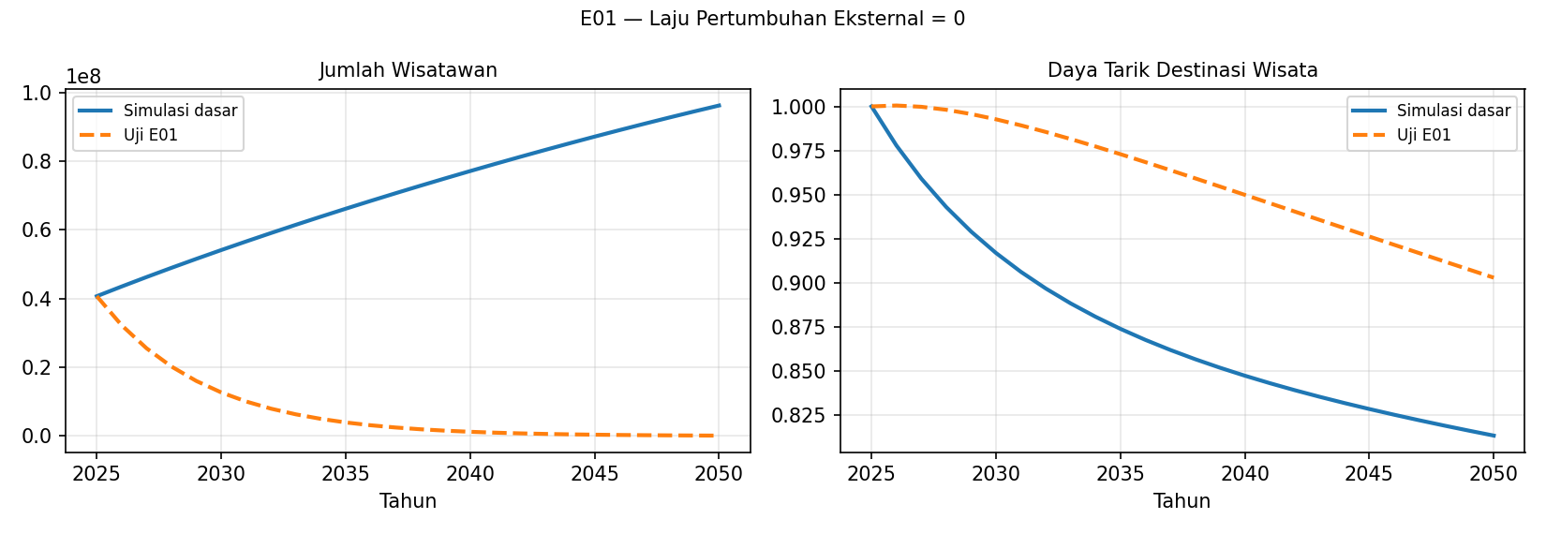
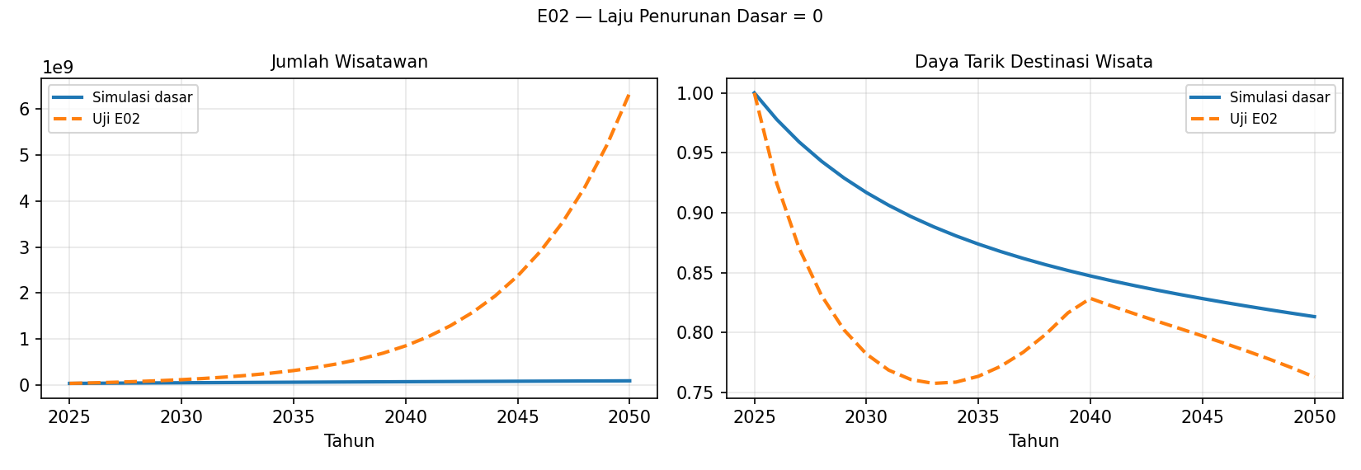
Lampiran
Lampiran 47 · Grafik Uji Kondisi Ekstrem (1/9)
Garis biru: simulasi dasar · garis oranye putus-putus: hasil uji
E01 Laju Pertumbuhan Eksternal = 0
Hipotesis: Wisatawan turun eksponensial mendekati nol, tidak negatif; Daya Tarik tidak melonjak
Tanpa kedatangan baru, wisatawan meluruh dari 40,7 juta ke 0,12 juta (2050) tanpa pernah negatif. Daya Tarik hanya bergerak di 0,90–1,00 meski kepadatan nyaris nol, tanda batas atas komponen kepadatan bekerja.
Status: Lolos
E02 Laju Penurunan Dasar = 0
Hipotesis: Wisatawan tidak pernah turun; rem tetap menurunkan Daya Tarik di bawah 1
Tanpa penurunan, wisatawan terus menumpuk sampai 6.343,72 juta. Daya Tarik turun tajam sampai ±2033, sempat naik sampai 2040, lalu turun lagi (min 0,758): rem kepadatan dan lahan tetap aktif. Lolos dengan catatan.
Status: Lolos dengan catatan
Sumber: Buku Subbab 4.4.5 (Gambar 18–23); grafik E01–E17 dari Pengujian Model Sistem Dinamis/Kalibrasi.
Sidang Skripsi | Kevin Atha Fathoni Ramadha | Politeknik Statistika STIS
107

Slide 58
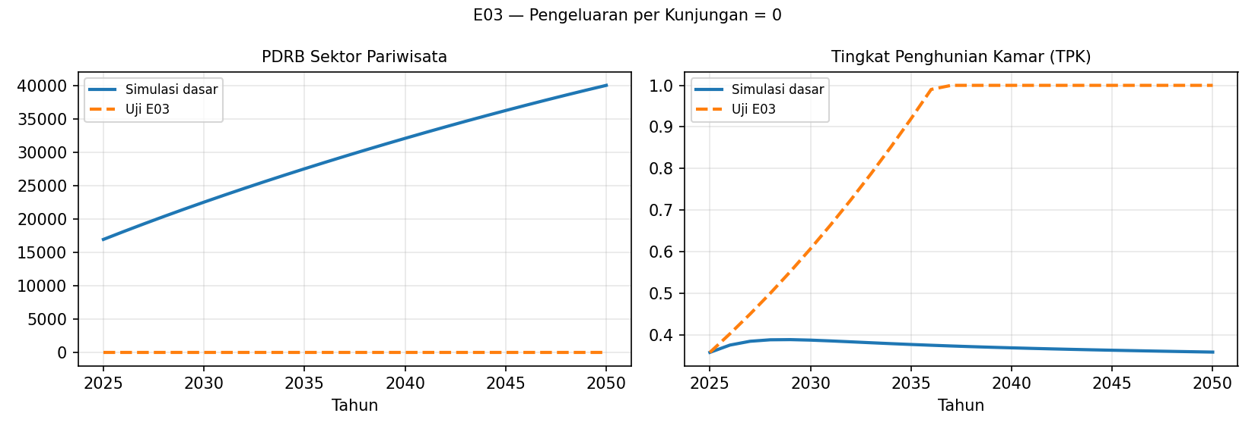
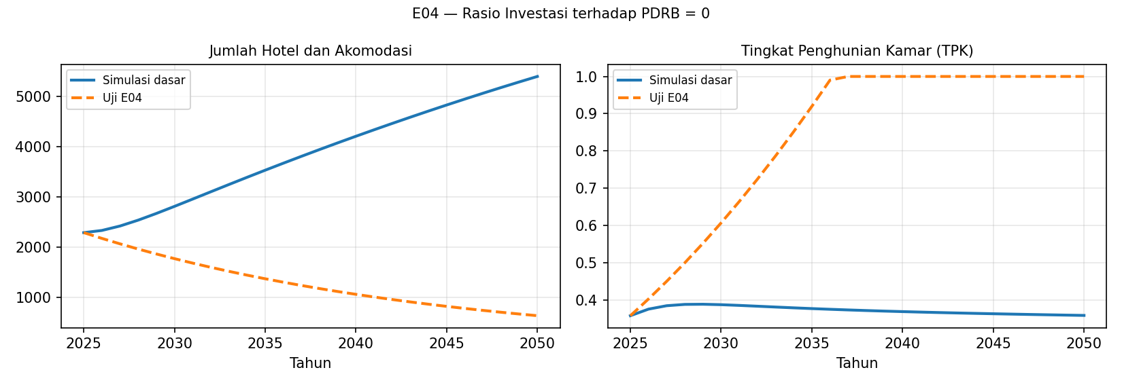
Lampiran
Lampiran 47 · Grafik Uji Kondisi Ekstrem (2/9)
Garis biru: simulasi dasar · garis oranye putus-putus: hasil uji
E03 Pengeluaran per Kunjungan = 0
Hipotesis: PDRB dan investasi nol; konstruksi berhenti; TPK naik tetapi ≤ 1
Tanpa belanja wisatawan, PDRB nol sepanjang simulasi sehingga investasi dan konstruksi berhenti. TPK naik lalu mendatar tepat di 1,000 sejak ±2036, walau Rasio Permintaan mencapai 2,267.
Status: Lolos
E04 Rasio Investasi thd PDRB = 0
Hipotesis: Konstruksi berhenti, akomodasi turun; PDRB tetap tumbuh
Tanpa investasi, hotel turun dari 2.291 ke 635 unit karena hanya ada demolisi. TPK tertahan di 1,000. PDRB tetap tumbuh karena wisatawan masih berbelanja (TK 2050: 493,42 ribu).
Status: Lolos
Sumber: Buku Subbab 4.4.5 (Gambar 18–23); grafik E01–E17 dari Pengujian Model Sistem Dinamis/Kalibrasi.
Sidang Skripsi | Kevin Atha Fathoni Ramadha | Politeknik Statistika STIS
108

Slide 59
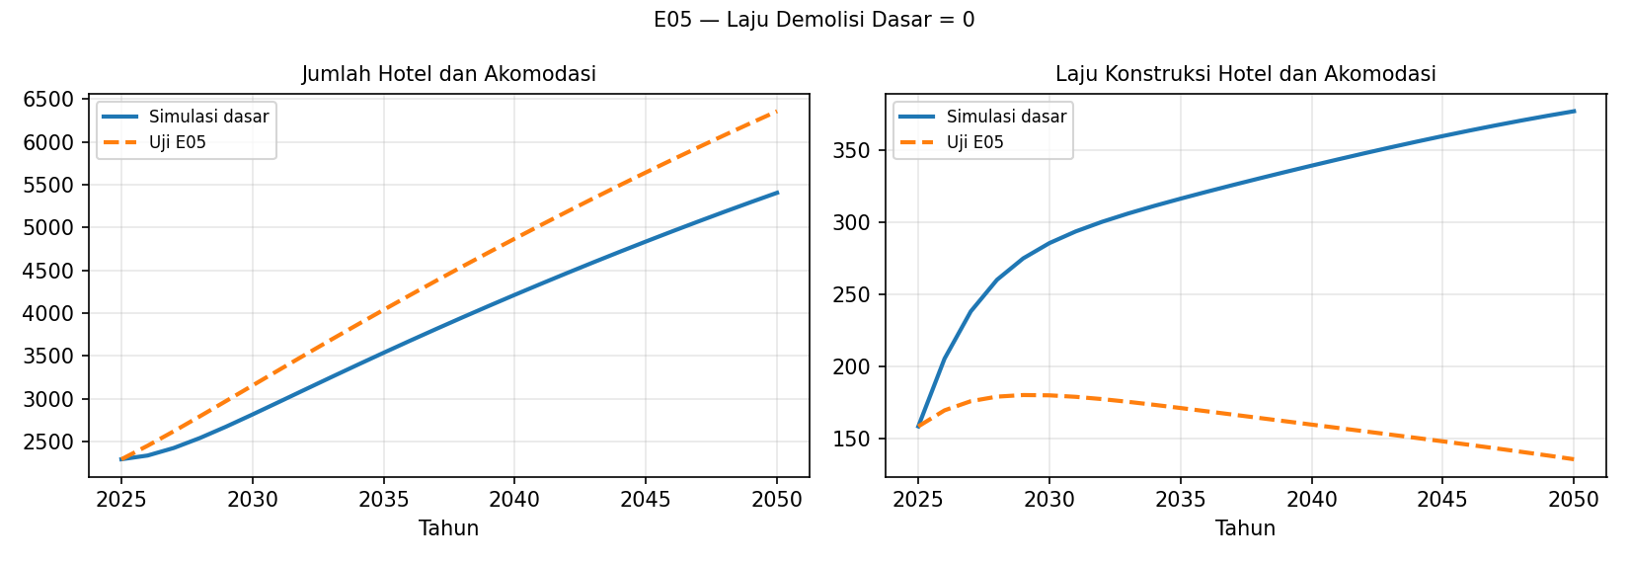
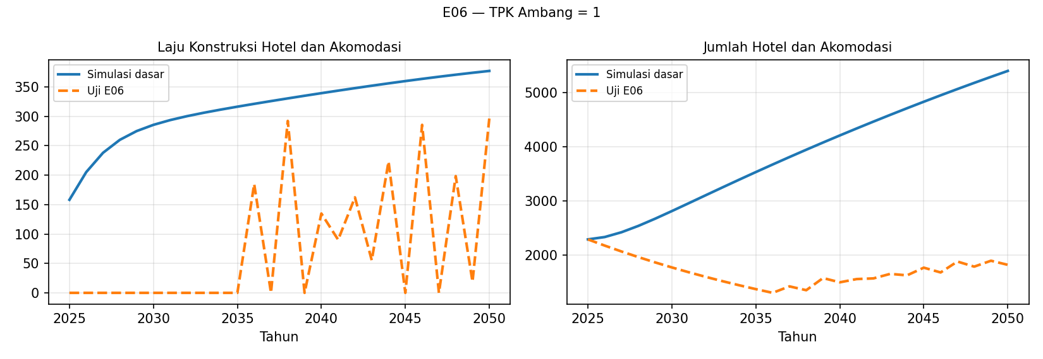
Lampiran
Lampiran 47 · Grafik Uji Kondisi Ekstrem (3/9)
Garis biru: simulasi dasar · garis oranye putus-putus: hasil uji
E05 Laju Demolisi Dasar = 0
Hipotesis: Akomodasi tidak pernah turun, lebih tinggi dari dasar
Tanpa demolisi, hotel tidak pernah berkurang dan mencapai 6.357 unit (dasar 5.404). Laju konstruksi justru lebih rendah karena kapasitas yang tidak berkurang menurunkan tekanan permintaan.
Status: Lolos
E06 TPK Ambang = 1
Hipotesis: Konstruksi berhenti sampai permintaan melebihi 100% kapasitas
Konstruksi nol sampai ±2035, lalu menyala-mati berulang setiap permintaan melewati kapasitas penuh. Hotel turun lalu bergelombang ke 1.821 unit. TPK tidak pernah > 1; catatan: ambang ekstrem memicu osilasi.
Status: Lolos
Sumber: Buku Subbab 4.4.5 (Gambar 18–23); grafik E01–E17 dari Pengujian Model Sistem Dinamis/Kalibrasi.
Sidang Skripsi | Kevin Atha Fathoni Ramadha | Politeknik Statistika STIS
109

Slide 60
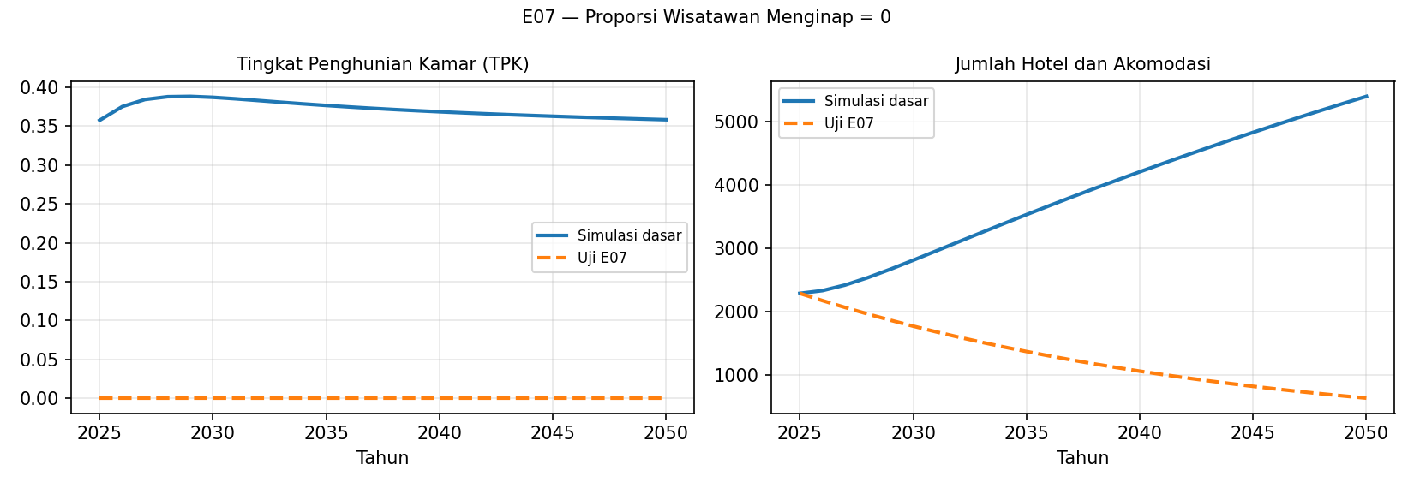
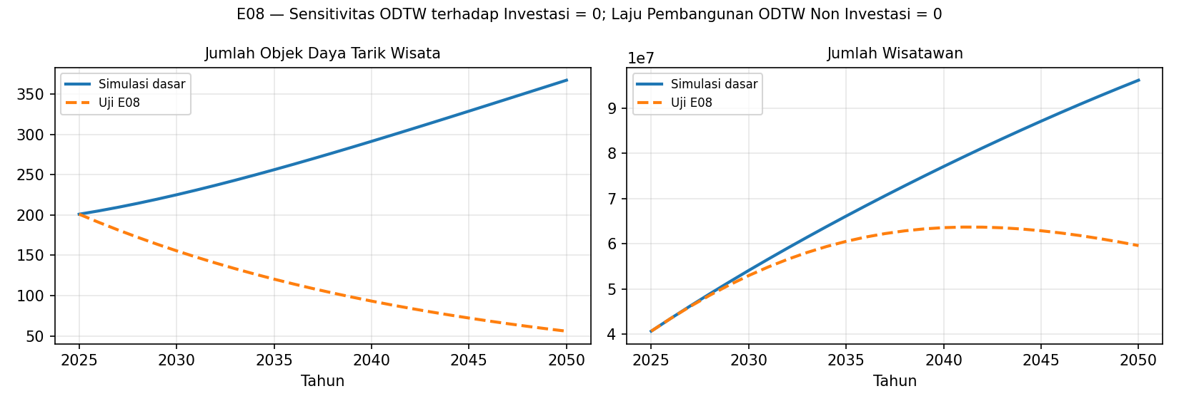
Lampiran
Lampiran 47 · Grafik Uji Kondisi Ekstrem (4/9)
Garis biru: simulasi dasar · garis oranye putus-putus: hasil uji
E07 Proporsi Wisatawan Menginap = 0
Hipotesis: TPK dan Rasio Permintaan nol; akomodasi turun hanya oleh demolisi
Tanpa wisatawan menginap, TPK dan Rasio Permintaan nol sepanjang simulasi. Konstruksi berhenti dan hotel turun hanya karena demolisi, ke 635 unit.
Status: Lolos
E08 Sensitivitas ODTW thd Investasi = 0; Pembangunan Non-Investasi = 0
Hipotesis: ODTW turun eksponensial; Daya Tarik turun; wisatawan memuncak lalu turun
Tanpa pembangunan, ODTW turun dari 201 ke 56 unit. Daya Tarik melemah sehingga wisatawan memuncak sekitar 2041 lalu turun ke 59,62 juta, sesuai hipotesis "memuncak lalu menurun".
Status: Lolos
Sumber: Buku Subbab 4.4.5 (Gambar 18–23); grafik E01–E17 dari Pengujian Model Sistem Dinamis/Kalibrasi.
Sidang Skripsi | Kevin Atha Fathoni Ramadha | Politeknik Statistika STIS
110

Slide 61
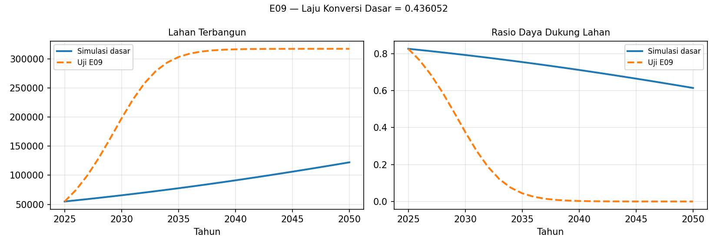
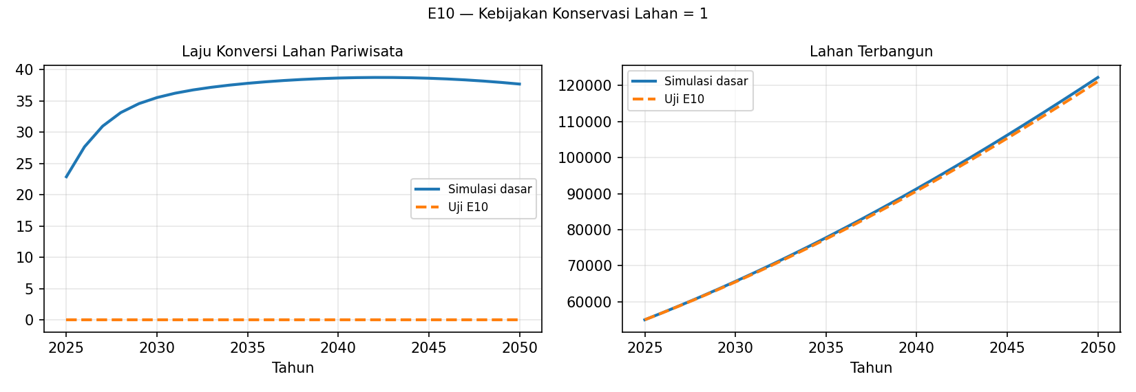
Lampiran
Lampiran 47 · Grafik Uji Kondisi Ekstrem (5/9)
Garis biru: simulasi dasar · garis oranye putus-putus: hasil uji
E09 Laju Konversi Dasar ×10 (0,436)
Hipotesis: Lahan mendekati tetapi tidak melebihi luas wilayah
Konversi non-pariwisata 10× membuat lahan naik berbentuk kurva-S dan mendatar di 317.033 ha, tepat di bawah luas wilayah. RDDL turun dan menyentuh 0 tanpa menjadi negatif.
Status: Lolos
E10 Kebijakan Konservasi Lahan = 1
Hipotesis: Konversi pariwisata nol; non-pariwisata tetap berjalan
Konservasi penuh membuat laju konversi lahan pariwisata nol sepanjang simulasi. Lahan terbangun tetap naik dari konversi non-pariwisata (121.094 ha vs 122.208 ha dasar).
Status: Lolos
Sumber: Buku Subbab 4.4.5 (Gambar 18–23); grafik E01–E17 dari Pengujian Model Sistem Dinamis/Kalibrasi.
Sidang Skripsi | Kevin Atha Fathoni Ramadha | Politeknik Statistika STIS
111

Slide 62
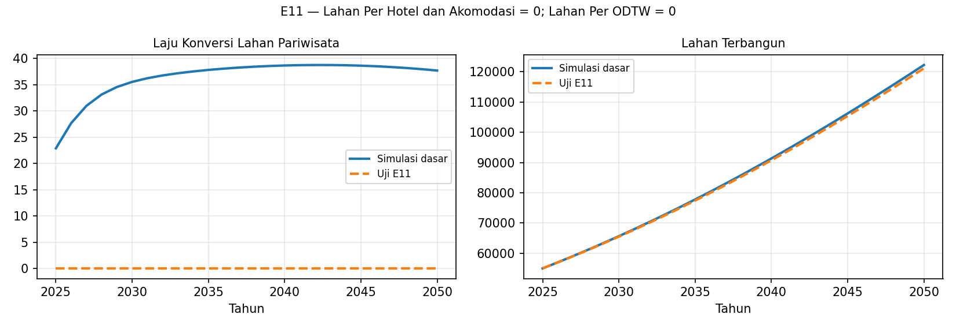
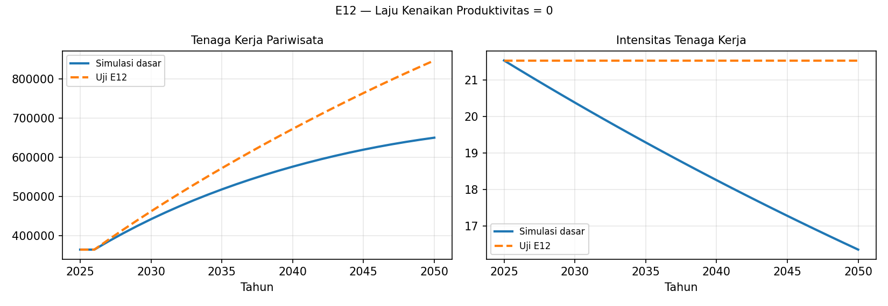
Lampiran
Lampiran 47 · Grafik Uji Kondisi Ekstrem (6/9)
Garis biru: simulasi dasar · garis oranye putus-putus: hasil uji
E11 Lahan per Hotel dan per ODTW = 0
Hipotesis: Setara E10
Kebutuhan lahan per hotel dan per ODTW dinolkan: konversi pariwisata nol dan seluruh hasil identik dengan E10, sesuai hipotesis.
Status: Lolos
E12 Laju Kenaikan Produktivitas = 0
Hipotesis: TK tumbuh sebanding PDRB, lebih tinggi dari dasar
Produktivitas tetap membuat intensitas TK datar di 21,54 jiwa/miliar Rp, sehingga TK tumbuh mengikuti PDRB sampai 847,26 ribu (dasar 650,36 ribu). Variabel lain tidak berubah.
Status: Lolos
Sumber: Buku Subbab 4.4.5 (Gambar 18–23); grafik E01–E17 dari Pengujian Model Sistem Dinamis/Kalibrasi.
Sidang Skripsi | Kevin Atha Fathoni Ramadha | Politeknik Statistika STIS
112

Slide 63
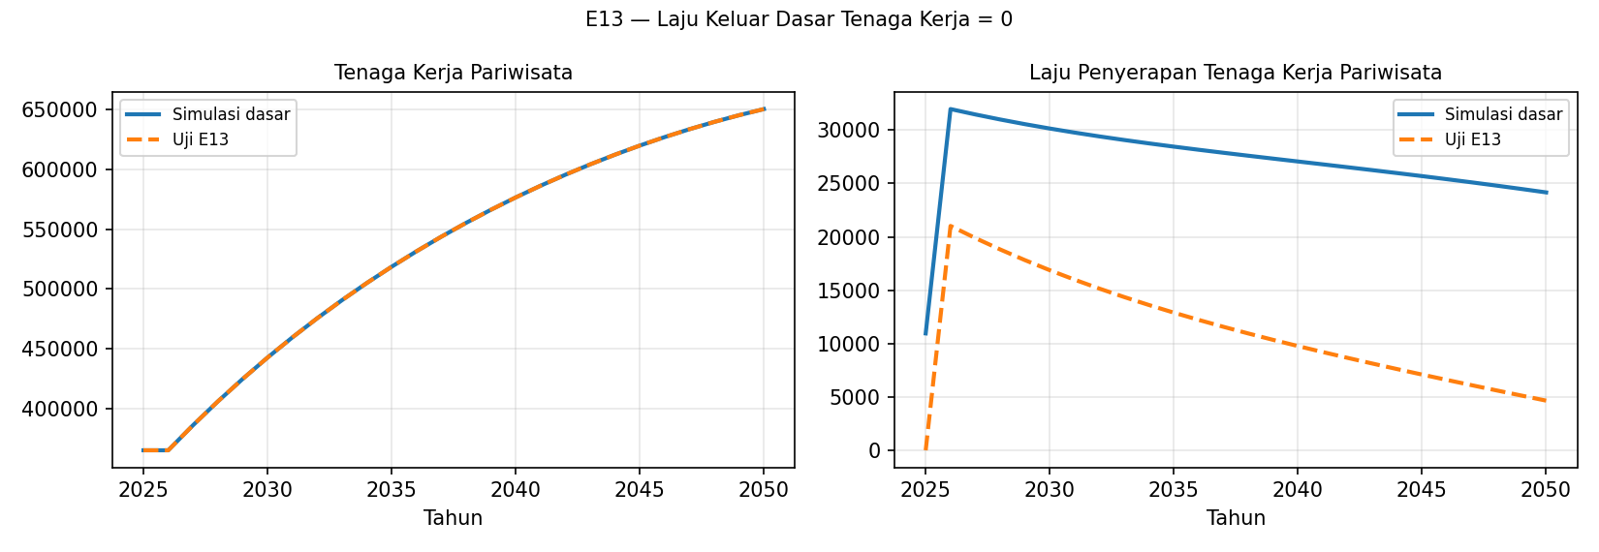
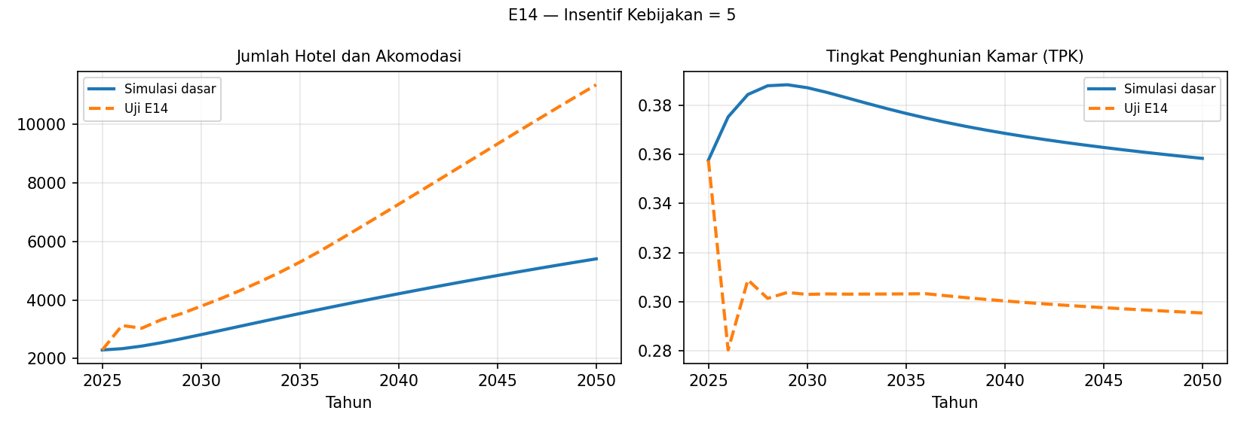
Lampiran
Lampiran 47 · Grafik Uji Kondisi Ekstrem (7/9)
Garis biru: simulasi dasar · garis oranye putus-putus: hasil uji
E13 Laju Keluar Dasar TK = 0
Hipotesis: TK mengikuti kebutuhan tanpa menumpuk
Tanpa pekerja keluar, TK tetap mengikuti kebutuhan (650,36 ribu, sama dengan dasar). Yang berubah hanya laju penyerapan, yang lebih rendah karena tidak perlu mengganti pekerja keluar.
Status: Lolos
E14 Insentif Kebijakan = 5
Hipotesis: Konstruksi melonjak lalu melambat sendiri; Daya Tarik tidak lepas kendali
Insentif 5 membuat hotel naik sampai 11.355 unit. TPK turun cepat ke ±0,28 lalu stabil di ±0,30 karena konstruksi melambat sendiri (loop okupansi). Daya Tarik maks 1,002, tidak lepas kendali.
Status: Lolos
Sumber: Buku Subbab 4.4.5 (Gambar 18–23); grafik E01–E17 dari Pengujian Model Sistem Dinamis/Kalibrasi.
Sidang Skripsi | Kevin Atha Fathoni Ramadha | Politeknik Statistika STIS
113

Slide 64
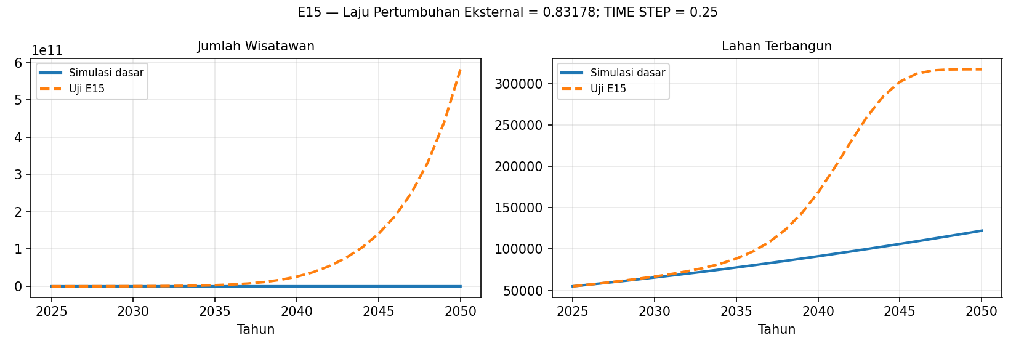
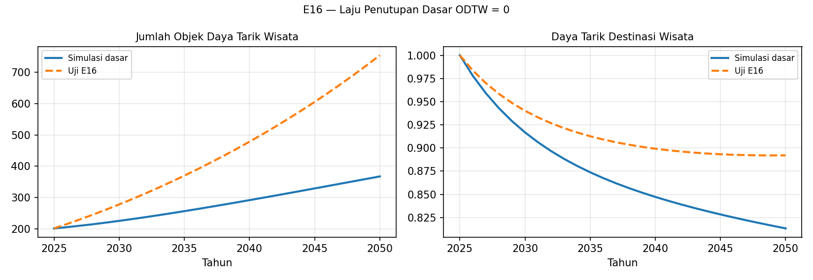
Lampiran
Lampiran 47 · Grafik Uji Kondisi Ekstrem (8/9)
Garis biru: simulasi dasar · garis oranye putus-putus: hasil uji
E15 Laju Pertumbuhan Eksternal ×3 (0,832)
Hipotesis: Seluruh rem struktural bekerja (lahan, okupansi, daya tarik)
LPE tiga kali membuat wisatawan melonjak eksponensial. Lahan naik kurva-S dan mendatar di 317.035,82 ha (Δt 0,25), RDDL ≈ 0, Daya Tarik di batas bawah 0,600. Lolos dengan catatan; lihat uji galat integrasi.
Status: Lolos dengan catatan
E16 Laju Penutupan Dasar ODTW = 0
Hipotesis: ODTW naik monoton, lebih tinggi dari dasar
Tanpa penutupan, ODTW naik monoton sampai 755 unit. Daya Tarik lebih tinggi dari dasar (±0,89 vs 0,81) sehingga wisatawan 2050 mencapai 127,78 juta.
Status: Lolos
Sumber: Buku Subbab 4.4.5 (Gambar 18–23); grafik E01–E17 dari Pengujian Model Sistem Dinamis/Kalibrasi.
Sidang Skripsi | Kevin Atha Fathoni Ramadha | Politeknik Statistika STIS
114

Slide 65
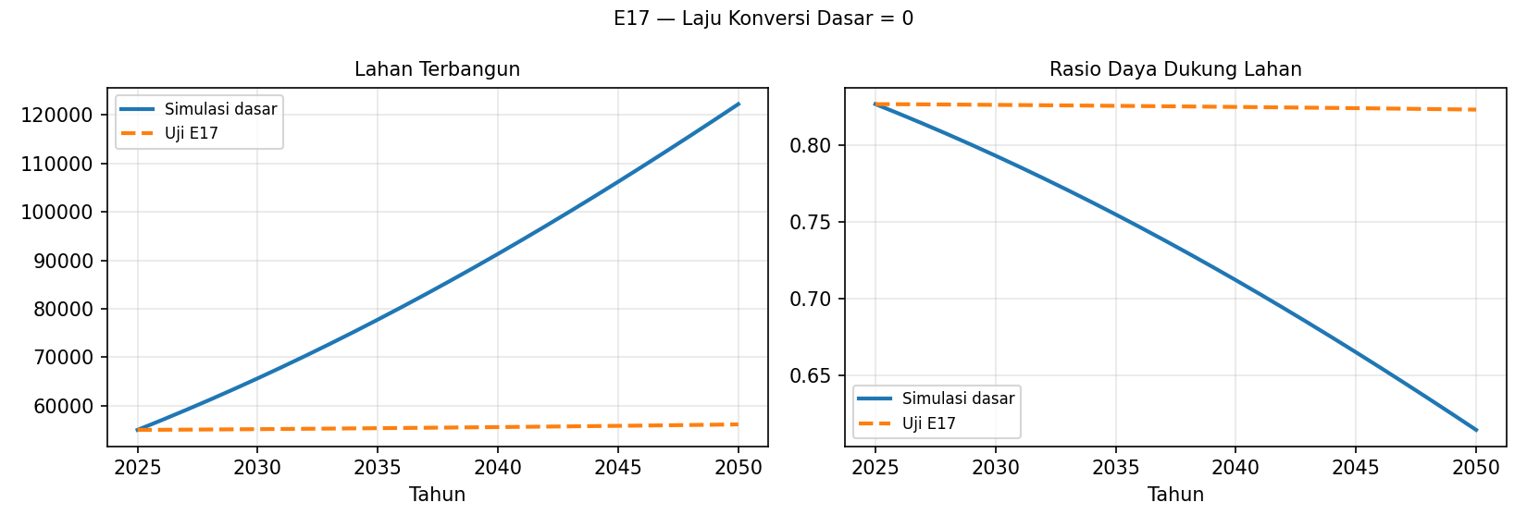
Lampiran
Lampiran 47 · Grafik Uji Kondisi Ekstrem (9/9)
Garis biru: simulasi dasar · garis oranye putus-putus: hasil uji
E17 Laju Konversi Dasar = 0
Hipotesis: Lahan naik sangat lambat; RDDL hampir tidak berubah
Tanpa konversi non-pariwisata, lahan hanya bertambah dari konversi pariwisata dan nyaris datar (56.161 ha). RDDL bertahan di sekitar 0,823.
Status: Lolos
Rangkuman Ketujuh belas uji memenuhi keenam aturan fisik dan seluruh hipotesis terkonfirmasi. Model dinyatakan logis secara struktural selama Laju Pertumbuhan Eksternal tidak melampaui sekitar 0,336 (±1,25 × nilai dasar).
Sumber: Buku Subbab 4.4.5 (Gambar 18–23); grafik E01–E17 dari Pengujian Model Sistem Dinamis/Kalibrasi.
Sidang Skripsi | Kevin Atha Fathoni Ramadha | Politeknik Statistika STIS
115

Slide 66

Lampiran
Lampiran 48 · Uji Galat Integrasi
Memastikan hasil berasal dari struktur model, bukan dari ukuran langkah waktu (Δt) yang terlalu besar
Rumus
Selisih % = (X_Δt − X_Δt=1) ÷ X_Δt=1 × 100%
Euler: S(t+Δt) = S(t) + Δt × (masuk − keluar)
Pemeriksaan 1 · E15 pada berbagai Δt
Δt (tahun) | Lahan maks (ha) | Selisih thd 317.036 ha | Konversi pariwisata 2049 (ha) | Aturan lahan
1 | 317.093,70 | +57,70 | 823,51 | Dilanggar
0,5 | 317.036,01 | +0,01 | 88,29 | Dilanggar
0,25 (dipakai) | 317.035,82 | −0,18 | 29,79 | Lolos
0,125 | 317.035,88 | −0,12 | 17,26 | Lolos
Pemeriksaan 2 · Simulasi dasar, Δt 1 vs 0,5
Variabel (2050) | Δt = 1 | Δt = 0,5 | Selisih
Jumlah Wisatawan | 96.197.154 | 95.940.352 | −0,27%
Lahan Terbangun (ha) | 122.207,62 | 122.617,51 | +0,34%
Jumlah Hotel | 5.404,37 | 5.389,81 | −0,27%
Tenaga Kerja | 650.355 | 648.572 | −0,27%
RDDL | 0,6145 | 0,6132 | −0,21%
Daya Tarik · ODTW · TPK | — | — | −0,02% s.d. +0,002%
Lahan terbangun pada uji E15 dengan berbagai langkah waktu (Buku Gambar 24)
Kesimpulan
Pelanggaran E15 (0,018%) mengecil teratur saat Δt diperkecil, jadi sumbernya galat numerik Euler, bukan struktur.
Δt 0,25 dipakai untuk E15 karena sudah konvergen (beda 0,06 ha dengan Δt 0,125).
Pada simulasi dasar selisih hanya −0,27% s.d. +0,34%, sehingga Δt = 1 tahun memadai.
Sumber: Buku Subbab 4.4.6 (Gambar 24); hasil_uji_kondisi_ekstrem_v2.xlsx (Diagnostik E15, Uji Galat Integrasi).
Sidang Skripsi | Kevin Atha Fathoni Ramadha | Politeknik Statistika STIS
116

Slide 67

Lampiran
Lampiran 49 · Horizon diperpanjang sampai 2150 (uji kestabilan, BAU)
Tahun | Wisatawan (juta) | Daya tarik | RDDL | Lahan (ha) | Hotel (unit) | ODTW | TK (ribu)
2050 | 96,20 | 0,813 | 0,615 | 122.208 | 5.404 | 367 | 650,4
2075 | 122,23 | 0,758 | 0,346 | 207.210 | 7.191 | 534 | 637,1
2100 | 113,79 | 0,725 | 0,149 | 269.864 | 6.910 | 597 | 454,6
2125 | 91,30 | 0,715 | 0,054 | 299.837 | 5.608 | 556 | 277,7
2150 | 72,65 | 0,721 | 0,018 | 311.190 | 4.444 | 480 | 167,5
Bacaan
Wisatawan mencapai puncak ±122,9 juta pada 2080 lalu turun ketika RDDL mendekati nol: pola overshoot lalu turun, khas model daya dukung (limits to growth). Simulasi tetap stabil (TPK maks 0,388; daya tarik min 0,715). Uji ini dirujuk di Buku 4.3.2.4 sebagai dasar pemilihan bobot dan elastisitas; tabelnya hanya ada di repository.
Sidang Skripsi | Kevin Atha Fathoni Ramadha | Politeknik Statistika STIS
117
Notes:
1.7.2013
Cadangan: horizon diperpanjang sampai 2150 menunjukkan pola puncak lalu turun ketika daya dukung lahan menipis, dan model tetap stabil.
‹#›

Slide 68
Lampiran
Lampiran 50 · Ukuran Penilaian Uji Perilaku (1/2): Urutan dan Rumus
Dinilai berurutan mengikuti Barlas (1989): pola dulu (tren), lalu rata-rata (E1), lalu variasi (E2), terakhir ringkasan (DC)
1 · Uji tren
arah dan laju
2 · E1
rata-rata
3 · E2
variasi
4 · DC
ringkasan titik
Pelengkap
U1–U3 dan MAPE
Uji tren
E1 · galat rata-rata
E2 · galat variasi
DC · discrepancy coefficient
MAPE
t = |bₛ − bₐ| ÷ √(Var(bₐ) + Var(bₛ))
db = 2n − 4; α = 0,05 dua sisi
E1 = |S̄ − Ā| ÷ Ā
E2 = |σₛ − σₐ| ÷ σₐ
eᵢ = Aᵢ − Sᵢ
DC = SD(e) ÷ (SD(A) + SD(S))
MAPE = (1/n) Σ |Sᵢ − Aᵢ| ÷ Aᵢ × 100%
Membandingkan kemiringan garis regresi simulasi (bₛ) dan data (bₐ). Kalau arah atau lajunya sudah beda, ukuran berikutnya tidak ditafsirkan.
Seberapa jauh rata-rata simulasi dari rata-rata data, dalam proporsi.
Seberapa beda besar naik-turunnya (simpangan baku) simulasi dibanding data.
Ringkasan kecocokan titik demi titik; dipakai untuk melaporkan, bukan sebagai uji.
Rata-rata besar kesalahan dalam persen; mudah dibaca awam.
Lolos bila t hitung ≤ t tabel dan arah sama
Pedoman: E1 ≤ 0,05
Pedoman: E2 ≤ 0,30
< 0,4 baik · 0,4–0,7 cukup (rata-rata sampai baik) · > 0,7 kurang
< 10% sangat baik · 10–20% baik · 20–50% layak · > 50% buruk
Notasi S = simulasi, A = data aktual, garis atas = rata-rata, σ / SD = simpangan baku, n = jumlah tahun. Angka E1 dan E2 adalah pedoman empiris Barlas (1989), bukan ambang uji statistik.
Sumber: Buku Subbab 3.7.4; Barlas (1989); Mai & Smith (2018); kategori MAPE Lewis (1982).
Sidang Skripsi | Kevin Atha Fathoni Ramadha | Politeknik Statistika STIS
118

Slide 69
Lampiran
Lampiran 51 · Ukuran Penilaian Uji Perilaku (2/2): Kategori Hasil Uji Tren
Tiga kemungkinan hasil uji tren dan konsekuensinya terhadap pembacaan E1 dan E2
Tidak berbeda nyata
Berbeda nyata
Berlawanan arah
Syarat
Arah kemiringan sama dan t hitung ≤ t tabel.
Syarat
Arah kemiringan sama, tetapi t hitung > t tabel.
Syarat
Tanda kemiringan simulasi dan data berbeda (satu naik, satu turun).
Artinya
Pola pertumbuhan simulasi sejalan dengan data. E1, E2, dan DC dibaca seperti biasa.
Artinya
Arahnya benar, tetapi lajunya terlalu cepat atau lambat. E1 dan E2 tidak ditafsirkan; cukup dibaca dari DC dan MAPE.
Artinya
Pola tidak sesuai sama sekali. E1 dan E2 tidak ditafsirkan; penyebabnya ditelusuri.
Contoh dari hasil penelitian
P4 Lahan (tanpa 2020–21): bₐ = 2.042 ha/th, bₛ = 1.914 ha/th; t = 0,131 < 2,179
Contoh dari hasil penelitian
P5 Wisatawan (tanpa 2020–21): bₐ = 2,85 juta/th, bₛ = 1,26 juta/th; t = 5,554 > 2,179
Contoh dari hasil penelitian
Uji penuh Hotel (dengan COVID): bₐ = +66,07 unit/th, bₛ = −40,67 unit/th
n (tahun dinilai) | 10 (parsial, dengan COVID) | 8 (parsial, tanpa 2020–21) | 7 (penuh, dengan COVID) | 5 (penuh, tanpa 2020–21)
db = 2n − 4 | 16 | 12 | 10 | 6
t tabel (α 0,05 dua sisi) | 2,120 | 2,179 | 2,228 | 2,447
Sumber: Buku Subbab 3.7.4; nilai kemiringan dari hasil_P1_P4_baseline_v2.xlsx dan hasil_uji_perilaku_baseline_v2.xlsx.
Sidang Skripsi | Kevin Atha Fathoni Ramadha | Politeknik Statistika STIS
119

Slide 70
Lampiran
Lampiran 52 · Dekomposisi Galat U1, U2, U3 (Theil)
Bukan untuk menilai besar galat, melainkan untuk menelusuri dari mana galat berasal (Sterman, 1984)
Rumus
MSE = (1/n) Σ (Sᵢ − Aᵢ)²
U1 = (S̄ − Ā)² ÷ MSE
U2 = (σₛ − σₐ)² ÷ MSE
U3 = 2(1 − r) σₛ σₐ ÷ MSE
U1 + U2 + U3 = 1; r = korelasi simulasi dengan data
U1 · bias
Simulasi konsisten lebih tinggi atau lebih rendah dari data sepanjang periode.
Galat sistematis → periksa nilai awal/parameter level atau masukan dari hulu.
U2 · variasi
Naik-turun simulasi lebih besar atau lebih kecil dari data, atau lajunya beda.
Galat sistematis → periksa parameter laju atau derau data masukan.
U3 · kovariasi
Simulasi mengikuti pola umum, tetapi tidak meniru loncatan acak tiap tahun.
Galat tidak sistematis → wajar, model tidak perlu diubah.
Contoh pembacaan dari hasil penelitian
• P1 Hotel: U3 ≈ 0,80 → sisa galat hanya derau; struktur akomodasi sudah tepat.
• P1 TPK: U2 ≈ 0,65 → naik-turun berlebih karena masukan malam menginap berderau.
• P5 Wisatawan: U1 + U2 > 0,95 → galat sistematis; menjadi dasar kalibrasi diagnostik Tahap 3.
• Uji penuh PDRB: U1 ≈ 0,93 → bias level yang merambat dari galat jumlah wisatawan.
Sumber: Buku Subbab 3.7.4; nilai versi tanpa 2020–2021 (parsial) dan dengan COVID (penuh).
Sidang Skripsi | Kevin Atha Fathoni Ramadha | Politeknik Statistika STIS
120

Slide 71
Lampiran
Lampiran 53 · Rancangan Uji Parsial, Uji Penuh, dan Alasan Uji P1b
Uji parsial memeriksa struktur tiap subsistem; uji penuh memeriksa apakah galat merambat antarsubsistem
Uji | Subsistem | Diganti data aktual | Variabel dinilai | Periode
P1 | Akomodasi | Total malam menginap, investasi | Jumlah hotel, TPK | 2016–2025
P1b | Akomodasi (uji kekokohan) | Seperti P1 + rata-rata kamar per unit per tahun | Jumlah hotel, TPK | 2016–2025
P2 | ODTW | Investasi | Jumlah ODTW | 2016–2025
P3 | Tenaga kerja | PDRB pariwisata | Tenaga kerja pariwisata | 2016–2025
P4 | Lahan | Total malam menginap, investasi | Lahan terbangun | 2016–2025
P5 | Wisatawan | Jumlah ODTW, lahan terbangun | Jumlah wisatawan (seri sambungan) | 2016–2025
Penuh | Seluruh model | Tidak ada (semua umpan balik aktif) | 9 variabel | 2019–2025
Kenapa ada P1b?
P1 memakai rata-rata kamar per unit tetap 21,4168 (nilai 2025) untuk semua tahun. Padahal data tahunannya berubah-ubah. P1b menguji apakah kesimpulan P1 berubah bila nilai tahunan yang sebenarnya dipakai.
Dua versi perhitungan
Dengan COVID: semua tahun dihitung. Angka utama uji penuh, karena tanpa 2020–21 hanya tersisa 5 titik.
Tanpa 2020–2021: tahun pandemi dikeluarkan karena model tidak memuat guncangan. Angka utama uji parsial (tersisa 8 dari 10 titik).
Uji penuh mulai 2019: data wisnus berganti metode pada 2018→2019 (8,0 → 20,5 juta), sehingga seri sebelum 2019 hanya dipakai P5 lewat penyambungan ×2,2997.
Hasil: pola P1b sama dengan P1. Jumlah hotel tetap lolos ketiga uji (DC 0,2319 vs 0,2011); TPK tetap jadi titik terlemah (DC 0,7053 vs 0,6692).
Kesimpulan uji parsial akomodasi tidak bergantung pada asumsi kamar per unit yang tetap.
Sumber: Buku Subbab 3.7.4 (Tabel 18), 4.5.1–4.5.2; data kamar per unit dari model UJI Parsial P1b v2.
Sidang Skripsi | Kevin Atha Fathoni Ramadha | Politeknik Statistika STIS
121

Slide 72
Lampiran
Lampiran 54 · Hasil Uji Parsial Lengkap (P1–P5, dua versi)
● = versi yang dilaporkan sebagai angka utama (tanpa 2020–2021). Periode 2016–2025
Uji | Variabel | Versi | n | t hitung / t tabel | Tren | E1 | E2 | DC | U1 | U2 | U3 | Dominan | MAPE
P1 | Jumlah Hotel | Dengan COVID | 10 | 0,618 / 2,120 | Tidak berbeda nyata | 0,0089 | 0,1435 | 0,2476 | 0,008 | 0,073 | 0,920 | U3 | 7,10%
P1 | Jumlah Hotel | Tanpa 2020–21 ● | 8 | 0,753 / 2,179 | Tidak berbeda nyata | 0,0402 | 0,0773 | 0,2011 | 0,173 | 0,028 | 0,799 | U3 | 6,05%
P1 | TPK | Dengan COVID | 10 | 0,926 / 2,120 | Tidak berbeda nyata | 0,0204 | 1,1513 | 0,4667 | 0,007 | 0,608 | 0,384 | U2 | 18,73%
P1 | TPK | Tanpa 2020–21 ● | 8 | 1,422 / 2,179 | Tidak berbeda nyata | 0,0643 | 2,5684 | 0,6692 | 0,081 | 0,649 | 0,271 | U2 | 17,37%
P1b | Jumlah Hotel | Dengan COVID | 10 | 0,722 / 2,120 | Tidak berbeda nyata | 0,0200 | 0,2128 | 0,2868 | 0,027 | 0,109 | 0,863 | U3 | 9,66%
P1b | Jumlah Hotel | Tanpa 2020–21 ● | 8 | 0,935 / 2,179 | Tidak berbeda nyata | 0,0182 | 0,1223 | 0,2319 | 0,030 | 0,060 | 0,910 | U3 | 7,86%
P1b | TPK | Dengan COVID | 10 | 1,150 / 2,120 | Tidak berbeda nyata | 0,0193 | 1,2416 | 0,4985 | 0,005 | 0,587 | 0,407 | U2 | 20,24%
P1b | TPK | Tanpa 2020–21 ● | 8 | 1,685 / 2,179 | Tidak berbeda nyata | 0,0610 | 2,9435 | 0,7053 | 0,057 | 0,672 | 0,271 | U2 | 19,56%
P2 | Jumlah ODTW | Dengan COVID | 10 | 1,042 / 2,120 | Tidak berbeda nyata | 0,0785 | 0,3620 | 0,3688 | 0,669 | 0,119 | 0,212 | U1 | 7,52%
P2 | Jumlah ODTW | Tanpa 2020–21 ● | 8 | 1,220 / 2,179 | Tidak berbeda nyata | 0,0880 | 0,3303 | 0,3367 | 0,728 | 0,094 | 0,178 | U1 | 8,48%
P3 | Tenaga Kerja | Dengan COVID | 10 | 0,411 / 2,120 | Tidak berbeda nyata | 0,1204 | 0,3207 | 0,5186 | 0,576 | 0,058 | 0,367 | U1 | 11,28%
P3 | Tenaga Kerja | Tanpa 2020–21 ● | 8 | 0,378 / 2,179 | Tidak berbeda nyata | 0,1370 | 0,3027 | 0,4945 | 0,625 | 0,049 | 0,327 | U1 | 12,88%
P4 | Lahan Terbangun | Dengan COVID | 10 | 0,144 / 2,120 | Tidak berbeda nyata | 0,1129 | 0,3901 | 0,4809 | 0,481 | 0,132 | 0,387 | U1 | 12,64%
P4 | Lahan Terbangun | Tanpa 2020–21 ● | 8 | 0,131 / 2,179 | Tidak berbeda nyata | 0,1125 | 0,3918 | 0,4813 | 0,425 | 0,147 | 0,428 | U3 | 12,94%
P5 | Jumlah Wisatawan | Dengan COVID | 10 | 4,867 / 2,120 | Berbeda nyata | 0,1776* | 0,5767* | 0,4203 | 0,421 | 0,539 | 0,041 | U2 | 14,25%
P5 | Jumlah Wisatawan | Tanpa 2020–21 ● | 8 | 5,554 / 2,179 | Berbeda nyata | 0,2025* | 0,5680* | 0,4057 | 0,474 | 0,503 | 0,023 | U2 | 16,44%
Hijau: memenuhi pedoman · kuning: berbeda nyata / DC cukup · merah muda: tidak memenuhi. *Tren berbeda nyata: E1 dan E2 tidak ditafsirkan.
Intinya Semua subsistem lolos uji tren kecuali wisatawan (P5). Hotel paling baik (lolos ketiga uji). Galat P2, P3, P4 didominasi bias (U1); galat P5 sistematis (U1+U2 > 0,95).
Sumber: Buku Subbab 4.5.2 (Tabel 46); hasil_P1_P4_baseline_v2.xlsx, hasil_uji_perilaku.xlsx (P2, P3), hasil_uji_perilaku_baseline_v2.xlsx (P5).
Sidang Skripsi | Kevin Atha Fathoni Ramadha | Politeknik Statistika STIS
122

Slide 73
Lampiran
Lampiran 55 · Hasil Uji Penuh Lengkap (9 variabel, dua versi)
● = versi yang dilaporkan sebagai angka utama (dengan COVID). Periode 2019–2025
Variabel | Versi | n | t hitung / t tabel | Tren | E1 | E2 | DC | U1 | U2 | U3 | Dominan | MAPE
Jumlah Wisatawan | Dengan COVID ● | 7 | 4,650 / 2,228 | Berbeda nyata | 0,1194* | 0,6064* | 0,4482 | 0,324 | 0,637 | 0,039 | U2 | 12,06%
Jumlah Wisatawan | Tanpa 2020–21 | 5 | 3,156 / 2,447 | Berbeda nyata | 0,1690* | 0,5808* | 0,4258 | 0,573 | 0,394 | 0,032 | U1 | 14,24%
Jumlah Hotel | Dengan COVID ● | 7 | 3,604 / 2,228 | Berlawanan arah | 0,1399* | 0,4685* | 0,8228 | 0,578 | 0,058 | 0,364 | U1 | 13,16%
Jumlah Hotel | Tanpa 2020–21 | 5 | 2,775 / 2,447 | Berlawanan arah | 0,1725* | 0,4406* | 0,8082 | 0,676 | 0,040 | 0,285 | U1 | 16,45%
Jumlah ODTW | Dengan COVID ● | 7 | 1,668 / 2,228 | Tidak berbeda nyata | 0,0012 | 0,8550 | 0,7855 | 0,000 | 0,903 | 0,096 | U2 | 5,68%
Jumlah ODTW | Tanpa 2020–21 | 5 | 1,007 / 2,447 | Tidak berbeda nyata | 0,0313 | 0,8193 | 0,7568 | 0,250 | 0,631 | 0,119 | U2 | 4,55%
Tenaga Kerja | Dengan COVID ● | 7 | 3,269 / 2,228 | Berlawanan arah | 0,1182* | 0,3280* | 0,8860 | 0,499 | 0,025 | 0,476 | U1 | 12,39%
Tenaga Kerja | Tanpa 2020–21 | 5 | 2,392 / 2,447 | Berlawanan arah | 0,1674* | 0,0327* | 0,8222 | 0,779 | 0,000 | 0,221 | U1 | 16,38%
Lahan Terbangun | Dengan COVID ● | 7 | 1,024 / 2,228 | Tidak berbeda nyata | 0,1099 | 0,3627 | 0,6619 | 0,429 | 0,064 | 0,507 | U3 | 13,43%
Lahan Terbangun | Tanpa 2020–21 | 5 | 0,978 / 2,447 | Tidak berbeda nyata | 0,1044 | 0,4108 | 0,7254 | 0,338 | 0,084 | 0,578 | U3 | 13,82%
TPK | Dengan COVID ● | 7 | 1,157 / 2,228 | Tidak berbeda nyata | 0,2013 | 0,2670 | 0,6224 | 0,509 | 0,030 | 0,461 | U1 | 18,98%
TPK | Tanpa 2020–21 | 5 | 6,842 / 2,447 | Berlawanan arah | 0,2431* | 0,9420* | 0,9263 | 0,663 | 0,040 | 0,297 | U1 | 23,42%
PDRB Pariwisata | Dengan COVID ● | 7 | 1,073 / 2,228 | Tidak berbeda nyata | 0,2543 | 0,3450 | 0,3062 | 0,927 | 0,034 | 0,039 | U1 | 25,06%
PDRB Pariwisata | Tanpa 2020–21 | 5 | 0,015 / 2,447 | Tidak berbeda nyata | 0,2761 | 0,0667 | 0,1680 | 0,988 | 0,001 | 0,012 | U1 | 27,76%
Investasi Pariwisata | Dengan COVID ● | 7 | 1,090 / 2,228 | Tidak berbeda nyata | 0,3839 | 0,7927 | 0,7356 | 0,581 | 0,333 | 0,085 | U1 | 33,54%
Investasi Pariwisata | Tanpa 2020–21 | 5 | 0,645 / 2,447 | Tidak berbeda nyata | 0,4049 | 0,7988 | 0,7551 | 0,606 | 0,306 | 0,088 | U1 | 36,25%
Total Malam Menginap | Dengan COVID ● | 7 | 0,041 / 2,228 | Tidak berbeda nyata | 0,2643 | 0,6757 | 0,7041 | 0,506 | 0,259 | 0,235 | U1 | 29,52%
Total Malam Menginap | Tanpa 2020–21 | 5 | 1,861 / 2,447 | Berlawanan arah | 0,3395* | 0,2976* | 0,8060 | 0,824 | 0,008 | 0,168 | U1 | 32,84%
*Tren berbeda nyata atau berlawanan arah: E1 dan E2 tidak ditafsirkan (Barlas, 1989).
Intinya Hotel, ODTW, TK, dan lahan yang baik di uji parsial memburuk di uji penuh. Penyebabnya satu: wisatawan tumbuh lebih lambat dari data, lalu galatnya merambat lewat pengeluaran → PDRB → investasi. U1 dominan pada 6 dari 9 variabel.
Sumber: Buku Subbab 4.5.3 (Tabel 47); hasil_uji_perilaku_baseline_v2.xlsx.
Sidang Skripsi | Kevin Atha Fathoni Ramadha | Politeknik Statistika STIS
123

Slide 74
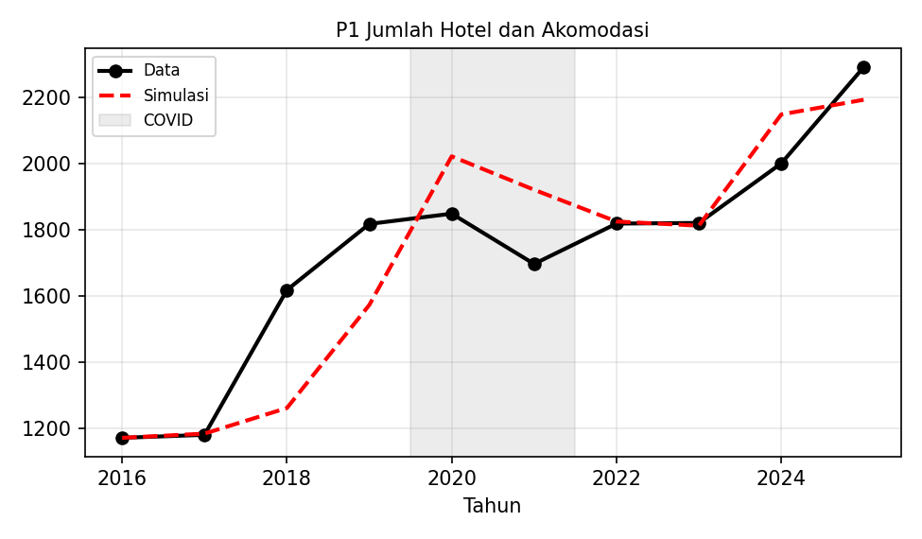
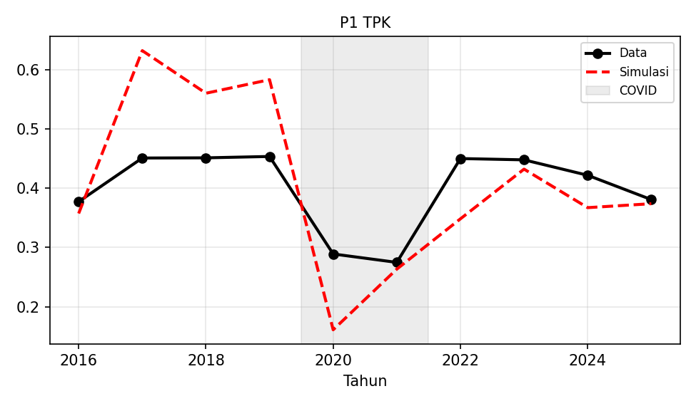
Lampiran
Lampiran 56 · Grafik Uji Perilaku (1/9)
Data aktual dibandingkan hasil simulasi; uji parsial periode 2016–2025
P1 · Jumlah Hotel dan Akomodasi Buku Gambar 25
P1 · Tingkat Penghunian Kamar (TPK) Buku Gambar 26
Interpretasi Simulasi mengikuti kenaikan data dengan baik: tren tidak berbeda nyata, E1 0,0402, E2 0,0773, DC 0,2011. Sisa galat didominasi U3 (derau), jadi struktur akomodasi sudah tepat.
Interpretasi Tren lolos, tetapi simulasi naik-turun jauh lebih tajam dari data (E2 2,5684; U2 dominan). Sumbernya derau data malam menginap 2017 dan 2020 yang dipakai sebagai masukan.
Sumber: Buku Subbab 4.5.2–4.5.3 (Gambar 25–41).
Sidang Skripsi | Kevin Atha Fathoni Ramadha | Politeknik Statistika STIS
124

Slide 75
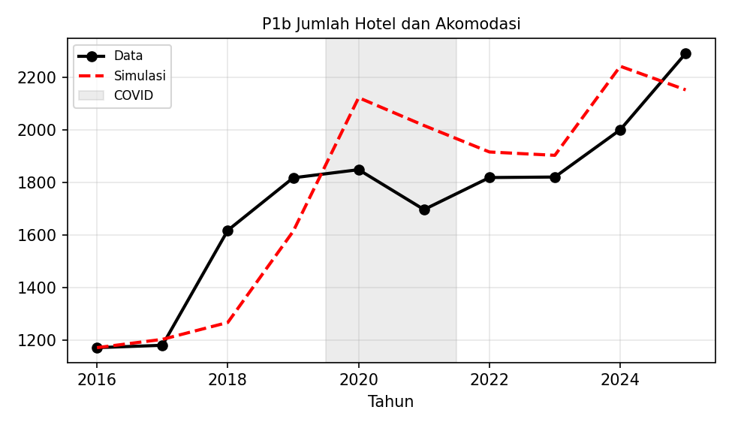
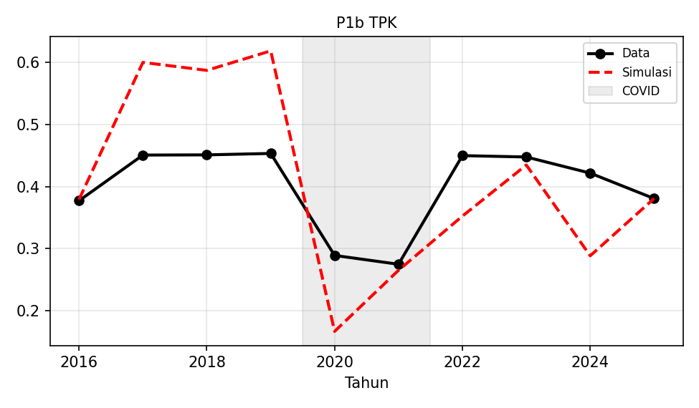
Lampiran
Lampiran 56 · Grafik Uji Perilaku (2/9)
Data aktual dibandingkan hasil simulasi; uji parsial periode 2016–2025
P1b · Jumlah Hotel dan Akomodasi Buku Gambar 27
P1b · Tingkat Penghunian Kamar (TPK) Buku Gambar 28
Interpretasi Dengan kamar per unit tahunan, pola tetap sama dengan P1 (DC 0,2319; MAPE 7,86%). Kesimpulan P1 kokoh terhadap asumsi kamar per unit.
Interpretasi Fluktuasi tetap berlebih (E2 2,9435; DC 0,7053). TPK tetap titik terlemah subsistem akomodasi.
Sumber: Buku Subbab 4.5.2–4.5.3 (Gambar 25–41).
Sidang Skripsi | Kevin Atha Fathoni Ramadha | Politeknik Statistika STIS
125

Slide 76
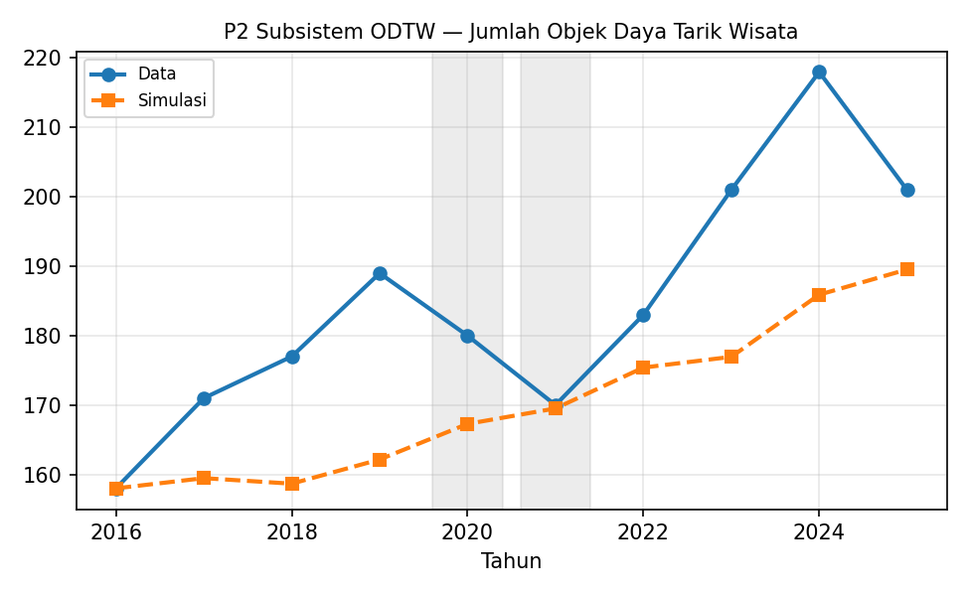
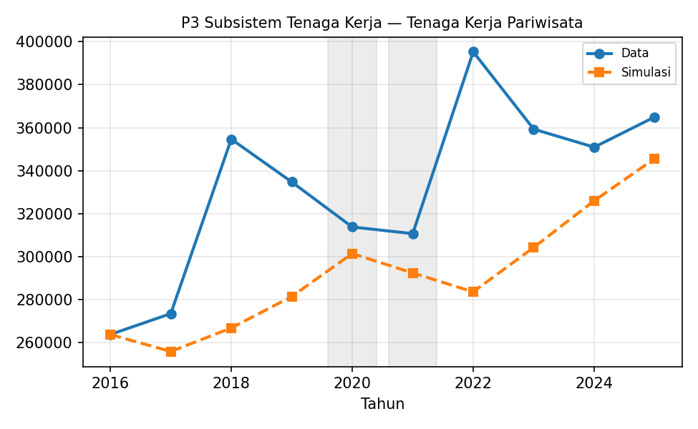
Lampiran
Lampiran 56 · Grafik Uji Perilaku (3/9)
Data aktual dibandingkan hasil simulasi; uji parsial periode 2016–2025
P2 · Jumlah ODTW Buku Gambar 29
P3 · Tenaga Kerja Pariwisata Buku Gambar 30
Interpretasi Arah kenaikan sama dengan data (tren lolos), tetapi ada selisih level yang konsisten (U1 0,73). DC 0,3367 dan MAPE 8,48%: sangat baik.
Interpretasi Simulasi tumbuh mulus, data melompat pada 2018 dan 2022. Tren lolos; galat bias (U1 0,62), DC 0,4945, MAPE 12,88%: baik.
Sumber: Buku Subbab 4.5.2–4.5.3 (Gambar 25–41).
Sidang Skripsi | Kevin Atha Fathoni Ramadha | Politeknik Statistika STIS
126

Slide 77

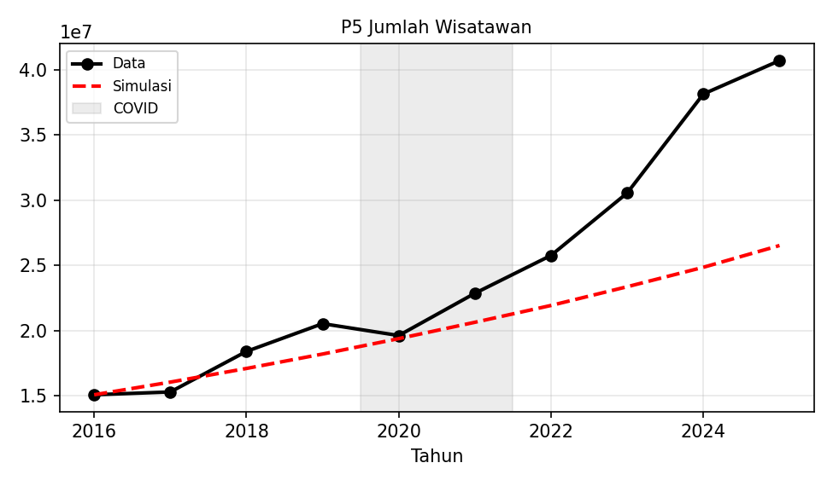
Lampiran
Lampiran 56 · Grafik Uji Perilaku (4/9)
Data aktual dibandingkan hasil simulasi; uji parsial periode 2016–2025
P4 · Lahan Terbangun Buku Gambar 31
P5 · Jumlah Wisatawan Buku Gambar 32
Interpretasi Simulasi naik halus mengikuti laju konversi, data citra lebih berfluktuasi. Galat terbagi bias dan kovariasi (U1 0,42; U3 0,43). DC 0,4813, MAPE 12,94%.
Interpretasi Satu-satunya yang gagal uji tren: simulasi tumbuh ±6,4%/th, data sambungan ±11,7%/th. Galat sistematis (U1 + U2 > 0,95), ditelusuri pada kalibrasi Tahap 3.
Sumber: Buku Subbab 4.5.2–4.5.3 (Gambar 25–41).
Sidang Skripsi | Kevin Atha Fathoni Ramadha | Politeknik Statistika STIS
127

Slide 78
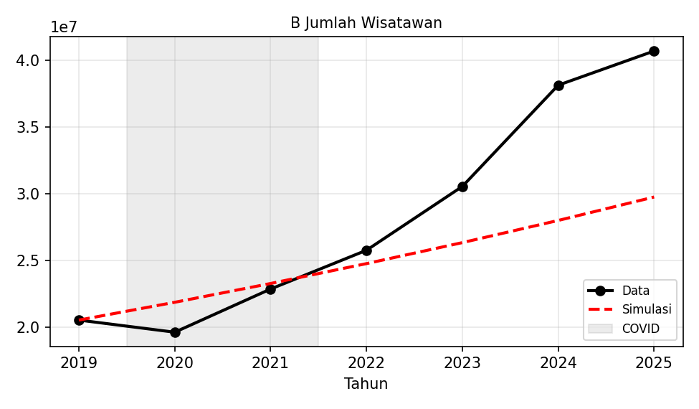
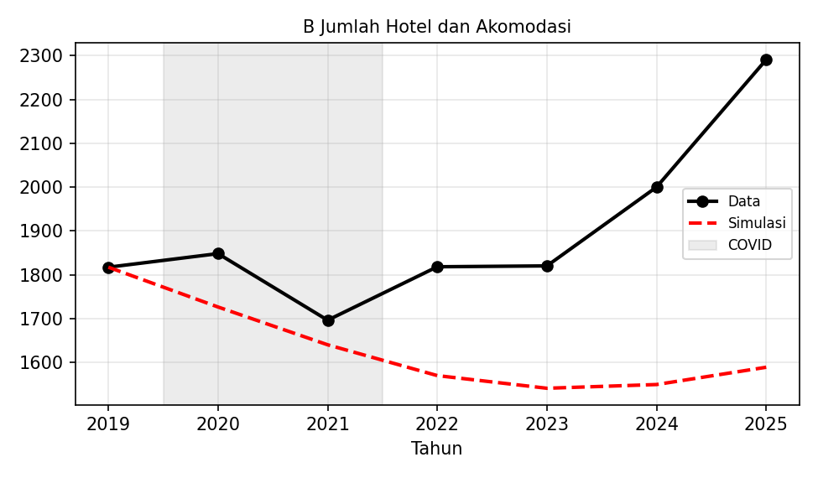
Lampiran
Lampiran 56 · Grafik Uji Perilaku (5/9)
Data aktual dibandingkan hasil simulasi; uji penuh periode 2019–2025
Uji penuh · Jumlah Wisatawan Buku Gambar 33
Uji penuh · Jumlah Hotel Buku Gambar 34
Interpretasi Polanya sama dengan P5: simulasi naik lebih lambat dari data (tren berbeda nyata). DC 0,4482, MAPE 12,06%. Inilah sumber galat bagi variabel lain.
Interpretasi Simulasi turun sampai 2023 sementara data naik (berlawanan arah), padahal di P1 sangat baik. Artinya galat datang dari hulu: wisatawan rendah → investasi rendah → konstruksi rendah.
Sumber: Buku Subbab 4.5.2–4.5.3 (Gambar 25–41).
Sidang Skripsi | Kevin Atha Fathoni Ramadha | Politeknik Statistika STIS
128

Slide 79
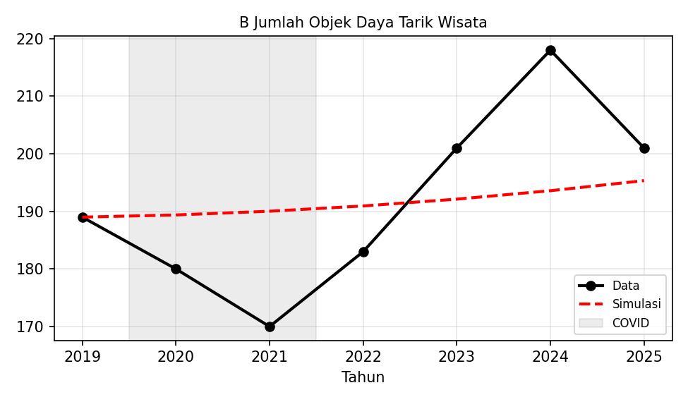
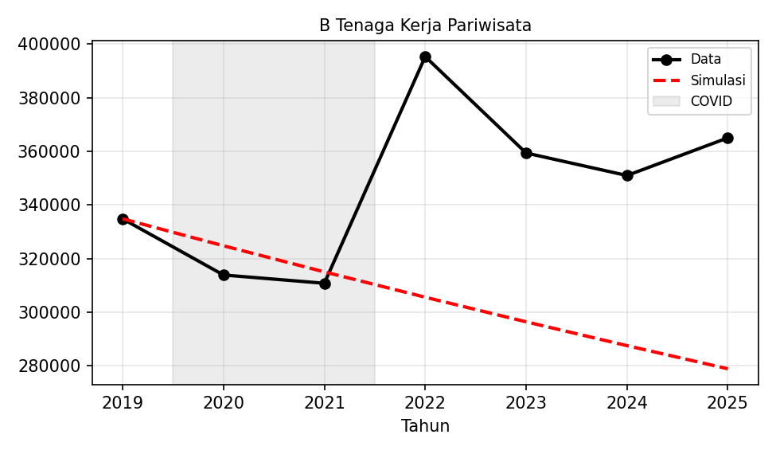
Lampiran
Lampiran 56 · Grafik Uji Perilaku (6/9)
Data aktual dibandingkan hasil simulasi; uji penuh periode 2019–2025
Uji penuh · Jumlah ODTW Buku Gambar 35
Uji penuh · Tenaga Kerja Buku Gambar 36
Interpretasi Rata-rata hampir tepat (E1 0,0012, MAPE 5,68%), tetapi simulasi terlalu datar dibanding lonjakan data 2023–2024 (E2 0,8550; U2 dominan).
Interpretasi Simulasi menurun, data naik (berlawanan arah). TK bergantung pada PDRB yang ikut rendah karena wisatawan rendah. U1 dominan.
Sumber: Buku Subbab 4.5.2–4.5.3 (Gambar 25–41).
Sidang Skripsi | Kevin Atha Fathoni Ramadha | Politeknik Statistika STIS
129

Slide 80
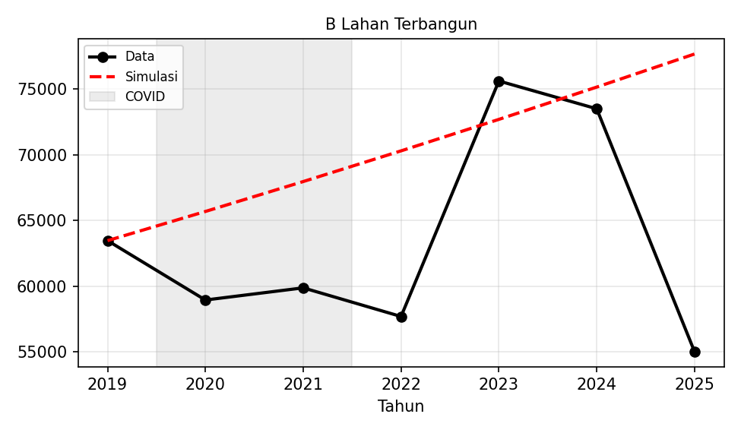
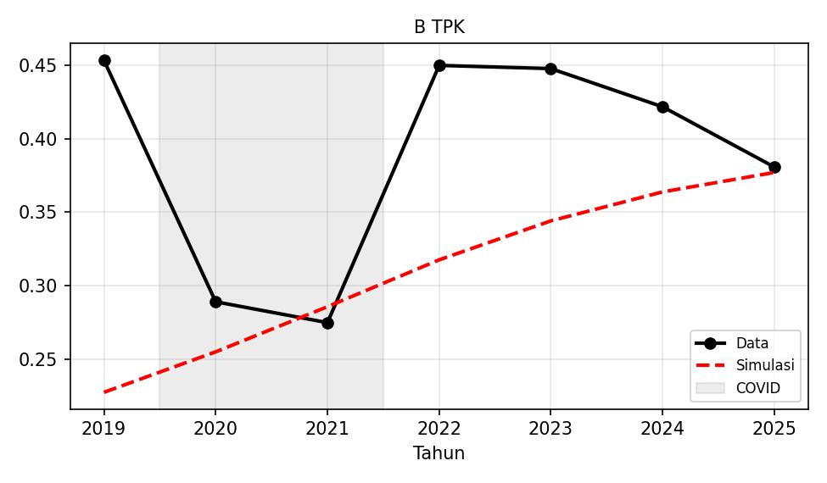
Lampiran
Lampiran 56 · Grafik Uji Perilaku (7/9)
Data aktual dibandingkan hasil simulasi; uji penuh periode 2019–2025
Uji penuh · Lahan Terbangun Buku Gambar 37
Uji penuh · TPK Buku Gambar 38
Interpretasi Tren lolos; simulasi di atas data citra pada 2020–2022, mendekat pada 2023–2024, lalu data 2025 turun ke 55.029 ha. DC 0,6619, MAPE 13,43%, U3 dominan.
Interpretasi DC 0,6224, lebih baik dari P1 (0,6692), karena malam menginap kini dihitung model sendiri dan tidak membawa derau data. Galat bias (U1).
Sumber: Buku Subbab 4.5.2–4.5.3 (Gambar 25–41).
Sidang Skripsi | Kevin Atha Fathoni Ramadha | Politeknik Statistika STIS
130

Slide 81
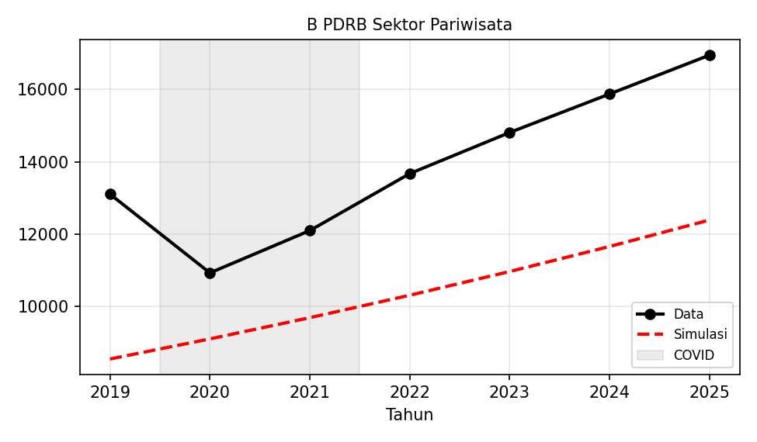
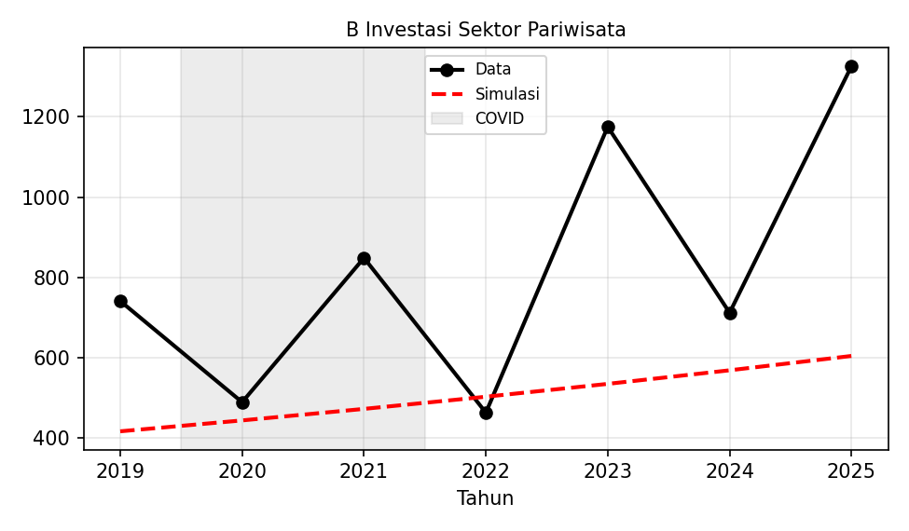
Lampiran
Lampiran 56 · Grafik Uji Perilaku (8/9)
Data aktual dibandingkan hasil simulasi; uji penuh periode 2019–2025
Uji penuh · PDRB Pariwisata Buku Gambar 39
Uji penuh · Investasi Pariwisata Buku Gambar 40
Interpretasi Bentuk pola mirip (DC 0,3062), tetapi levelnya konsisten di bawah data (U1 0,93; MAPE 25,06%). Bias datang dari jumlah wisatawan.
Interpretasi Data investasi sangat berfluktuasi, simulasi naik halus dan di bawah data (MAPE 33,54%; DC 0,7356). Galat bias dari hulu.
Sumber: Buku Subbab 4.5.2–4.5.3 (Gambar 25–41).
Sidang Skripsi | Kevin Atha Fathoni Ramadha | Politeknik Statistika STIS
131

Slide 82
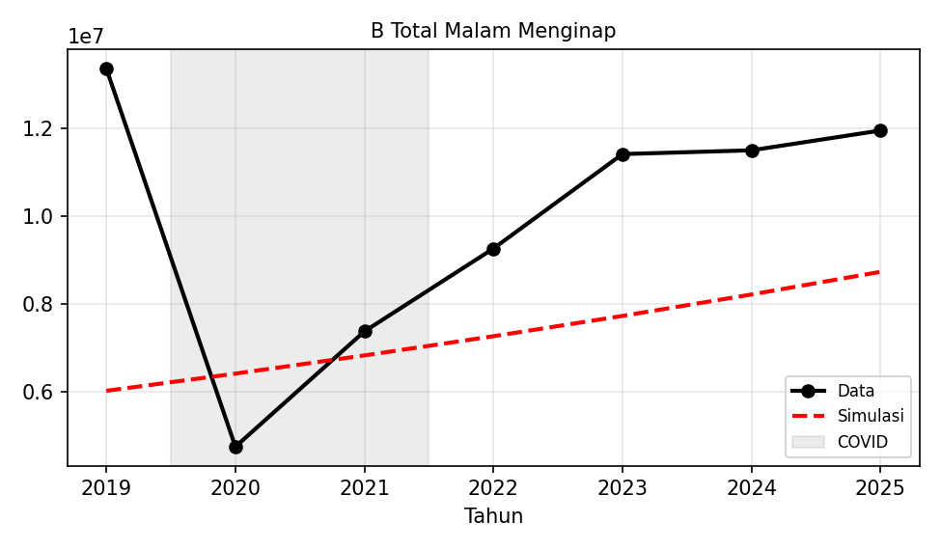
Lampiran
Lampiran 56 · Grafik Uji Perilaku (9/9)
Data aktual dibandingkan hasil simulasi; uji penuh periode 2019–2025
Uji penuh · Total Malam Menginap Buku Gambar 41
MAPE uji penuh (versi dengan COVID)
Hijau < 10% sangat baik · biru 10–20% baik · kuning 20–50% layak · tidak ada yang > 50%
Rangkuman Struktur tiap subsistem memadai (uji parsial). Di model penuh, galat pertumbuhan wisatawan merambat ke variabel hilir lewat jalur ekonomi. Akar masalah di satu titik ini ditelusuri lewat kalibrasi diagnostik Tahap 3.
Interpretasi Simulasi naik halus, data jatuh tajam pada 2020 lalu pulih. Level di bawah data (U1 dominan), MAPE 29,52%: layak.
Sumber: Buku Subbab 4.5.2–4.5.3 (Gambar 25–41).
Sidang Skripsi | Kevin Atha Fathoni Ramadha | Politeknik Statistika STIS
132

Slide 83
Lampiran
Lampiran 57 · Protokol Kalibrasi: Ketentuan, Rumus, dan Aturan Keputusan
Semua aturan ditetapkan sebelum pencarian dijalankan (Oliva, 2003; Homer, 2012)
1 · Parameter dibatasi
Hanya parameter asumsi/estimasi yang tidak pasti. Data resmi, identitas stok-aliran, dan nilai referensi tidak dikalibrasi.
Rumus
NRMSE = √[Σ(Sₜ − Aₜ)² ÷ n] ÷ Ā
I = {θ : J(θ) ≤ 1,05 × J_min}
k = (e^β₁ − 1) ÷ R̄
k_L, k_U = (e^(β₁ ∓ t*·se(β₁)) − 1) ÷ R̄
J = fungsi tujuan; I = himpunan indiferen; β₁ = kemiringan regresi ln(lahan) thd tahun
Aturan | Kondisi | Keputusan
R1 | Nilai turunan data ∈ I | Perbaikan tidak material → pertahankan nilai turunan data
R2 | I menyentuh kedua ujung rentang | Tidak teridentifikasi → pertahankan
R3 | Optimum tepat di batas rentang | Telusuri dengan leave-one-year-out (LOYO)
R4 | Selain ketiganya | Adopsi, bila lolos uji kompatibilitas Tahap 4
2 · Rentang berdasar
Dari triangulasi rujukan atau selang kepercayaan 95% estimasi asalnya.
3 · Pasangan dihitung ulang
Parameter pasangan dihitung ulang di setiap titik pencarian agar identitas stok-aliran tetap terpenuhi.
4 · Fungsi tujuan NRMSE
Satu keluarga dengan U1–U3; DC tidak dipakai karena tidak peka terhadap bias.
Pemicu penolakan uji kompatibilitas (Tahap 4)
5 · Aturan keputusan
Himpunan indiferen 5% dan aturan R1–R4; kepekaan diperiksa pada 2% dan 10%.
Kode | Pemicu | Ambang
M1 | NRMSE variabel target tahap itu pada uji penuh memburuk | > 1,05 × sebelum kalibrasi
M2 | Rata-rata NRMSE sembilan variabel uji penuh memburuk | > 1,05 × sebelum kalibrasi
S | Uji kondisi ekstrem menjadi gagal / aturan fisik dilanggar | Ada pelanggaran
T | Simulasi horizon diperpanjang tidak stabil | Ada ketidakstabilan
Catatan Evaluasi sesudah kalibrasi memakai data yang sama dengan data kalibrasi, sehingga hasilnya adalah kesesuaian pascakalibrasi, bukan validasi independen.
Sumber: Buku Subbab 3.7.4 (Tabel 19–20).
Sidang Skripsi | Kevin Atha Fathoni Ramadha | Politeknik Statistika STIS
133

Slide 84
Lampiran
Lampiran 58 · Kalibrasi Tahap 0: Koreksi Penurunan LPE dan LPD
Bukan kalibrasi: penurunan parameter diselaraskan dengan cara Euler menghitung indeks Daya Tarik
Rumus (g = pertumbuhan wisatawan 2024→2025; r = rasio LPD/LPE = 0,75)
LPE = g₂₀₂₄→₂₀₂₅ ÷ (DT₂₀₂₄ − r); LPD = r × LPE
Awal (DT dianggap 1): 0,06716 ÷ (1 − 0,75) = 0,26864; LPD = 0,20148
Koreksi (DT₂₀₂₄ = 0,99223): 0,06716 ÷ (0,99223 − 0,75) = 0,27726; LPD = 0,207945
Dampak koreksi pada simulasi dasar 2050
Variabel (2050) | Sebelum koreksi | Sesudah koreksi | Selisih
Jumlah Wisatawan | 94.692.357 | 96.197.154 | +1,59%
Jumlah Hotel | 5.323 | 5.404 | +1,53%
Jumlah ODTW | 364 | 367 | +0,89%
Tenaga Kerja | 640.325 | 650.355 | +1,57%
Lahan Terbangun (ha) | 122.192 | 122.208 | +0,01%
PDRB Pariwisata (miliar Rp) | 39.434 | 40.061 | +1,59%
Investasi (miliar Rp) | 1.925 | 1.956 | +1,59%
Daya Tarik | 0,814 | 0,813 | −0,09%
TPK | 0,358 | 0,358 | +0,10%
RDDL | 0,615 | 0,615 | −0,08%
Bukti model memakai DT tahun awal periode
Rasio pertumbuhan 2016→2017 pada keluaran uji P5:
1,062357 = hitung manual dengan DT₂₀₁₆ (cocok 6 digit)
1,063306 = hitung manual dengan DT₂₀₁₇ (beda di digit ke-4)
Jadi laju tahun t memakai DT tahun t, bukan t+1 (Euler).
Catatan Uji kondisi ekstrem dan uji perilaku dijalankan ulang dengan nilai terkoreksi; hasil ekstrem tetap 15 lolos, 2 lolos dengan catatan, 0 gagal.
Sumber: Buku Subbab 4.6.1; hasil_uji_kondisi_ekstrem_v2.xlsx (sheet Simulasi Dasar).
Sidang Skripsi | Kevin Atha Fathoni Ramadha | Politeknik Statistika STIS
134

Slide 85

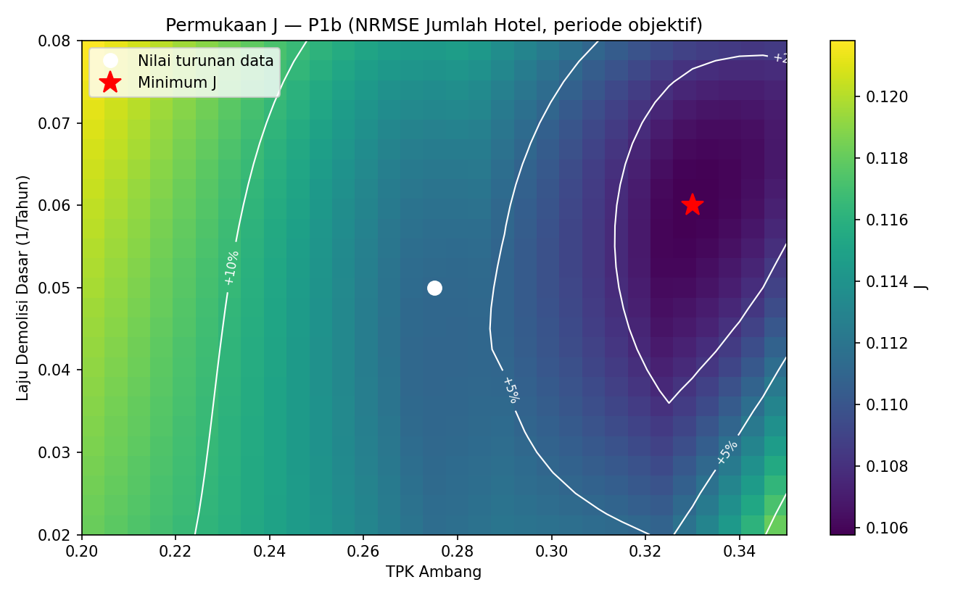
Lampiran
Lampiran 59 · Kalibrasi Tahap 1 (1/2): Akomodasi, Hasil Pencarian
TPK Ambang 0,20–0,35 × Laju Demolisi 0,02–0,08 (775 kombinasi); Sensitivitas Konstruksi dihitung ulang tiap titik
Uji | Nilai turunan (Ambang; Demolisi) | J turunan | Optimum (Ambang; Demolisi) | J optimum | Perbaikan
P1 | 0,275; 0,05 | 0,10415 | 0,350; 0,0600 | 0,09203 | 11,64%
P1b | 0,275; 0,05 | 0,11121 | 0,330; 0,0600 | 0,10577 | 4,89%
Permukaan fungsi tujuan, uji P1 (Buku Gambar 42)
Permukaan fungsi tujuan, uji P1b (Buku Gambar 44)
Catatan P1 membaik 11,64% (> 5%), tetapi optimum tepat di batas atas TPK Ambang (0,35) → aturan R3: telusuri dengan LOYO. Pada P1b perbaikan hanya 4,89% dan optimumnya berbeda (0,330).
Sumber: Buku Subbab 4.6.2 (Tabel 48, Gambar 42 dan 44); fungsi tujuan pada versi periode objektif.
Sidang Skripsi | Kevin Atha Fathoni Ramadha | Politeknik Statistika STIS
135

Slide 86
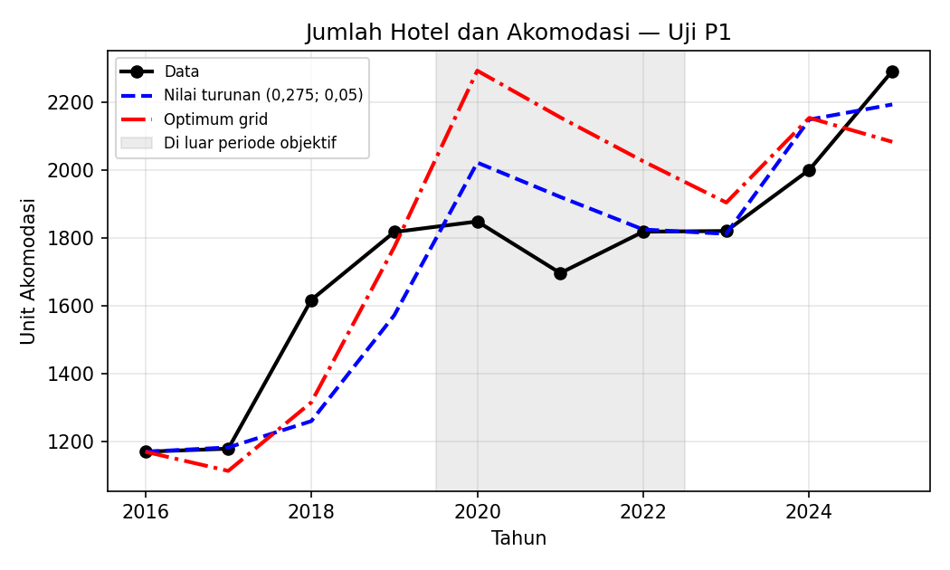
Lampiran
Lampiran 60 · Kalibrasi Tahap 1 (2/2): Diagnostik dan Keputusan
Optimum ternyata ditarik oleh satu tahun (2019) yang berhimpit dengan lonjakan data akomodasi 2018
Leave-one-year-out (LOYO), uji P1
Tahun dikeluarkan | Ambang optimum | Demolisi optimum | Perbaikan
(tidak ada) | 0,35 | 0,0600 | 11,64%
2018 | 0,33 | 0,0550 | 13,49%
2019 | 0,27 | 0,0200 | 5,74%
2023 | 0,35 | 0,0425 | 14,96%
2024 | 0,34 | 0,0775 | 16,06%
2025 | 0,35 | 0,0650 | 22,15%
Tiga bukti nilai optimum tidak layak
1. Satu tahun menentukan: hanya mengeluarkan 2019 yang memindah optimum ke dalam rentang dan menjatuhkan perbaikan ke 5,74%. Residual: −22,1% (2018), −13,5% (2019), tahun lain < 1%.
2. Gagal di versi lain: pada versi dengan COVID, J naik 0,1003 → 0,1445 dan DC 0,2476 → 0,3215.
3. Gagal di rancangan lain: P1b memberi optimum berbeda (0,330) dan perbaikan < 5%.
Jumlah hotel uji P1: data, nilai turunan, dan optimum grid; data melonjak pada 2018 (Buku Gambar 43)
Keputusan: nilai turunan data dipertahankan
TPK Ambang 0,275 · Laju Demolisi Dasar 0,05 · Sensitivitas Konstruksi 2,31385. Lonjakan 2018 (+438 unit, hampir seluruhnya non-bintang) diduga akibat perluasan cakupan pendataan.
Sumber: Buku Subbab 4.6.2 (Tabel 49 dan Gambar 43). Catatan: di buku tabel ini dirujuk sebagai "Tabel 16"; seharusnya Tabel 49.
Sidang Skripsi | Kevin Atha Fathoni Ramadha | Politeknik Statistika STIS
136

Slide 87
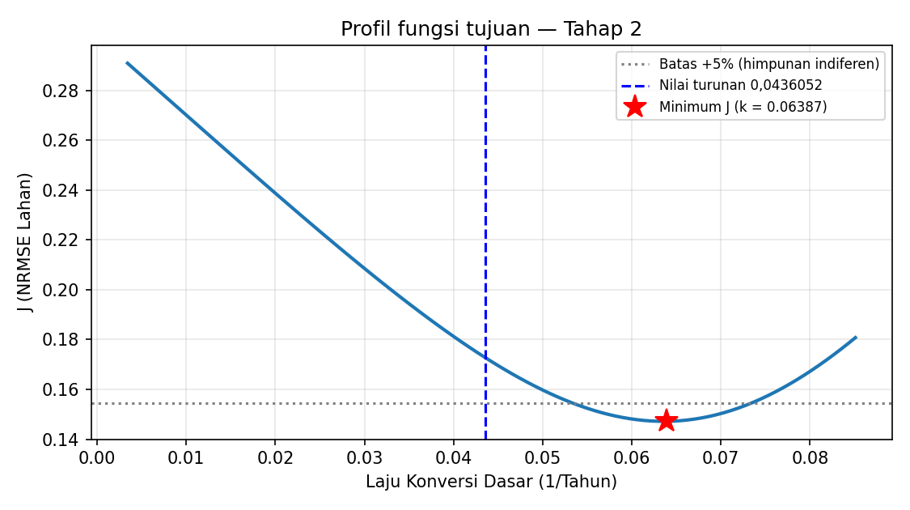
Lampiran
Lampiran 61 · Kalibrasi Tahap 2: Laju Konversi Dasar Lahan
Rentang = selang kepercayaan 95% dari regresi log-linear yang sama: 0,0034118–0,0851069
Hasil uji parsial P4
LOYO, uji P4
Ukuran | Nilai turunan data | Titik optimum
Laju Konversi Dasar | 0,0436052 | 0,063866
J (NRMSE) | 0,17264 | 0,14716
E1 | 0,1125 | 0,0404
E2 | 0,3918 | 0,0657
U1 (bias) | 0,4250 | 0,0755
DC | 0,4813 | 0,4325
Perbaikan relatif | — | 14,76%
Tahun keluar | k optimum | J min | J turunan
(tidak ada) | 0,0639 | 0,14716 | 0,17264
2016 | 0,0639 | 0,15185 | 0,17814
2017 | 0,0630 | 0,15257 | 0,17881
2018 | 0,0630 | 0,14970 | 0,17499
2019 | 0,0614 | 0,14120 | 0,16444
2022 | 0,0655 | 0,15499 | 0,18322
2023 | 0,0557 | 0,14048 | 0,15041
2024 | 0,0581 | 0,15606 | 0,16788
2025 | 0,0827 | 0,09278 | 0,17758
Profil fungsi tujuan, uji P4 (Buku Gambar 45)
Membaca hasil
Perbaikan 14,76% > 5% dan optimum di dalam rentang.
Struktur galat membaik nyata: bias U1 runtuh 0,4250 → 0,0755.
Menurut aturan R4 → kandidat adopsi, tetapi wajib lolos uji kompatibilitas (Tahap 4).
Catatan LOYO
Tahun 2016–2024 hanya menggeser k ke 0,056–0,066.
Mengeluarkan 2025 (tahun dasar) memindah k ke 0,0827: optimum sebagian bertumpu pada satu titik akhir.
Sumber: Buku Subbab 4.6.3 (Tabel 50–51, Gambar 45).
Sidang Skripsi | Kevin Atha Fathoni Ramadha | Politeknik Statistika STIS
137

Slide 88

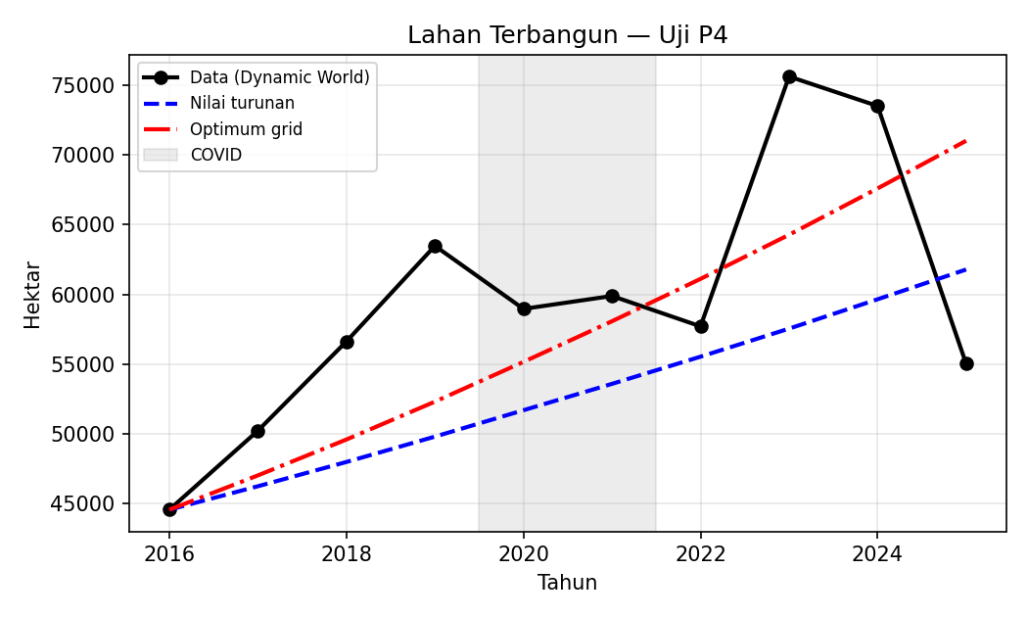
Lampiran
Lampiran 62 · Kalibrasi Tahap 4: Uji Kompatibilitas pada Model Penuh
Nilai Tahap 2 (v3: k = 0,0638662) dibandingkan nilai turunan data (v2: k = 0,0436052)
Uji | Variabel | NRMSE v2 | NRMSE v3 | v3 / v2 | Memburuk material
B | Jumlah Wisatawan | 0,2233 | 0,2254 | 1,0096 | Tidak
B | Jumlah Hotel | 0,2099 | 0,2104 | 1,0027 | Tidak
B | Jumlah ODTW | 0,0625 | 0,0626 | 1,0007 | Tidak
B | Tenaga Kerja | 0,1897 | 0,1897 | 1,0000 | Tidak
B | Lahan Terbangun | 0,1796 | 0,2378 | 1,3241 | Ya
B | TPK | 0,2986 | 0,2991 | 1,0015 | Tidak
B | PDRB Pariwisata | 0,2778 | 0,2793 | 1,0054 | Tidak
B | Investasi Pariwisata | 0,5203 | 0,5215 | 1,0024 | Tidak
B | Total Malam Menginap | 0,3741 | 0,3751 | 1,0027 | Tidak
P1 | Jumlah Hotel | 0,1041 | 0,1041 | 1,0000 | Tidak
P1 | TPK | 0,2263 | 0,2263 | 1,0000 | Tidak
P4 | Lahan Terbangun | 0,1726 | 0,1472 | 0,8524 | — (membaik)
P1b | Jumlah Hotel | 0,1112 | 0,1112 | 1,0000 | Tidak
Kiri: lahan uji penuh, v2 vs v3 (Gambar 46) · Kanan: lahan uji P4, turunan vs optimum (Gambar 47)
Kenapa membaik di P4 tetapi memburuk di uji penuh?
P4 mulai 2016 dari 44.561 ha (di bawah garis tren), jadi laju lebih besar membantu mengejar data.
Uji penuh mulai 2019 dari 63.480 ha yang sudah tinggi, jadi laju yang sama justru menjauh dari data 2025 (55.030 ha).
Akar masalahnya ketidakstabilan klasifikasi Dynamic World.
Keputusan: kalibrasi Tahap 2 ditolak (pemicu M1)
Lahan uji penuh memburuk 32,4% (rasio 1,3241 > 1,05). Laju Konversi Dasar kembali ke 0,0436052.
Sumber: Buku Subbab 4.6.3 (Tabel 52, Gambar 46–47).
Sidang Skripsi | Kevin Atha Fathoni Ramadha | Politeknik Statistika STIS
138

Slide 89
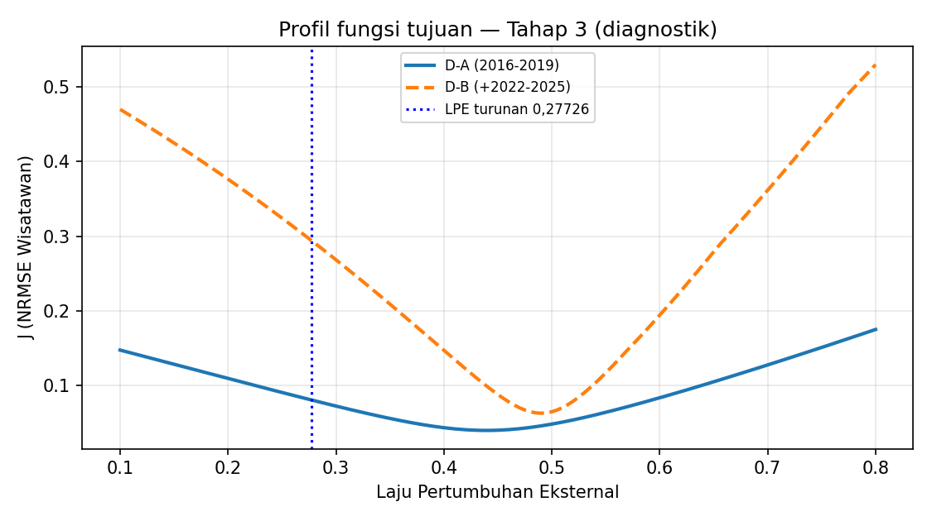

Lampiran
Lampiran 63 · Kalibrasi Tahap 3 (1/2): Diagnostik Subsistem Wisatawan
LPE dan LPD tidak memenuhi syarat kalibrasi; yang diukur adalah seberapa besar perubahan yang dituntut data
Varian | Definisi | LPE* | Laju bersih setara | Perbaikan
D-A | Periode normal 2016–2019 | 0,440 | 11,00%/th | 50,94%
D-B | 2016–2019 + 2022–2025 | 0,490 | 12,25%/th | 78,78%
D-C | D-A, faktor sambung 2,22 (batas bawah) | 0,410 | 10,25%/th | 29,03%
D-C | D-A, faktor sambung 2,38 (batas atas) | 0,470 | 11,75%/th | 62,99%
Profil fungsi tujuan terhadap LPE, varian D-A dan D-B (Buku Gambar 48)
Punggung keteridentifikasian LPE dan rasio LPD/LPE (Buku Gambar 49)
Catatan Data menuntut LPE 0,410–0,490 (nilai model 0,27726). Namun titik-titik yang sama baiknya membentuk punggung memanjang: LPE 0,26–0,80 berpasangan dengan rasio 0,60–0,86. Data hanya bisa mengenali selisih bersih kedua laju, bukan masing-masing → tidak teridentifikasi (R2).
Sumber: Buku Subbab 4.6.4 (Tabel 53, Gambar 48–49).
Sidang Skripsi | Kevin Atha Fathoni Ramadha | Politeknik Statistika STIS
139

Slide 90
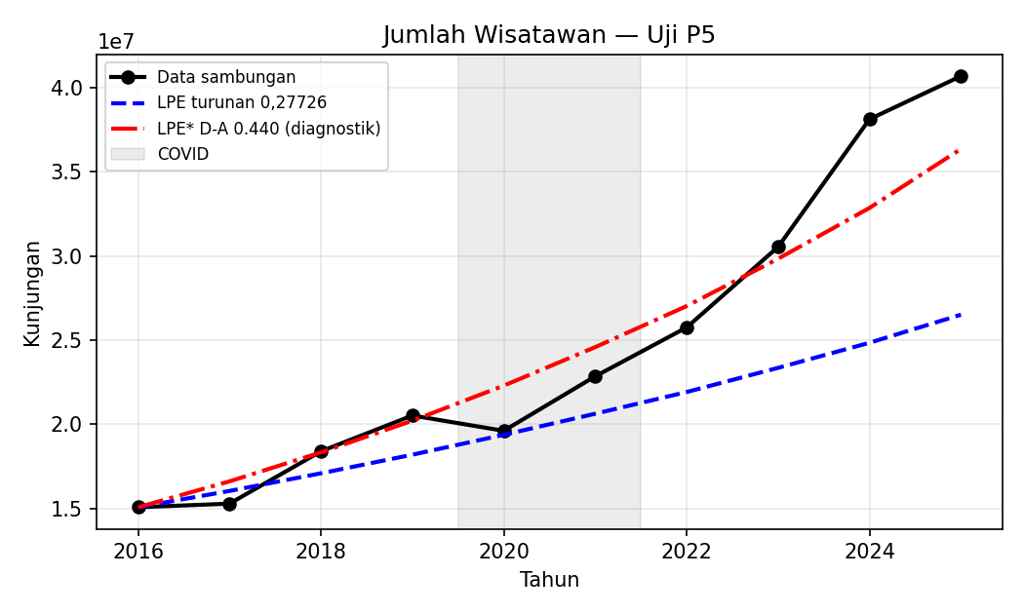
Lampiran
Lampiran 64 · Kalibrasi Tahap 3 (2/2): Dua Rezim Pertumbuhan
Kesenjangan tren berasal dari pemulihan pascapandemi 2022–2024 yang berada di luar batas model
Pertumbuhan tahunan data dan simulasi (%)
Tahun | 2017 | 2018 | 2019 | 2020 | 2021 | 2022 | 2023 | 2024 | 2025
Data | 1,42% | 20,36% | 11,58% | −4,43% | 16,52% | 12,72% | 18,59% | 24,86% | 6,72%
Simulasi | 6,44% | 6,53% | 6,47% | 6,51% | 6,47% | 6,26% | 6,55% | 6,39% | 6,72%
Data sambungan vs simulasi LPE 0,27726 dan LPE* D-A 0,440 (Buku Gambar 50)
Model bergerak stabil 6,3–6,7%/th; data melonjak 2022–2024 (puncak 24,86%).
Simulasi 2025: 26,5 juta vs data 40,7 juta (±35%). LPE 0,440 cocok untuk 2016–2019 tetapi tertinggal lagi sejak 2022.
Keputusan: LPE dan LPD dipertahankan; tidak dikalibrasi.
Sumber: Buku Subbab 4.6.4 (Tabel 54, Gambar 50). Nasional: perjalanan wisnus 2024 naik 21,61%.
Sidang Skripsi | Kevin Atha Fathoni Ramadha | Politeknik Statistika STIS
140

Slide 91
Lampiran
Lampiran 65 · Ringkasan Kalibrasi Tahap 0–4
Dari tiga parameter yang benar-benar dikalibrasi, tidak satu pun berubah nilai; hanya koreksi Tahap 0 yang dibawa
Tahap | Subsistem | Parameter | Rentang | Nilai turunan | Optimum | Alasan | Keputusan final
0 | Wisatawan | LPE, LPD | Koreksi penurunan | 0,26864 / 0,20148¹ | 0,27726 / 0,207945 | Selaraskan dengan Euler | Diperbarui (BASE 2050 +1,6%)
1 | Akomodasi | TPK Ambang | 0,20–0,35 | 0,275 | 0,350 | Optimum di batas; gagal generalisasi | Dipertahankan 0,275
1 | Akomodasi | Laju Demolisi Dasar | 0,02–0,08 | 0,05 | 0,0600 | Sama seperti di atas | Dipertahankan 0,05
2 | Lahan | Laju Konversi Dasar | 0,0034–0,0851 (CI 95%) | 0,0436052 | 0,0638662 | Awalnya memenuhi R4 | Ditolak di Tahap 4
3 | Wisatawan | LPE, LPD | Diagnostik | 0,27726 / 0,207945 | Tidak teridentifikasi (punggung 0,26–0,80) | Hanya selisih bersih yang terbaca | Dipertahankan
4 | Lahan | Konversi hasil Tahap 2 | — | v2: 0,0436052 | v3: 0,0638662 | Lahan uji penuh rasio 1,32 > 1,05 | Kembali ke 0,0436052
¹ Nilai sebelum koreksi penurunan.
Tahap 1
artefak data 2018/2019
Tahap 2–4
artefak rancangan uji
Tahap 3
rezim di luar batas model
Hasil
nilai turunan data sudah layak
Sumber: Buku Subbab 4.6.5 (Tabel 55).
Sidang Skripsi | Kevin Atha Fathoni Ramadha | Politeknik Statistika STIS
141

Slide 92
Lampiran
Lampiran 66 · Analisis Sensitivitas: Rancangan dan Rumus
Dua bagian: ±10% satu per satu (Mai & Smith, 2018) dan rentang penuh untuk parameter asumsi dan tuas kebijakan
Bagian A · Perubahan ±10%
Bagian B · Rentang penuh
1
Ubah satu parameter
32 parameter, masing-masing −10% dan +10% dari nilai dasar; yang lain tetap.
1
Pilih kelompok
17 kelompok: parameter asumsi dan dua tuas kebijakan.
2
Hitung perubahan keluaran 2050
Untuk enam keluaran: wisatawan, lahan, PDRB, hotel, TK, ODTW.
2
Jalankan seluruh titik rentang
Rentang sama dengan kalibrasi: triangulasi rujukan atau selang kepercayaan 95%.
3
Peringkatkan
Berdasarkan nilai mutlak terbesar dari kedua arah; disajikan sebagai diagram tornado.
3
Ukur lebar ketidakpastian
Selisih hasil tertinggi dan terendah (poin persen terhadap BASE).
Perubahan % = (Keluaranₚ − Keluaran_BASE) ÷ Keluaran_BASE × 100%
Lebar rentang = Keluaran_maks − Keluaran_min
Ketentuan di kedua bagian
Pasangan dihitung ulang: LPE–LPD (rasio 0,75); TPK Ambang & Demolisi ↔ Sensitivitas Konstruksi; Penutupan ODTW ↔ Sensitivitas ODTW & Pembangunan Non-Investasi; Luas Lahan ↔ Kepadatan Ref. & RDDL Ref.
Bobot Daya Tarik dinormalisasi ulang agar tetap berjumlah 1; LPE dan LPD diturunkan ulang bila indeks Daya Tarik tahun dasar berubah.
Tuas kebijakan tidak diuji di Bagian A (nilai dasarnya 0); nilai awal stock diubah lewat kondisi awal, bukan konstanta.
Sumber: Buku Subbab 3.7.5.
Sidang Skripsi | Kevin Atha Fathoni Ramadha | Politeknik Statistika STIS
142

Slide 93
Lampiran
Lampiran 67 · Hasil Sensitivitas ±10%: Seluruh Parameter (1/2)
Perubahan keluaran tahun 2050 (%) terhadap simulasi dasar; diurutkan menurut pengaruh pada Jumlah Wisatawan
Rank | Parameter | Wisatawan −10% | +10% | Lahan −10% | +10% | PDRB −10% | +10% | Hotel −10% | +10% | TK −10% | +10% | ODTW −10% | +10%
1 | Laju Penurunan Dasar | 42,07 | −26,93 | 0,26 | −0,19 | 42,07 | −26,93 | 37,00 | −24,73 | 40,07 | −26,16 | 16,65 | −12,09
2 | Kepadatan Referensi | −6,40 | 8,61 | −0,05 | 0,06 | −6,40 | 8,61 | −5,93 | 8,00 | −6,23 | 8,38 | −2,97 | 3,95
3 | Bobot Kepadatan | 7,49 | −6,34 | 0,04 | −0,03 | 7,49 | −6,34 | 6,32 | −5,44 | 7,04 | −6,01 | 2,56 | −2,26
4 | Bobot ODTW | −6,45 | 7,27 | −0,03 | 0,03 | −6,45 | 7,27 | −5,33 | 5,91 | −6,02 | 6,73 | −2,07 | 2,24
5 | Rasio Daya Dukung Lahan Referensi | 5,09 | −4,49 | 0,13 | −0,11 | 5,09 | −4,49 | 4,44 | −3,95 | 4,85 | −4,29 | 1,89 | −1,71
6 | Laju Pertumbuhan Eksternal | −5,06 | 4,99 | −0,04 | 0,04 | −5,06 | 4,99 | −4,85 | 4,77 | −4,99 | 4,91 | −2,59 | 2,54
7 | ODTW Referensi | 3,54 | −3,20 | 0,02 | −0,02 | 3,54 | −3,20 | 2,96 | −2,69 | 3,31 | −3,01 | 1,17 | −1,08
8 | Sensitivitas ODTW terhadap Investasi | −2,56 | 2,57 | −0,03 | 0,03 | −2,56 | 2,57 | −2,12 | 2,12 | −2,39 | 2,39 | −7,09 | 7,25
10 | Rasio Investasi terhadap PDRB | −2,55 | 2,56 | −0,05 | 0,05 | −2,55 | 2,56 | −4,11 | 3,97 | −2,38 | 2,39 | −7,08 | 7,25
10 | Rasio Nilai Tambah Pariwisata | −2,55 | 2,56 | −0,05 | 0,05 | −12,30 | 12,82 | −4,11 | 3,97 | −12,15 | 12,63 | −7,08 | 7,25
10 | Pengeluaran per Kunjungan | −2,55 | 2,56 | −0,05 | 0,05 | −12,30 | 12,82 | −4,11 | 3,97 | −12,15 | 12,63 | −7,08 | 7,25
12 | Elastisitas Daya Tarik ODTW | −1,83 | 1,90 | −0,01 | 0,01 | −1,83 | 1,90 | −1,43 | 1,47 | −1,67 | 1,73 | −0,50 | 0,51
13 | Laju Konversi Dasar | 1,70 | −1,71 | −6,47 | 6,64 | 1,70 | −1,71 | 1,33 | −1,34 | 1,55 | −1,56 | 0,48 | −0,49
14 | Laju Pembangunan ODTW Non Investasi | −1,04 | 1,04 | −0,01 | 0,01 | −1,04 | 1,04 | −0,89 | 0,89 | −0,98 | 0,98 | −2,50 | 2,50
15 | Luas Lahan Tersedia | −0,86 | 0,75 | −2,67 | 2,29 | −0,86 | 0,75 | −0,62 | 0,54 | −0,77 | 0,67 | −0,16 | 0,15
16 | Bobot Daya Dukung Lahan | −0,48 | 0,51 | −0,01 | 0,01 | −0,48 | 0,51 | −0,57 | 0,60 | −0,52 | 0,55 | −0,35 | 0,37
Warna: biru muda |x| ≥ 1% · kuning ≥ 5% · merah muda ≥ 10%. "Rank" = peringkat terhadap Jumlah Wisatawan (seri diberi peringkat sama).
Sumber: Buku Subbab 4.7.1; hasil_sensitivitas_bagianA_konsisten.xlsx (sheet Peringkat Tornado).
Sidang Skripsi | Kevin Atha Fathoni Ramadha | Politeknik Statistika STIS
143

Slide 94
Lampiran
Lampiran 67 · Hasil Sensitivitas ±10%: Seluruh Parameter (2/2)
Perubahan keluaran tahun 2050 (%) terhadap simulasi dasar; diurutkan menurut pengaruh pada Jumlah Wisatawan
Rank | Parameter | Wisatawan −10% | +10% | Lahan −10% | +10% | PDRB −10% | +10% | Hotel −10% | +10% | TK −10% | +10% | ODTW −10% | +10%
17 | Laju Penutupan Dasar ODTW | −0,17 | 0,16 | −0,02 | 0,02 | −0,17 | 0,16 | −0,15 | 0,14 | −0,17 | 0,15 | −0,42 | 0,37
19 | Tingkat Penghunian Ganda Kamar | −0,02 | 0,02 | 0,08 | −0,07 | −0,02 | 0,02 | 8,80 | −7,44 | −0,02 | 0,02 | −0,01 | 0,01
19 | Malam Tersedia per Kamar | −0,02 | 0,02 | 0,08 | −0,07 | −0,02 | 0,02 | 8,80 | −7,44 | −0,02 | 0,02 | −0,01 | 0,01
19 | Rata-rata Kamar per Unit Akomodasi | −0,02 | 0,02 | 0,08 | −0,07 | −0,02 | 0,02 | 8,80 | −7,44 | −0,02 | 0,02 | −0,01 | 0,01
21 | Rata-rata Lama Menginap Tamu | 0,02 | −0,02 | −0,08 | 0,07 | 0,02 | −0,02 | −8,19 | 7,94 | 0,02 | −0,02 | 0,01 | −0,01
21 | Proporsi Wisatawan Menginap | 0,02 | −0,02 | −0,08 | 0,07 | 0,02 | −0,02 | −8,19 | 7,94 | 0,02 | −0,02 | 0,01 | −0,01
23 | Lahan Per Hotel dan Akomodasi | 0,02 | −0,02 | −0,07 | 0,07 | 0,02 | −0,02 | 0,01 | −0,01 | 0,02 | −0,02 | 0,01 | −0,01
24 | Laju Demolisi Dasar | 0,01 | −0,01 | −0,04 | 0,04 | 0,01 | −0,01 | 0,56 | −0,51 | 0,01 | −0,01 | 0 | 0
25 | Sensitivitas Konstruksi terhadap TPK | 0,01 | −0,01 | −0,02 | 0,02 | 0,01 | −0,01 | −2,05 | 1,80 | 0,01 | −0,01 | 0 | 0
26 | Lahan Per ODTW | 0,01 | −0,01 | −0,02 | 0,02 | 0,01 | −0,01 | 0 | 0 | 0,01 | −0,01 | 0 | 0
27 | TPK Ambang | 0 | 0,01 | 0,01 | −0,02 | 0 | 0,01 | 1,74 | −2,57 | 0 | 0,01 | 0 | 0
28 | Batas Maksimum Efek ODTW | 0 | 0 | 0 | 0 | 0 | 0 | 0 | 0 | 0 | 0 | 0 | 0
30 | Intensitas Tenaga Kerja Awal | 0 | 0 | 0 | 0 | 0 | 0 | 0 | 0 | −10,00 | 10,00 | 0 | 0
30 | Laju Kenaikan Produktivitas | 0 | 0 | 0 | 0 | 0 | 0 | 0 | 0 | 2,68 | −2,61 | 0 | 0
30 | Laju Keluar Dasar Tenaga Kerja | 0 | 0 | 0 | 0 | 0 | 0 | 0 | 0 | 0 | 0 | 0 | 0
30 | Waktu Penyesuaian Tenaga Kerja | 0 | 0 | 0 | 0 | 0 | 0 | 0 | 0 | 0,08 | −0,08 | 0 | 0
Warna: biru muda |x| ≥ 1% · kuning ≥ 5% · merah muda ≥ 10%. "Rank" = peringkat terhadap Jumlah Wisatawan (seri diberi peringkat sama).
Catatan Batas Maksimum Efek ODTW dan Laju Keluar Dasar TK tidak berpengaruh pada keenam keluaran: batas ODTW tidak pernah aktif, dan keluar TK langsung diganti lewat penyerapan.
Sumber: Buku Subbab 4.7.1; hasil_sensitivitas_bagianA_konsisten.xlsx (sheet Peringkat Tornado).
Sidang Skripsi | Kevin Atha Fathoni Ramadha | Politeknik Statistika STIS
144

Slide 95
Lampiran
Lampiran 68 · Peringkat Sensitivitas ±10% per Keluaran
Lima parameter paling berpengaruh untuk tiap keluaran; peringkat berbeda antarkeluaran
Wisatawan 2050
Lahan 2050
PDRB 2050
# | Parameter | |maks|
1 | Laju Penurunan Dasar | 42,07%
2 | Kepadatan Referensi | 8,61%
3 | Bobot Kepadatan | 7,49%
4 | Bobot ODTW | 7,27%
5 | Rasio Daya Dukung Lahan Referensi | 5,09%
# | Parameter | |maks|
1 | Laju Konversi Dasar | 6,64%
2 | Luas Lahan Tersedia | 2,67%
3 | Laju Penurunan Dasar | 0,26%
4 | Rasio Daya Dukung Lahan Referensi | 0,13%
5 | Tingkat Penghunian Ganda Kamar | 0,08%
# | Parameter | |maks|
1 | Laju Penurunan Dasar | 42,07%
2 | Rasio Nilai Tambah Pariwisata | 12,82%
3 | Pengeluaran per Kunjungan | 12,82%
4 | Kepadatan Referensi | 8,61%
5 | Bobot Kepadatan | 7,49%
Hotel 2050
TK 2050
ODTW 2050
# | Parameter | |maks|
1 | Laju Penurunan Dasar | 37,00%
2 | Tingkat Penghunian Ganda Kamar | 8,80%
3 | Malam Tersedia per Kamar | 8,80%
4 | Rata-rata Kamar per Unit Akomodasi | 8,80%
5 | Rata-rata Lama Menginap Tamu | 8,19%
# | Parameter | |maks|
1 | Laju Penurunan Dasar | 40,07%
2 | Rasio Nilai Tambah Pariwisata | 12,63%
3 | Pengeluaran per Kunjungan | 12,63%
4 | Intensitas Tenaga Kerja Awal | 10,00%
5 | Kepadatan Referensi | 8,38%
# | Parameter | |maks|
1 | Laju Penurunan Dasar | 16,65%
2 | Sensitivitas ODTW terhadap Investasi | 7,25%
3 | Rasio Investasi terhadap PDRB | 7,25%
4 | Rasio Nilai Tambah Pariwisata | 7,25%
5 | Pengeluaran per Kunjungan | 7,25%
Membaca LPD peringkat 1 pada lima keluaran karena pertumbuhan bersih = LPE × Daya Tarik − LPD, dan kedua suku hampir seimbang. Laju Konversi Dasar hanya #13 untuk wisatawan tetapi #1 untuk lahan (6,64%); parameter kapasitas kamar hanya berpengaruh pada hotel (8,80%); Intensitas TK Awal hanya pada TK (10%).
Sumber: Buku Subbab 4.7.1 (Tabel 56); hasil_sensitivitas_bagianA_konsisten.xlsx.
Sidang Skripsi | Kevin Atha Fathoni Ramadha | Politeknik Statistika STIS
145

Slide 96
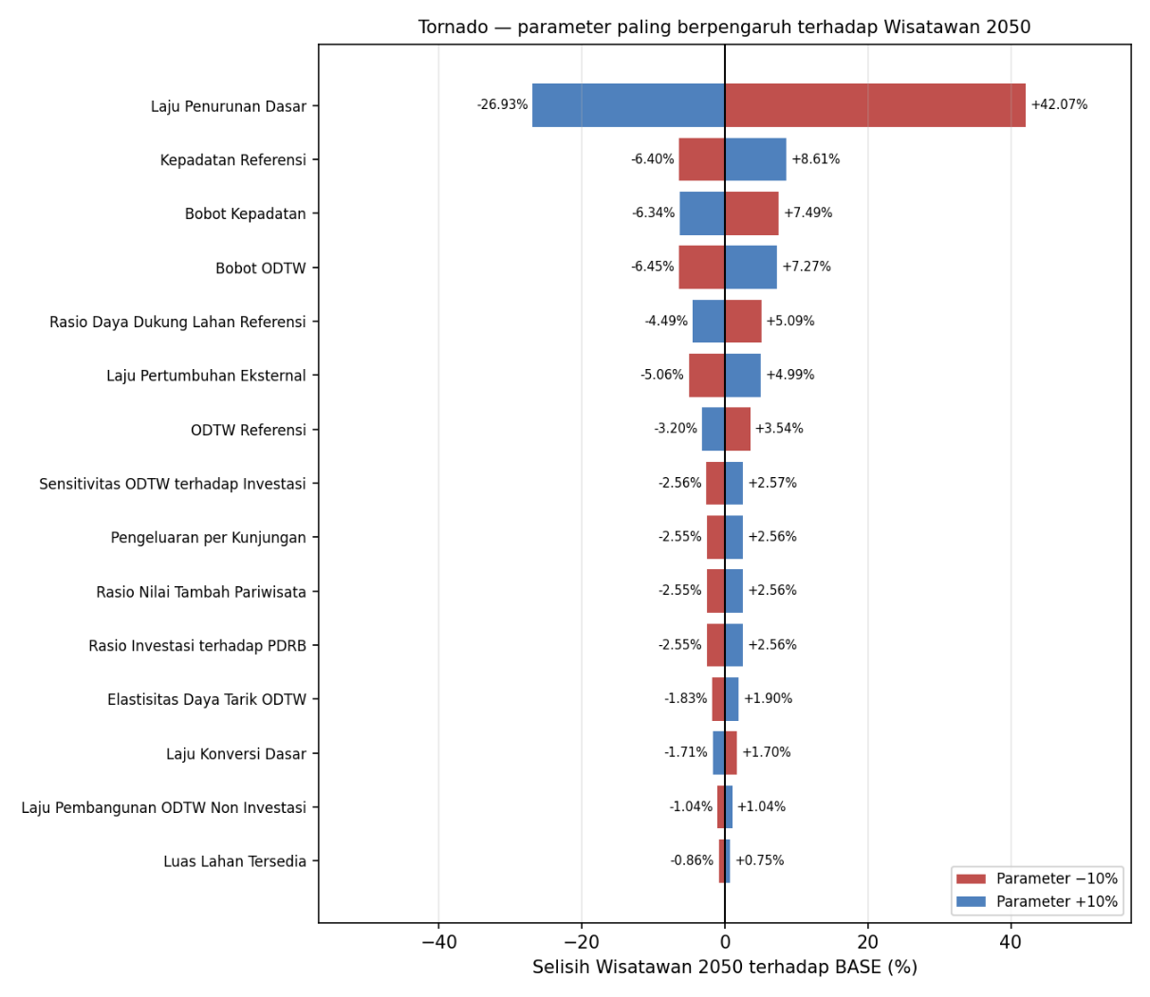

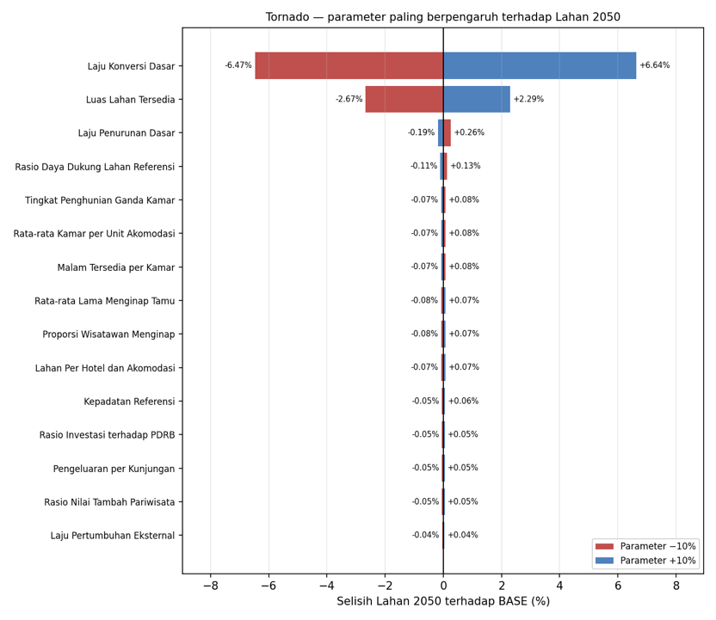
Lampiran
Lampiran 69 · Diagram Tornado Sensitivitas ±10% (1/2)
Batang menunjukkan perubahan keluaran 2050 bila parameter diturunkan atau dinaikkan 10%
Jumlah Wisatawan Buku Gambar 51
PDRB Pariwisata Buku Gambar 52
Lahan Terbangun Buku Gambar 53
Asumsi menempati 4 dari 6 peringkat teratas: LPD, Bobot Kepadatan, Bobot ODTW (+ Kepadatan Ref.).
Pola sama dengan wisatawan karena PDRB = pengeluaran × rasio nilai tambah; plus dua parameter ekonomi (12,8%).
Laju Konversi Dasar (6,64%) dan Luas Lahan Tersedia (2,67%) mendominasi; parameter lain < 0,3%.
Sumber: Buku Subbab 4.7.1 (Gambar 51–56).
Sidang Skripsi | Kevin Atha Fathoni Ramadha | Politeknik Statistika STIS
146

Slide 97

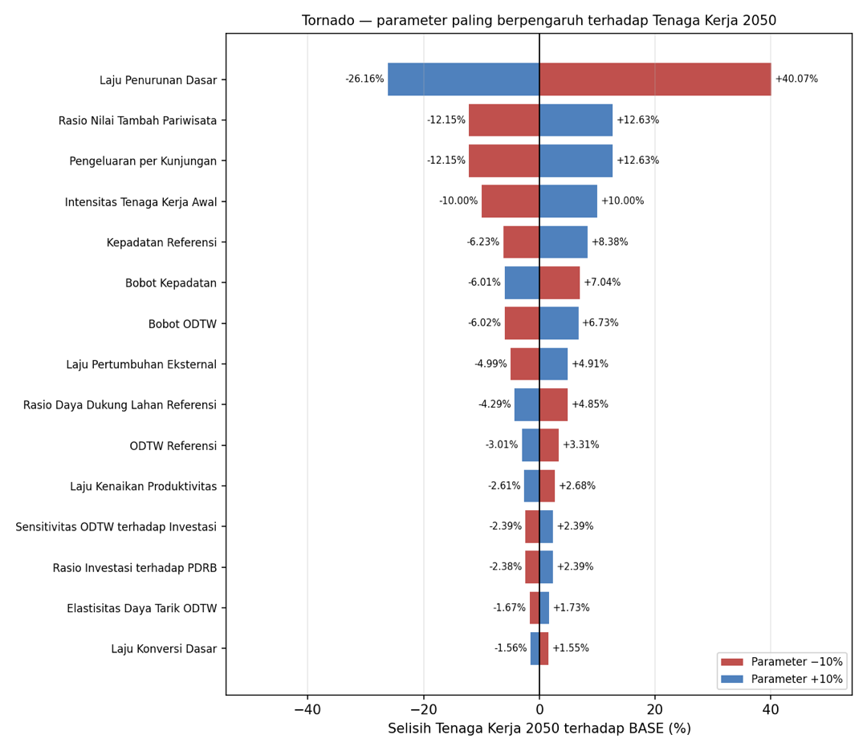

Lampiran
Lampiran 69 · Diagram Tornado Sensitivitas ±10% (2/2)
Batang menunjukkan perubahan keluaran 2050 bila parameter diturunkan atau dinaikkan 10%
Jumlah Hotel Buku Gambar 54
Tenaga Kerja Buku Gambar 55
Jumlah ODTW Buku Gambar 56
LPD (37,0%) diikuti tiga parameter kapasitas kamar (8,80%) dan dua parameter permintaan malam (8,19%).
LPD (40,1%), lalu parameter ekonomi (12,6%) dan Intensitas TK Awal (10%) yang hanya memengaruhi TK.
LPD (16,6%), lalu jalur investasi → ODTW (Sensitivitas ODTW, rasio investasi, ekonomi ±7,2%).
Sumber: Buku Subbab 4.7.1 (Gambar 51–56).
Sidang Skripsi | Kevin Atha Fathoni Ramadha | Politeknik Statistika STIS
147

Slide 98
Lampiran
Lampiran 70 · Hasil Sensitivitas Rentang Penuh: 17 Kelompok
Hasil terendah dan tertinggi wisatawan 2050 (% thd BASE) serta lebar rentang (poin persen) pada enam keluaran
Kelompok parameter | Rentang uji | Wis. min | Wis. maks | Lebar Wis. | Lahan | PDRB | Hotel | TK | ODTW
Rasio LPD/LPE | 0,60–0,90 (LPE tetap) | −44,54% | 109,03% | 153,57 | 0,96 | 153,57 | 134,90 | 145,96 | 60,95
Rasio LPD/LPE (konsisten data) | 0,60–0,90 (LPE diturunkan ulang) | −41,52% | 28,13% | 69,65 | 0,40 | 69,65 | 60,79 | 66,40 | 26,17
Bobot Daya Tarik | 0,50/0,25/0,25; 0,30/0,45/0,25; ⅓ masing-masing | −18,30% | 29,81% | 48,10 | 0,24 | 48,10 | 39,96 | 44,89 | 15,75
Laju Konversi Dasar (CI 95%) | 0,0034118–0,0851069 | −15,95% | 14,69% | 30,64 | 115,70 | 30,64 | 24,15 | 28,06 | 8,85
Elastisitas Daya Tarik ODTW | 0,2–0,4 | −5,85% | 6,65% | 12,49 | 0,05 | 12,49 | 9,69 | 11,38 | 3,36
Insentif Kebijakan | 0,1; 0,3; 0,5 | 2,56% | 12,92% | 10,35 | 0,18 | 10,35 | 15,06 | 9,60 | 30,58
Laju Penutupan Dasar ODTW | 0,01–0,07 | −1,70% | 0,60% | 2,30 | 0,20 | 2,30 | 1,93 | 2,17 | 5,83
ODTW 2025 (nilai awal & referensi) | 189–218 unit | −0,87% | 0,65% | 1,51 | 0,00 | 1,51 | 0,81 | 1,24 | 2,36
Lahan Per Hotel dan Akomodasi | 0,05–0,2 ha/unit | −0,18% | 0,09% | 0,28 | 1,03 | 0,28 | 0,22 | 0,25 | 0,08
Lahan Per ODTW | 0,1–2,0 ha/unit | −0,18% | 0,05% | 0,23 | 0,84 | 0,23 | 0,18 | 0,21 | 0,06
Kebijakan Konservasi Lahan | 0,25; 0,5; 0,75; 1,0 | 0,06% | 0,25% | 0,18 | 0,68 | 0,18 | 0,14 | 0,17 | 0,05
Laju Demolisi Dasar | 0,02–0,08 | −0,06% | 0,06% | 0,11 | 0,44 | 0,11 | 6,93 | 0,10 | 0,03
TPK Ambang | 0,20–0,35 | −0,01% | 0,02% | 0,02 | 0,09 | 0,02 | 11,86 | 0,02 | 0,01
Batas Maksimum Efek ODTW | 1,25–1,875 | 0,00% | 0,00% | 0,00 | 0,00 | 0,00 | 0,00 | 0,00 | 0,00
Laju Keluar Dasar Tenaga Kerja | 0,05–0,10 | 0,00% | 0,00% | 0,00 | 0,00 | 0,00 | 0,00 | 0,00 | 0,00
Laju Kenaikan Produktivitas | 0–0,0154 | 0,00% | 0,00% | 0,00 | 0,00 | 0,00 | 0,00 | 40,25 | 0,00
Waktu Penyesuaian Tenaga Kerja | 2–3 tahun | 0,00% | 0,00% | 0,00 | 0,00 | 0,00 | 0,00 | 1,02 | 0,00
Lebar (poin %): biru muda ≥ 1 · kuning ≥ 10 · merah muda ≥ 50. Baris hijau = tuas kebijakan.
Catatan Rasio LPD/LPE paling menentukan (lebar 153,57 poin bila LPE tetap; 69,65 bila LPE diturunkan ulang) sekaligus tidak teridentifikasi dari data (Tahap 3 kalibrasi).
Sumber: Buku Subbab 4.7.2 (Tabel 57); hasil_sensitivitas_bagianB_konsisten.xlsx (sheet Lebar Rentang, Hasil Rentang Penuh).
Sidang Skripsi | Kevin Atha Fathoni Ramadha | Politeknik Statistika STIS
148

Slide 99
Lampiran
Lampiran 71 · Rentang Penuh: Sumber Ketidakpastian dan Respons Tuas
Tiga sumber ketidakpastian terbesar dibawa ke uji kekokohan skenario; dua tuas berperilaku sangat berbeda
Lebar rentang (poin %): Jumlah Wisatawan dan Lahan Terbangun 2050
Respons dua tuas kebijakan (% thd BASE)
Nilai | Wisatawan | Lahan | ODTW
Insentif 0,1 | +2,56% | +0,05% | +7,25%
Insentif 0,5 | +12,92% | +0,23% | +37,82%
Konservasi 0,25 | +0,06% | −0,23% | +0,02%
Konservasi 1,0 | +0,25% | −0,91% | +0,07%
Membaca
Insentif: respons hampir linear; pengaruh terbesar justru pada ODTW (lebar 30,58 poin).
Konservasi: bahkan diterapkan penuh hanya menurunkan lahan 0,91%, karena konversi pariwisata hanya ±23 ha/th dari ±2.000 ha/th total konversi.
Dibawa ke uji kekokohan: rasio LPD/LPE, bobot Daya Tarik, dan Laju Konversi Dasar.
Sumber: Buku Subbab 4.7.2; hasil_sensitivitas_bagianB_konsisten.xlsx. Kelompok dengan lebar < 1 poin (wisatawan) dan < 0,5 poin (lahan) tidak ditampilkan di grafik.
Sidang Skripsi | Kevin Atha Fathoni Ramadha | Politeknik Statistika STIS
149

Slide 100
Lampiran
Lampiran 72 · Penetapan Tuas Kebijakan dan Rancangan Skenario
Tuas harus lolos tiga kriteria sekaligus; skenario disusun sebagai paket kebijakan
1 · Relevansi struktural
Terbukti memengaruhi perilaku model pada analisis sensitivitas.
2 · Dasar kebijakan
Ada peraturan/dokumen perencanaan: Perda DIY 1/2012 (pembukaan lahan bagi investor) dan Perda DIY 6/2021 (larangan alih fungsi lahan pangan).
3 · Keterkendalian
Pemerintah punya instrumennya: perizinan dan insentif fiskal; zonasi dan moratorium izin.
Parameter yang hanya memenuhi kriteria 1 (mis. perilaku wisatawan, bobot indeks) tidak dijadikan tuas, tetapi diuji sebagai sumber ketidakpastian pada uji kekokohan.
Skenario | Insentif Kebijakan | Konservasi Lahan | Tafsir kebijakan
Business-as-Usual (BAU) | 0 | 0 | Tanpa insentif tambahan; kebutuhan lahan fasilitas pariwisata dipenuhi lewat konversi seperti pola historis
Sustainable | 0,1 | 1,0 | Dorongan investasi terbatas; kebutuhan lahan fasilitas pariwisata dipenuhi tanpa konversi tambahan
Development Priority (DP) | 0,3 | 0 | Ekspansi investasi agresif tanpa pengendalian kebutuhan lahan pariwisata
Rumus tuas dalam model
Investasi = PDRB × r_I × (1 + Insentif)
Konversi pariwisata = (Konstr.·a_H + Pemb.ODTW·a_O) × (1 − Konservasi) × RDDL ÷ RDDL_ref
Tiga lapis penetapan nilai tuas
Ada instrumennya? dijawab peraturan dan dokumen perencanaan.
Besarannya wajar? dijawab variabilitas historis besaran tersebut.
Intensitas antarskenario beda? dijawab bentuk respons model pada analisis sensitivitas.
Nilai 0,1; 0,3; 1,0 adalah ketetapan peneliti, bukan target resmi pemerintah.
Dekomposisi (analisis pendukung)
Kontribusi tuas = Keluaran_D − Keluaran_BAU
Interaksi = Selisih paket − (Kontr. Insentif + Kontr. Konservasi)
Sumber: Buku Subbab 3.8.1–3.8.2 dan 4.8.1 (Tabel 58).
Sidang Skripsi | Kevin Atha Fathoni Ramadha | Politeknik Statistika STIS
150

Slide 101
Lampiran
Lampiran 73 · Indikator Kinerja dan Aturan Pelaporan Skenario
Sepuluh indikator dalam tiga dimensi keberlanjutan (triple bottom line) ditambah satu indikator skala
Dimensi | Indikator | Variabel model | Arah | Ambang
Ekonomi | Lapangan kerja pariwisata | Tenaga Kerja Pariwisata | Maksimum | —
 | Nilai tambah pariwisata | PDRB Sektor Pariwisata | Maksimum | —
 | Investasi kumulatif | Akumulasi Investasi | Deskriptif | —
 | Okupansi akomodasi | TPK | Deskriptif | —
Lingkungan | Lahan tersedia untuk konservasi | Rasio Daya Dukung Lahan | Maksimum | > 0,331
 | Luas lahan terbangun | Lahan Terbangun | Minimum | —
 | Konversi lahan pariwisata kumulatif | Akumulasi Konversi Pariwisata | Minimum | —
Sosial | Indeks kepadatan | Kepadatan ÷ Kepadatan Referensi | Minimum | < 2,0
 | Kualitas destinasi | Daya Tarik Destinasi Wisata | Maksimum | —
Skala | Jumlah wisatawan | Jumlah Wisatawan | Dilaporkan | —
Dasar dua ambang
RDDL > 0,331: luas Kawasan Pertanian Pangan Berkelanjutan (Perda DIY 6/2021) dibagi luas DIY. Tolok ukur luas, bukan pengendalian spasial.
Kepadatan < 2,0: dua kali kepadatan 2025 sebagai sinyal kepadatan berlebih; tidak ada patokan baku, jadi dinyatakan sebagai batasan peneliti.
Aturan pelaporan
Tiap indikator dilaporkan sebagai nilai 2050 dan selisih % terhadap BAU (BAU = pembanding, bukan terbaik/terburuk).
Hanya indikator berarah maks/min yang diperingkat.
Tiga larangan
1. Tidak menyebut "skenario terbaik" tanpa menyebut dimensinya.
2. Tidak membuat skor gabungan atau bobot antarindikator (itu keputusan kebijakan).
3. Angka 2050 bukan ramalan, hanya dasar perbandingan.
Sumber: Buku Subbab 3.8.3 (Tabel 21) dan 4.8.2 (Tabel 59).
Sidang Skripsi | Kevin Atha Fathoni Ramadha | Politeknik Statistika STIS
151

Slide 102
Lampiran
Lampiran 74 · Hasil Perbandingan Skenario Lengkap, Tahun 2050
Development Priority unggul di ekonomi, Sustainable unggul di lingkungan, BAU unggul di kepadatan
Dimensi | Indikator | BAU | Sustainable | Dev. Priority | Sust. vs BAU | DP vs BAU | Arah | Peringkat (BAU·S·DP)
Ekonomi | Lapangan kerja pariwisata (jiwa) | 650.355 | 667.458 | 697.021 | +2,63% | +7,18% | Maks | 3 · 2 · 1
 | PDRB pariwisata (miliar Rp) | 40.061 | 41.194 | 43.152 | +2,83% | +7,71% | Maks | 3 · 2 · 1
 | Investasi kumulatif 2025–2050 (miliar Rp) | 37.318 | 41.550 | 50.133 | +11,34% | +34,34% | Deskriptif | —
 | TPK 2050 | 0,3584 | 0,3537 | 0,3458 | −1,30% | −3,50% | Deskriptif | —
Lingkungan | Rasio daya dukung lahan | 0,6145 | 0,6180 | 0,6140 | +0,57% | −0,09% | Maks (> 0,331) | 2 · 1 · 3
 | Lahan terbangun (ha) | 122.208 | 121.094 | 122.377 | −0,91% | +0,14% | Min | 2 · 1 · 3
 | Konversi lahan pariwisata kumulatif (ha) | 947,0 | 0,0 | 1.095,1 | −100,00% | +15,64% | Min | 2 · 1 · 3
Sosial | Indeks kepadatan | 2,3638 | 2,4307 | 2,5462 | +2,83% | +7,71% | Min (< 2,0) | 1 · 2 · 3
 | Daya tarik destinasi | 0,8132 | 0,8205 | 0,8322 | +0,89% | +2,33% | Maks | 3 · 2 · 1
Skala | Jumlah wisatawan (kunjungan) | 96.197.154 | 98.917.127 | 103.618.412 | +2,83% | +7,71% | Dilaporkan | —
Pelengkap | Jumlah hotel (unit) | 5.404 | 5.631 | 6.033 | +4,19% | +11,63% | Deskriptif | —
 | Jumlah ODTW (unit) | 367 | 394 | 449 | +7,33% | +22,22% | Deskriptif | —
Catatan Sel hijau = skenario terbaik pada indikator berperingkat. Untuk indikator berarah minimum, selisih negatif berarti lebih baik. Tidak ada skenario yang unggul di ketiga dimensi sekaligus.
Sumber: Buku Subbab 4.8.3 (Tabel 60); hasil_simulasi_skenario.xlsx (Tabel 2 KPI, Tabel 3 Peringkat). Hotel dan ODTW dari indikator pelengkap.
Sidang Skripsi | Kevin Atha Fathoni Ramadha | Politeknik Statistika STIS
152

Slide 103
Lampiran
Lampiran 75 · KPI pelengkap per skenario tahun 2050
Indikator 2050 | BAU | Sustainable | Development Priority | Sumber
Tingkat penghunian kamar (gambaran) | 0,3584 | 0,3537 | 0,3458 | Repository
Jumlah hotel dan akomodasi (unit) | 5.404 | 5.631 | 6.033 | Repository
Jumlah ODTW (unit) | 367 | 394 | 449 | Repository
Investasi kumulatif 2025–2050 (miliar Rp) | 37.318 | 41.550 | 50.133 | Buku Tabel 60
Tahun batas kepadatan 2,0 terlewati | 2043 | 2042 | 2041 | Buku 4.8.3
Rasio daya dukung lahan (batas > 0,331) | 0,6145 | 0,6180 | 0,6140 | Buku Tabel 60
TPK tercantum sebagai KPI gambaran pada Tabel 21 buku tetapi tidak ada di Tabel 60; nilainya diambil dari hasil_simulasi_skenario.xlsx (23 run: 3 skenario × 7 kondisi + 2 simulasi kontribusi).
Sidang Skripsi | Kevin Atha Fathoni Ramadha | Politeknik Statistika STIS
153
Notes:
1.7.2013
Cadangan: KPI pelengkap per skenario, termasuk TPK yang tidak ada di Tabel 60 buku.
‹#›

Slide 104
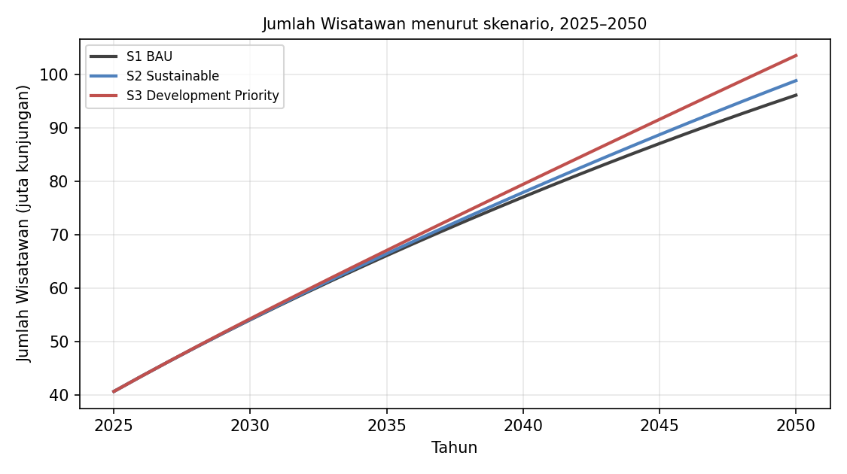
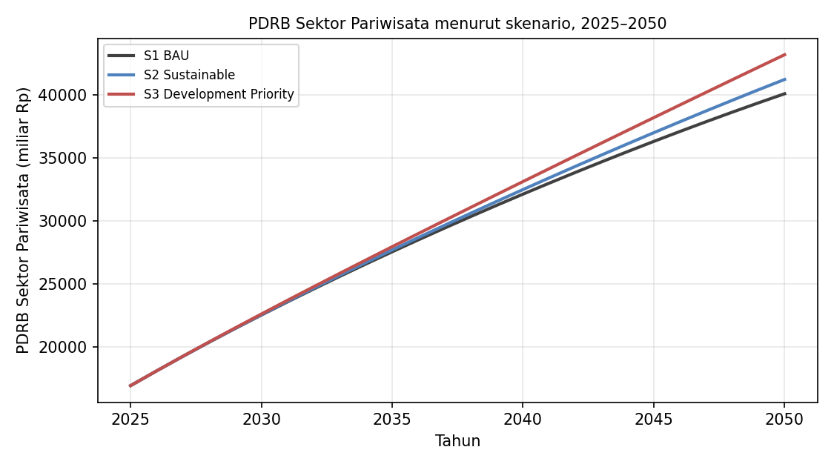

Lampiran
Lampiran 76 · Grafik Skenario 2025–2050 (1/2)
Lintasan tiga skenario: Business-as-Usual, Sustainable, dan Development Priority
Jumlah Wisatawan Buku Gambar 57
PDRB Sektor Pariwisata Buku Gambar 58
Rasio Daya Dukung Lahan Buku Gambar 59
DP tertinggi (103,6 juta), disusul Sustainable (98,9 juta) dan BAU (96,2 juta). Garis berpisah perlahan karena insentif bekerja lewat investasi → ODTW → Daya Tarik.
Polanya sama dengan wisatawan karena PDRB sebanding dengan jumlah wisatawan: DP +7,71%, Sustainable +2,83% terhadap BAU.
Ketiga skenario turun dari 0,826 ke ±0,614 dan tetap jauh di atas ambang 0,331. Sustainable sedikit lebih tinggi (0,6180).
Sumber: Buku Subbab 4.8.3 (Gambar 57–61); hasil_simulasi_skenario.xlsx (Tahun Ambang Kepadatan).
Sidang Skripsi | Kevin Atha Fathoni Ramadha | Politeknik Statistika STIS
154

Slide 105


Lampiran
Lampiran 76 · Grafik Skenario 2025–2050 (2/2)
Lintasan tiga skenario: Business-as-Usual, Sustainable, dan Development Priority
Lahan Terbangun Buku Gambar 60
Indeks Kepadatan Buku Gambar 61
Tahun ambang kepadatan 2,0 terlampaui
Skenario | Tahun | Indeks 2050
Development Priority | 2041 | 2,5462
Sustainable | 2042 | 2,4307
BAU | 2043 | 2,3638
Artinya
Kedua tuas bekerja di sisi penawaran (investasi dan lahan), sedangkan kepadatan ditentukan permintaan.
Mengendalikan kepadatan butuh instrumen sisi permintaan, misalnya pengaturan sebaran kunjungan antarwaktu dan antarlokasi, yang di luar cakupan model.
Ketiga garis hampir berhimpit: Sustainable hanya 0,91% lebih rendah, karena konversi non-pariwisata tetap berjalan.
Ambang 2,0 terlampaui di semua skenario: DP 2041, Sustainable 2042, BAU 2043. Tuas hanya menggeser waktunya ±2 tahun.
Sumber: Buku Subbab 4.8.3 (Gambar 57–61); hasil_simulasi_skenario.xlsx (Tahun Ambang Kepadatan).
Sidang Skripsi | Kevin Atha Fathoni Ramadha | Politeknik Statistika STIS
155

Slide 106
Lampiran
Lampiran 77 · Komposisi Indeks Daya Tarik dan Dekomposisi Tuas
Kenapa Daya Tarik tertinggi di DP, dan seberapa besar sumbangan masing-masing tuas pada paket Sustainable
Komposisi Daya Tarik 2050
Dekomposisi paket Sustainable terhadap BAU
Indikator | Insentif saja | Konservasi saja | Paket | Interaksi
Lapangan kerja (jiwa) | +15.526 | +1.459 | +17.103 | +118
PDRB (miliar Rp) | +1.026 | +98 | +1.133 | +8
Investasi kumulatif (miliar Rp) | +4.190 | +35 | +4.232 | +6
TPK | −0,00486 | +0,00019 | −0,00467 | 0,00000
RDDL | −0,00018 | +0,00351 | +0,00351 | +0,00018
Lahan terbangun (ha) | +57,6 | −1.114,0 | −1.114,0 | −57,6
Konversi pariwisata (ha) | +50,1 | −947,0 | −947,0 | −50,1
Indeks kepadatan | +0,0606 | +0,0058 | +0,0668 | +0,0005
Daya tarik | +0,0064 | +0,0008 | +0,0073 | +0,0001
Jumlah wisatawan | +2.464.305 | +235.896 | +2.719.973 | +19.773
Jumlah hotel (unit) | +214,6 | +10,4 | +226,2 | +1,2
Jumlah ODTW (unit) | +26,6 | +0,3 | +26,9 | +0,05
 | BAU | Sust. | DP
Total Daya Tarik | 0,8132 | 0,8205 | 0,8322
Komponen ODTW di DP naik 0,0297, jauh melebihi turunnya kepadatan (0,0106) dan lahan (0,0002). RDDL masih ±0,614, jadi rem lahan belum terasa sampai 2050.
Insentif menggerakkan ekonomi, konservasi menggerakkan lahan; interaksi kecil (±0,7% untuk wisatawan). Pada lahan, interaksi −57,6 ha persis menetralkan tambahan +57,6 ha dari insentif: konversi pariwisata tetap nol tanpa mengorbankan pertumbuhan.
Sumber: Buku Subbab 4.8.3 (Tabel 61) dan 4.8.4 (Tabel 62); hasil_simulasi_skenario.xlsx (Komposisi Daya Tarik, Tabel 4 Dekomposisi).
Sidang Skripsi | Kevin Atha Fathoni Ramadha | Politeknik Statistika STIS
156

Slide 107
Lampiran
Lampiran 78 · Kekokohan Peringkat Skenario (1/2): Kondisi dan Hasil
Tiga skenario dijalankan pada tujuh kondisi parameter; kokoh bila urutan tidak berubah di semua kondisi
Kode | Kondisi parameter | Alasan dipilih
C0 | Nilai final | Acuan
C1 | Rasio LPD/LPE = 0,65 | Ketidakpastian terbesar (lebar 153,57 poin); tidak teridentifikasi
C2 | Rasio LPD/LPE = 0,90 | Ujung atas rentang yang sama
C3 | Bobot ODTW/Kepadatan/Lahan = 0,50/0,25/0,25 | Lebar 48,10 poin
C4 | Bobot = 0,30/0,45/0,25 | Kombinasi alternatif bobot
C5 | Laju Konversi Dasar = 0,0034118 | Batas bawah CI 95% (lebar lahan 115,70 poin)
C6 | Laju Konversi Dasar = 0,0851069 | Batas atas CI 95%
Indikator | Urutan pada C0–C6 | Status
Lapangan kerja pariwisata | DP > Sustainable > BAU | KOKOH
PDRB pariwisata | DP > Sustainable > BAU | KOKOH
Daya tarik destinasi | DP > Sustainable > BAU | KOKOH
Rasio daya dukung lahan | Sustainable > BAU > DP | KOKOH
Lahan terbangun | Sustainable > BAU > DP | KOKOH
Konversi lahan pariwisata | Sustainable > BAU > DP | KOKOH
Indeks kepadatan | BAU > Sustainable > DP | KOKOH
Membaca kekokohan
Yang kokoh adalah urutan, bukan angka. Contoh: wisatawan BAU 2050 berkisar 53,4 juta (C2) sampai 154,9 juta (C1), tetapi urutan DP > Sustainable > BAU selalu sama.
Kenapa bertahan? Ketiga kelompok indikator digerakkan tuas yang berbeda di jalur yang hampir terpisah (lihat dekomposisi).
Konsekuensi: kesimpulan "tidak ada skenario yang unggul di ketiga dimensi" bukan artefak pilihan parameter; tetapi angka proyeksinya tetap bukan ramalan.
Sumber: Buku Subbab 3.8.4 dan 4.8.5 (Tabel 63); hasil_simulasi_skenario.xlsx (Tabel 5 Kekokohan).
Sidang Skripsi | Kevin Atha Fathoni Ramadha | Politeknik Statistika STIS
157

Slide 108
Lampiran
Lampiran 79 · Kekokohan Peringkat Skenario (2/2): Nilai 2050 per Kondisi
Nilai indikator tahun 2050 untuk 21 simulasi (7 kondisi × 3 skenario); sel hijau = terbaik pada kondisi itu
Kondisi | Skenario | TK (ribu) | PDRB (miliar Rp) | Daya Tarik | RDDL | Lahan (ha) | Konversi pariwisata (ha) | Indeks kepadatan | Wisatawan (juta)
C0 nilai final | BAU | 650,36 | 40.061 | 0,8132 | 0,6145 | 122.208 | 947,0 | 2,3638 | 96,20
 | Sustainable | 667,46 | 41.194 | 0,8205 | 0,6180 | 121.094 | 0,0 | 2,4307 | 98,92
 | Dev. Priority | 697,02 | 43.152 | 0,8322 | 0,6140 | 122.377 | 1.095,1 | 2,5462 | 103,62
C1 rasio LPD/LPE 0,65 | BAU | 1.026,46 | 64.494 | 0,7881 | 0,6131 | 122.662 | 1.375,3 | 3,8055 | 154,87
 | Sustainable | 1.060,14 | 66.795 | 0,7990 | 0,6180 | 121.094 | 0,0 | 3,9413 | 160,39
 | Dev. Priority | 1.117,30 | 70.700 | 0,8159 | 0,6123 | 122.915 | 1.608,3 | 4,1717 | 169,77
C2 rasio LPD/LPE 0,90 | BAU | 367,10 | 22.218 | 0,8998 | 0,6158 | 121.804 | 584,7 | 1,3110 | 53,35
 | Sustainable | 373,74 | 22.642 | 0,9033 | 0,6180 | 121.094 | 0,0 | 1,3360 | 54,37
 | Dev. Priority | 385,45 | 23.389 | 0,9091 | 0,6155 | 121.905 | 668,8 | 1,3801 | 56,16
C3 bobot 0,50/0,25/0,25 | BAU | 829,38 | 52.002 | 0,8824 | 0,6140 | 122.384 | 1.125,2 | 3,0684 | 124,87
 | Sustainable | 861,09 | 54.163 | 0,8950 | 0,6180 | 121.094 | 0,0 | 3,1959 | 130,06
 | Dev. Priority | 918,34 | 58.072 | 0,9162 | 0,6133 | 122.610 | 1.333,4 | 3,4265 | 139,45
C4 bobot 0,30/0,45/0,25 | BAU | 537,42 | 32.731 | 0,7713 | 0,6149 | 122.085 | 827,7 | 1,9313 | 78,60
 | Sustainable | 546,47 | 33.317 | 0,7751 | 0,6180 | 121.094 | 0,0 | 1,9659 | 80,00
 | Dev. Priority | 561,22 | 34.270 | 0,7807 | 0,6145 | 122.219 | 940,0 | 2,0221 | 82,29
C5 konversi 0,0034118 | BAU | 737,10 | 45.945 | 0,8593 | 0,8103 | 60.154 | 1.177,3 | 2,7110 | 110,33
 | Sustainable | 757,06 | 47.288 | 0,8675 | 0,8139 | 59.013 | 0,0 | 2,7903 | 113,55
 | Dev. Priority | 791,79 | 49.625 | 0,8805 | 0,8097 | 60.334 | 1.367,8 | 2,9281 | 119,16
C6 konversi 0,0851069 | BAU | 554,60 | 33.672 | 0,7587 | 0,3643 | 201.547 | 713,1 | 1,9868 | 80,86
 | Sustainable | 568,44 | 34.568 | 0,7647 | 0,3667 | 200.770 | 0,0 | 2,0397 | 83,01
 | Dev. Priority | 592,68 | 36.143 | 0,7749 | 0,3639 | 201.662 | 819,6 | 2,1326 | 86,79
Sumber: hasil_simulasi_skenario.xlsx (sheet KPI seluruh run). Pada C6 (konversi tinggi) RDDL turun ke ±0,36, masih di atas ambang 0,331.
Sidang Skripsi | Kevin Atha Fathoni Ramadha | Politeknik Statistika STIS
158

Slide 109
Lampiran
Lampiran 80 · Implikasi Kebijakan Lengkap
Hasil simulasi tidak memberi satu rekomendasi tunggal, tetapi memetakan pertukaran yang harus dipilih
1
Prioritas harus dipilih
2
Kendali lahan sektor pariwisata terbatas
Tidak ada pilihan yang unggul di semua dimensi.
Konservasi menihilkan konversi pariwisata, tetapi lahan terbangun total hanya turun 0,91%.
Prioritas ekonomi → DP: TK +7,18%, PDRB +7,71%, tetapi konversi lahan pariwisata +15,64% dan kepadatan tertinggi. Prioritas ruang → Sustainable: konversi pariwisata 0 ha dan ekonomi tetap di atas BAU (+2,63% TK).
Konversi pariwisata hanya ±23 ha/th dari ±2.000 ha/th total konversi; sisanya non-pariwisata tetap berjalan. Pengendalian ruang perlu keterpaduan lintas sektor.
3
Kepadatan tidak teratasi kedua tuas
4
Ada ketegangan antardokumen kebijakan
Ambang 2,0 terlampaui 2041–2043 di semua skenario; selisih hanya 2 tahun.
Perda DIY 1/2012 (lahan baru bagi investor) vs Perda DIY 6/2021 (larangan alih fungsi lahan pangan).
Tuas bekerja di sisi penawaran, kepadatan ditentukan permintaan. Perlu instrumen sisi permintaan: sebaran kunjungan antarwaktu dan antarlokasi.
Perbandingan DP dan Sustainable memotret ketegangan ini secara kuantitatif.
Catatan Karena urutan skenario kokoh terhadap asumsi paling tidak pasti, implikasi ini layak menjadi bahan diskusi bagi Pemda DIY dan Dinas Pariwisata; angka absolutnya tetap dibaca sebagai perbandingan, bukan ramalan.
Sumber: Buku Subbab 4.8.6.
Sidang Skripsi | Kevin Atha Fathoni Ramadha | Politeknik Statistika STIS
159

Slide 110

Lampiran
Lampiran 81 · Alur Implementasi dan Perangkat Aplikasi Web
Model Vensim yang sudah diuji dijalankan langsung di peramban; antarmuka hanya meneruskan masukan dan menampilkan keluaran
Komponen | Perangkat | Fungsi
Model | Vensim (.mdl) | Struktur dan persamaan model yang sudah diuji
Konversi model | SDEverywhere | Menerjemahkan model Vensim ke JavaScript/WebAssembly
Antarmuka | Next.js + TypeScript | Halaman, kontrol tuas, pemanggilan simulasi
Tampilan | Tailwind CSS | Pengaturan gaya dan tata letak
Akses | sistemdinamispariwisata.vercel.app | Aplikasi daring
Empat halaman utama
Halaman | Isi
Beranda | Gambaran umum dan navigasi
Model | Tab Struktur Model dan Evaluasi Model
Skenario | Tiga skenario + Bandingkan Semua Skenario
Simulasi | Atur dua tuas, pilih variabel, jalankan 2025–2050
Alur implementasi aplikasi simulasi (Buku Gambar 9)
Sumber: Buku Subbab 3.9.1 dan 4.9.1; Climate Interactive (n.d.).
Sidang Skripsi | Kevin Atha Fathoni Ramadha | Politeknik Statistika STIS
160

Slide 111





Lampiran
Lampiran 82 · Tampilan Halaman Aplikasi
Beranda, Model (struktur dan evaluasi), Skenario, dan Simulasi
Beranda
Model: struktur
Model: evaluasi
Skenario
Simulasi
Buku Gambar 62
Buku Gambar 63
Buku Gambar 64
Buku Gambar 65
Buku Gambar 66
Catatan Halaman Skenario memakai kombinasi tuas yang ditetapkan penelitian; halaman Simulasi membebaskan pengguna mencoba nilai tuas lain dan melihat responsnya.
Sumber: Buku Subbab 4.9.1 (Gambar 62–66).
Sidang Skripsi | Kevin Atha Fathoni Ramadha | Politeknik Statistika STIS
161

Slide 112
Lampiran
Lampiran 83 · Pengujian Fungsional (Black-box Testing)
Sembilan fungsi utama diuji dari masukan dan keluaran, tanpa melihat kode (ISTQB, 2019)
No | Fungsi yang diuji | Tindakan / masukan | Hasil yang diharapkan | Hasil aktual | Status
1 | Navigasi aplikasi | Pilih menu Beranda, Model, Skenario, Simulasi | Halaman sesuai menu | Halaman tampil sesuai menu | Pass
2 | Tampilan Model | Pilih tab Struktur Model / Evaluasi Model | Konten sesuai tab | Konten tiap tab sesuai | Pass
3 | Pemilihan skenario | Pilih BAU, Sustainable, atau DP | Skenario menjadi aktif | Skenario aktif saat dipilih | Pass
4 | Perbandingan skenario | Aktifkan Bandingkan Semua Skenario | Tiga skenario dapat dibandingkan | Ketiganya tampil dan dapat dibandingkan | Pass
5 | Menjalankan simulasi | Tekan Jalankan Simulasi | Hasil 2025–2050 tampil | Simulasi berjalan, hasil tampil | Pass
6 | Pemilihan variabel keluaran | Pilih / batalkan variabel output | Grafik dan data menyesuaikan | Grafik dan data sesuai pilihan | Pass
7 | Ubah Insentif Kebijakan | Geser kontrol Insentif | Nilai berubah dan dipakai simulasi | Nilai berubah dan dipakai simulasi | Pass
8 | Ubah Konservasi Lahan | Geser kontrol Konservasi | Nilai berubah dan dipakai simulasi | Nilai berubah dan dipakai simulasi | Pass
9 | Reset parameter | Ubah parameter lalu tekan Reset ke BAU | Kembali ke konfigurasi BAU | Tombol reset mengembalikan ke BAU | Pass
Rumus
Keberhasilan = Pass ÷ total × 100%
= 9 ÷ 9 × 100% = 100%
9 / 9 Pass
tingkat keberhasilan 100%
Batas tafsir
Hanya berlaku untuk sembilan fungsi yang diuji; bukan jaminan aplikasi bebas semua kesalahan.
Tidak menilai kemudahan penggunaan; itu diukur terpisah dengan SUS.
Sumber: Buku Subbab 3.9.2 (Tabel 22) dan 4.9.2 (Tabel 64); BlackBox.xlsx.
Sidang Skripsi | Kevin Atha Fathoni Ramadha | Politeknik Statistika STIS
162

Slide 113
Lampiran
Lampiran 84 · System Usability Scale (1/3): Instrumen dan Cara Hitung
Sepuluh pernyataan skala Likert 1–5 (Brooke, 1996); butir ganjil bernada positif, butir genap bernada negatif
No | Pernyataan | Kontribusi
1 | Saya rasa saya akan sering menggunakan aplikasi ini. | x − 1
2 | Saya merasa aplikasi ini terlalu rumit padahal dapat dibuat lebih sederhana. | 5 − x
3 | Saya rasa aplikasi ini mudah digunakan. | x − 1
4 | Saya rasa saya memerlukan bantuan orang teknis untuk dapat menggunakan aplikasi ini. | 5 − x
5 | Saya rasa berbagai fungsi dalam aplikasi ini terpadu dengan baik. | x − 1
6 | Saya rasa terlalu banyak ketidakkonsistenan dalam aplikasi ini. | 5 − x
7 | Saya rasa kebanyakan orang akan cepat memahami cara menggunakan aplikasi ini. | x − 1
8 | Saya rasa aplikasi ini merepotkan untuk digunakan. | 5 − x
9 | Saya merasa yakin saat menggunakan aplikasi ini. | x − 1
10 | Saya perlu mempelajari banyak hal terlebih dahulu sebelum dapat menggunakan aplikasi ini. | 5 − x
Rumus
SUS = 2,5 × [ Σ ganjil (x − 1) + Σ genap (5 − x) ]
x = jawaban 1–5; hasil 0–100, bukan persen
Contoh: responden R1
Jawaban: 4, 1, 5, 1, 5, 1, 5, 1, 5, 1
Ganjil (x − 1): 3 + 4 + 4 + 4 + 4 = 19
Genap (5 − x): 4 + 4 + 4 + 4 + 4 = 20
SUS = 2,5 × (19 + 20) = 97,5
Responden
10 responden (mahasiswa) setelah mencoba lima tugas di aplikasi. Jumlah 8–12 pengguna cukup untuk gambaran SUS yang andal (Brooke, 2013; Tullis & Stetson, 2004); dibaca deskriptif.
Sumber: Buku Subbab 3.9.3 (Tabel 23); Brooke (1996, 2013).
Sidang Skripsi | Kevin Atha Fathoni Ramadha | Politeknik Statistika STIS
163

Slide 114
Lampiran
Lampiran 85 · System Usability Scale (2/3): Jawaban dan Skor per Responden
Jawaban asli (1 = sangat tidak setuju … 5 = sangat setuju), kontribusi, dan skor SUS; nama responden tidak ditampilkan
Resp. | B1 | B2 | B3 | B4 | B5 | B6 | B7 | B8 | B9 | B10 | Σ ganjil (x−1) | Σ genap (5−x) | Skor SUS
R1 | 4 | 1 | 5 | 1 | 5 | 1 | 5 | 1 | 5 | 1 | 19 | 20 | 97,50
R2 | 4 | 1 | 5 | 2 | 4 | 2 | 5 | 1 | 5 | 2 | 18 | 17 | 87,50
R3 | 5 | 1 | 5 | 1 | 5 | 1 | 5 | 1 | 5 | 1 | 20 | 20 | 100,00
R4 | 5 | 1 | 5 | 1 | 5 | 1 | 5 | 1 | 5 | 1 | 20 | 20 | 100,00
R5 | 2 | 1 | 5 | 1 | 4 | 2 | 5 | 1 | 5 | 2 | 16 | 18 | 85,00
R6 | 5 | 2 | 5 | 1 | 5 | 1 | 4 | 1 | 5 | 4 | 19 | 16 | 87,50
R7 | 4 | 1 | 5 | 1 | 5 | 1 | 5 | 1 | 5 | 1 | 19 | 20 | 97,50
R8 | 2 | 3 | 3 | 1 | 2 | 1 | 2 | 1 | 2 | 1 | 6 | 18 | 60,00
R9 | 3 | 2 | 4 | 3 | 5 | 1 | 3 | 2 | 3 | 2 | 13 | 15 | 70,00
R10 | 5 | 1 | 5 | 1 | 5 | 1 | 5 | 1 | 5 | 1 | 20 | 20 | 100,00
Rata-rata | 3,9 | 1,4 | 4,7 | 1,3 | 4,5 | 1,2 | 4,4 | 1,1 | 4,5 | 1,6 |  |  | 88,50
Hijau: jawaban mendukung kemudahan (butir ganjil ≥ 4, butir genap ≤ 2) · kuning: netral · merah muda: tidak mendukung.
Membaca Butir paling positif: B8 tidak merepotkan (rata-rata 1,1) dan B3 mudah digunakan (4,7). Paling rendah: B1 akan sering menggunakan (3,9). Skor terendah R8 (60,00) dan R9 (70,00); delapan responden lain ≥ 85,00.
Sumber: Buku Subbab 4.9.3 (Tabel 65); Evaluasi SUS (Responses).xlsx, dihitung ulang dan sama dengan kolom Skor SUS.
Sidang Skripsi | Kevin Atha Fathoni Ramadha | Politeknik Statistika STIS
164

Slide 115
Lampiran
Lampiran 86 · System Usability Scale (3/3): Ringkasan, Tafsir, dan Masukan
Rata-rata 88,50: di atas rata-rata normatif 68, di antara Excellent (85,5) dan Best Imaginable (90,9)
Statistik | Nilai
Responden | 10
Rata-rata | 88,50
Median | 92,50
Simpangan baku | 13,85
Minimum | 60,00
Maksimum | 100,00
Skor SUS per responden
Adjective rating (Bangor et al., 2009)
Good rata-rata 71,4
Excellent rata-rata 85,5
Best Imaginable rata-rata 90,9
88,50
antara Excellent dan Best Imaginable
Jawaban pertanyaan terbuka (yang berisi catatan)
Resp. | Bagian yang membingungkan | Saran
R1 | Penjelasan teknis; sebaiknya setelah simulasi ada interpretasi tiap grafik (bisa berupa templat mengikuti angka) | Tambahkan fitur chatbot ke depannya
R5 | Di bagian tuas kebijakan ada dua garis yang membingungkan | —
R6 | Bingung dalam menginterpretasikannya | Ada interpretasi atau buku panduan
R3 | Tidak ada; semua fitur mudah dipahami | Aplikasi sudah sangat baik dan mudah digunakan
Sumber: Buku Subbab 4.9.3 (Tabel 66); Evaluasi SUS (Responses).xlsx. Enam responden lain tidak memberi catatan.
Sidang Skripsi | Kevin Atha Fathoni Ramadha | Politeknik Statistika STIS
165

Slide 116
Lampiran
Lampiran 87 · Keterbatasan Penelitian
Dikelompokkan menjadi keterbatasan data, struktur model, dan penafsiran
Data
Struktur model
Penafsiran
Patahan metode wisnus 2018→2019; faktor sambung tidak pasti (2,22–2,38).
Guncangan, harga, promosi, musim, dan aspek lingkungan di luar batas model.
Rasio LPD/LPE paling menentukan, tetapi tidak teridentifikasi dari data.
Lahan terbangun citra berderau (turun 27% dalam dua tahun, tidak mungkin secara fisik).
Daya dukung lahan memakai luas wilayah administratif, sehingga longgar.
Nilai tuas adalah ketetapan peneliti, bukan target resmi.
ODTW 2015–2017 dan 2025 hasil estimasi NTL dengan R² ±0,41.
Permintaan kamar tak terlayani tidak menekan kunjungan.
Ambang kepadatan 2,0 ketetapan peneliti: dibaca sebagai sinyal deskriptif.
Lonjakan akomodasi 2018 diduga akibat perluasan cakupan pendataan.
Tenaga kerja hanya indikator keluaran, tanpa umpan balik.
Evaluasi pascakalibrasi memakai data yang sama, bukan validasi independen.
Investasi hanya PMA/PMDN (BKPM): tanpa UMKM dan APBN/APBD.
Pembangunan ODTW lewat APBD dan pemberdayaan masyarakat tidak bisa diuji sebagai tuas.
Skenario disusun tanpa lokakarya pemangku kepentingan.
Konsekuensi Karena keterbatasan ini, model dipakai untuk membandingkan arah dan besaran relatif antarskenario, bukan untuk meramalkan angka absolut pada tahun tertentu.
Sumber: Buku Subbab 4.10.1.
Sidang Skripsi | Kevin Atha Fathoni Ramadha | Politeknik Statistika STIS
166

Slide 117
Lampiran
Lampiran 88 · Daftar istilah (1/2): kode uji dan tahapan
Kode | Arti
P1 | Uji parsial subsistem akomodasi (jumlah hotel dan TPK); input dari subsistem lain diganti data aktual
P1b | Variasi P1 yang memakai rata-rata kamar per unit dari data aktual, untuk mengecek robustness rancangan P1
P2 · P3 · P4 | Uji parsial subsistem ODTW · tenaga kerja · lahan terbangun
P5 | Uji parsial subsistem wisatawan; memakai data wisnus yang sudah disesuaikan sejak 2016
Uji penuh | Seluruh model dijalankan bersama tanpa penggantian data (2019–2025, 9 variabel)
E01–E17 | 17 uji kondisi ekstrem: satu parameter dibuat nol atau dilipatgandakan (mis. E01 LPE = 0; E04 rasio investasi/PDRB = 0; E09 laju konversi ×10)
Tahap 0–4 | Tahap kalibrasi: 0 koreksi LPE/LPD · 1 akomodasi · 2 lahan · 3 wisatawan (hanya pemeriksaan) · 4 uji kecocokan pada model penuh
Aturan R1–R4 | Aturan keputusan kalibrasi (berbeda dengan loop R1–R2): R1 nilai dari data termasuk kumpulan nilai setara → dipertahankan; R2 kumpulan setara menyentuh kedua ujung rentang → tidak bisa ditentukan; R3 optimum di ujung rentang → cek leave-one-year-out; R4 lainnya → dipakai bila lolos Tahap 4
M1 · M2 · S · T | Syarat penolakan Tahap 4: NRMSE variabel target memburuk > 5% · rata-rata NRMSE 9 variabel memburuk > 5% · uji ekstrem gagal · simulasi tidak stabil pada horizon diperpanjang
D-A · D-B · D-C | Varian pemeriksaan Tahap 3: D-A periode 2016–2019 (LPE 0,440) · D-B 2016–2019 + 2022–2025 (0,490) · D-C periode D-A dengan faktor penyesuaian 2,22 atau 2,38 (0,410 / 0,470)
C0–C6 | Kondisi uji robustness skenario: C0 acuan (nilai final); C1–C6 menggeser rasio LPD/LPE (0,65; 0,90), bobot daya tarik (2 kombinasi lain), dan laju konversi dasar (batas bawah/atas selang 95%)
Sidang Skripsi | Kevin Atha Fathoni Ramadha | Politeknik Statistika STIS
167
Notes:
Lampiran istilah: kode uji dan tahapan yang muncul di slide pengujian, kalibrasi, dan skenario.

Slide 118
Lampiran
Lampiran 89 · Daftar istilah (2/2): ukuran dan singkatan
Istilah | Arti
R1 · R2 | Reinforcing loop (saling memperkuat): R1 pertumbuhan wisatawan · R2 ekonomi–objek wisata
B1–B4 | Balancing loop (menahan pertumbuhan): B1 kepadatan · B2 daya dukung lahan · B3 kapasitas kamar · B4 tenaga kerja
E1 | Error rata-rata = |rata-rata simulasi − rata-rata data| ÷ rata-rata data; baik bila < 0,05
E2 | Error variasi = |simpangan baku simulasi − simpangan baku data| ÷ simpangan baku data; baik bila < 0,30
DC | Discrepancy coefficient: 0 = sempurna; 0,4–0,7 = rata-rata sampai baik (Barlas)
U1 · U2 · U3 | Theil inequality: porsi error karena beda rata-rata (U1), beda variasi (U2), dan sisa acak (U3)
MAPE · NRMSE | Mean absolute percentage error · RMSE dibagi rata-rata data (fungsi tujuan kalibrasi)
LOOCV | Leave-one-out cross-validation: satu tahun dikeluarkan bergantian lalu diprediksi oleh model sisanya
OA · UA · PA · F1 · κ | Akurasi klasifikasi: keseluruhan · user's accuracy · producer's accuracy · F1-score · Kappa
Commission / omission error | Commission: terpetakan terbangun padahal bukan · Omission: terbangun tetapi tidak terpetakan
LPE · LPD | Laju Pertumbuhan Eksternal · Laju Penurunan Dasar wisatawan
RDDL | Rasio Daya Dukung Lahan = 1 − lahan terbangun ÷ luas wilayah DIY
TPK · TPG | Tingkat Penghunian Kamar · rata-rata tamu per kamar
ODTW · NTL | Objek Daya Tarik Wisata · night-time light (intensitas cahaya malam VIIRS)
BAU · Sustainable · DP | Business-as-Usual (tanpa kebijakan) · insentif 0,1 + konservasi 1,0 · Development Priority (insentif 0,3 + konservasi 0)
SUS | System Usability Scale, skor 0–100 (rata-rata umum ±68)
Sumber: Buku Subbab 3.5, 3.7.4, 3.9, 4.1.3; Barlas (1996); Sterman (1984).
Sidang Skripsi | Kevin Atha Fathoni Ramadha | Politeknik Statistika STIS
168
Notes:
Lampiran istilah: ukuran statistik dan singkatan yang dipakai di seluruh slide.

